Slide 1
Mujeres en política: participación y reflexión
MÉXICO
Doctora Adriana Favela Herrera
Consejera Electoral del Consejo General del INE
28 marzo 2022

Slide 2
Sin la participación política de las mujeres no hay democracia.
Las mujeres deben incidir en la toma de decisiones.
Cero Tolerancia a la Violencia Política contra las Mujeres en Razón de Género.
Retos:
Erradicar la Violencia Política contra las Mujeres en Razón de Género.
Además de que las mujeres obtengan cada vez mayores espacios en el ámbito legislativo, es necesario que accedan a las Juntas de Coordinación Política; que integren y presidan las Comisiones más importantes (Hacienda, Presupuesto, Puntos Constitucionales, etcétera).
Las mujeres no deben dejarse utilizar para golpear políticamente a otras bancadas ni a otras mujeres.
SORORIDAD entre las mujeres.
Aliados Hombres porque se requiere de una transformación cultural.
Partidos políticos deben ser responsables de la violencia que originan las personas que postulan como candidatas y de las que desempeñan un cargo de elección popular.
Tribunales Electorales y los OPLES que resuelven fondo de los PES o los JDC, al declarar que se ejerció violencia política contra alguna mujer por razón de género, deben determinar si persona responsable perdió la presunción de contar con un modo honesto de vivir (y la temporalidad), además de ordenar su inscripción en el Registro Nacional de Personas Violentadoras y su temporalidad.

Slide 3
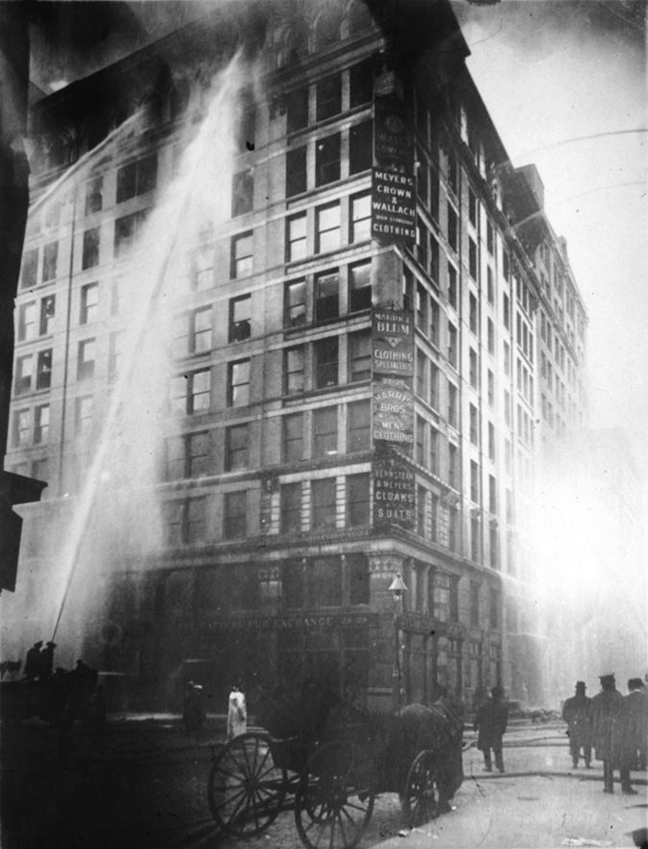
Día Internacional de la Mujer, #8M
Día Internacional de la Mujer promulgado por la ONU en 1975, pero se celebra desde antes.
Al principio, las mujeres reclamaban derechos básicos como votar en las elecciones, trabajar, estudiar, ocupar posiciones de responsabilidad en política y en toma de decisiones en la sociedad.
En la actualidad, el 8M se conmemora para seguir reivindicando los derechos de las mujeres y exigir que no nos maten, no nos violen o agredan.
Se exige igualdad efectiva con el hombre.
25 marzo 1911. más de 140 jóvenes trabajadoras, la mayoría italianas y judías, murieron en el trágico incendio de la fábrica Triangle en Nueva York. Suceso que tuvo grandes repercusiones en la legislación laboral de los EEUU, y en las celebraciones posteriores del Día Internacional de la Mujer se hizo referencia a las condiciones laborales que condujeron al desastre

Slide 4
1910: La Internacional Socialista proclama el Día Internacional de la Mujer para ayudar a conseguir el sufragio femenino universal. A propuesta de Clara Zetkin, se estableció el 8 de marzo para celebrarlo.
1909: Se celebra en Estados Unidos el Día Nacional de la Mujer, y se sigue celebrando hasta 1913 coincidiendo con el último domingo de febrero.
25 marzo 1911: Más de 140 jóvenes trabajadoras, la mayoría italianas y judías, murieron en el trágico incendio de la fábrica Triangle en Nueva York. Este suceso repercutió en la legislación laboral de EEUU, y en las celebraciones posteriores del Día Internacional de la Mujer se hizo referencia a las condiciones laborales que condujeron al desastre.
1911: Como consecuencia de la reunión de Copenhague del año anterior, se celebra por primera vez el Día Internacional de la Mujer en parte de Europa: Alemania, Austria, Suiza y Dinamarca. Se celebró el 19 de marzo. Y se exigió el derecho de las mujeres a votar, a ocupar cargos públicos, a la formación profesional y al trabajo.
1913 y 1914: A finales de febrero de 1913, las mujeres rusas celebran por 1ª vez el Día Internacional de la Mujer, como un movimiento en pro de la paz, justo antes de que estallara la Primera Guerra Mundial.
En Europa se celebra por 1ª vez el 8 de marzo de 1914 el Día Internacional de la Mujer, celebrando mítines en contra de la guerra.
1917: Después de la muerte de varios soldados rusos en la guerra, las mujeres rusas se manifestaron el último domingo de febrero para pedir "pan y paz“, las manifestaciones formaron parte de la abdicación del Zar y el gobierno provisional concedió a las mujeres el derecho a voto en un domingo histórico.
1975: Año Internacional de la Mujer. La ONU promulga el 8 de marzo como el Día Internacional de la Mujer y lo celebra por 1ª vez en forma oficial.
1994: Aunque el Día Internacional de la Mujer se celebraba ya en todo el mundo, no en EEUU. Fue en ese año que la actriz polaca Beata Pozniak solicitó al Congreso EEUU el reconocimiento del Día Internacional de la Mujer.
1995: Se firma la Declaración de Beijing por parte de 189 gobiernos, una hoja de ruta para conseguir los derechos de la mujer.
2011: El Día Internacional de la Mujer cumple 100 años. Entra en funcionamiento ONU Mujeres, entidad de la ONU para la Igualdad de Género y el Empoderamiento de la Mujer.
2015: Agenda 2030 para el Desarrollo Sostenible. Objetivo número 5: Lograr la igualdad entre los géneros y empoderar a todas las mujeres y niñas.
Origen y cronología
Día Internacional de la Mujer
#8M

Slide 5
CENSO DE POBLACIÓN MÉXICO 2020

Slide 6
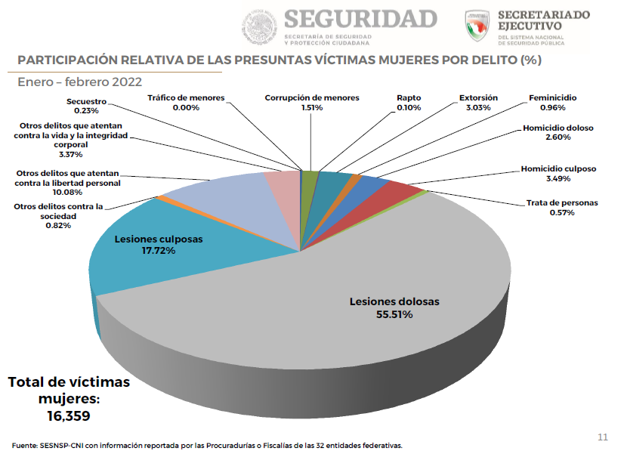

Slide 7
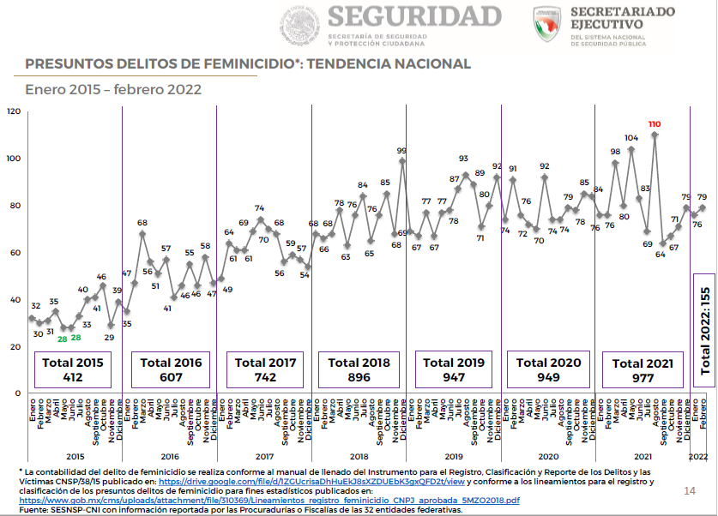

Slide 8
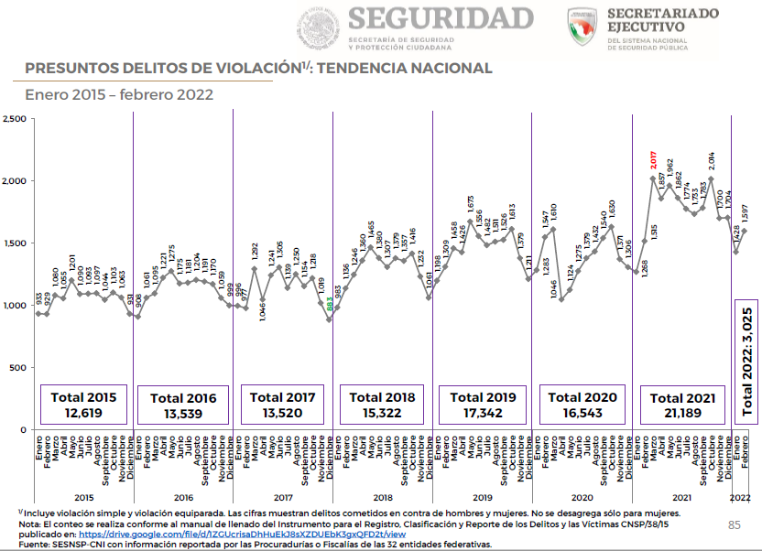

Slide 9
Datos de violencia contra mujeres en México
A nivel nacional, 88.4% de la mujeres que viven violencia deciden no denunciar.
Por tanto, el 93.6% de los delitos contra las mujeres no son denunciados.
No se denuncian la violencia que sufren las mujeres porque no confían en las autoridades y los agresores no serán castigados.
2020: 939 FEMINICIDIOS (aproximadamente 2 a 3 mujeres al día son asesinadas en México).
2021: 969 FEMINICIDIOS (aproximadamente 2 a 3 mujeres al día son asesinadas en México).
FEMINICIDIO: Es la muerte violenta de las mujeres por razones de género (victima presenta signos de violencia sexual; o lesiones o mutilaciones; haya existido entre el activo y la victima una relación sentimental, afectiva o de confianza y antecedentes de cualquier tipo de violencia en el ámbito familiar, laboral o escolar, del sujeto activo en contra de la víctima; amenazas de muerte, acoso o lesiones del sujeto activo en contra de la víctima; el cuerpo de la víctima sea expuesto o exhibido en un lugar público.
Feminicidio es la forma más extrema de violencia contra la mujer; la violencia tiene su origen en la desigualdad de género, es decir, en la posición de subordinación, marginalidad y riesgo en el cual éstas se encuentran respecto de los hombres.
2020: 16,545 mujeres denunciaron ser victimas de VIOLACIÓN SEXUAL (aproximadamente 45 mujeres al día son violadas, casi 2 mujeres cada hora).
2021: 21,188 mujeres denunciaron ser víctimas de Violación Sexual (aproximadamente 58 mujeres al día son violadas)
Violencia contra las mujeres: violencia doméstica, intrafamiliar o de pareja (se ha quintuplicado en algunos países por la pandemia de COVID-19); hostigamiento sexual.
Las mujeres se sienten más inseguras que los hombres en cualquier espacio público: en el transporte público (75%) y en la calle (74.6%).
Mujeres que pertenecen a grupos vulnerables son más violentadas y discriminadas (mujer, indígena y en situación de pobreza).
Las mujeres son muy vulnerables en los espacios digitales (difusión de imágenes o videos íntimos; insultos sobre su aspecto físico o denostaciones).

Slide 10
PARTICIPACIÓN POLÍTICA DE LAS MUJERES EN MÉXICO
17 octubre 1953. Publicación en el Diario Oficial de la Federación DOF de la reforma al artículo 34 constitucional que reconoció a las mujeres la calidad de ciudadanas de la República Mexicana y, con ello, el derecho a participar en todas las elecciones, incluyendo las federales.
10 febrero 2014.Se incluye principio de paridad entre los géneros en registro de candidaturas en el artículo 41 constitucional, obligando a partidos políticos a registrar mujeres en la mitad de las candidaturas para integrar Legislaturas federales y locales. (Paridad también aplica para candidaturas a Presidencias Municipales, según jurisprudencias 6 y 7 de 2015)
14 enero 2008. Se emite un nuevo COFIPE, y en su artículo 219, se estableció la cuota de género 60/40 como obligación de los partido políticos para la postulación de candidaturas a senaduría y diputaciones federales.
24 junio 2002. Reforma al COFIPE, artículos 38, párrafo I, inciso s); 175, numeral 3.; 175-A; 175-B y 175-C, se estableció la cuota de género 70/30 como obligación de los partido políticos para la postulación de candidaturas a senaduría y diputaciones federales.
6 junio 2019. Publicación en DOF de reforma constitucional “Paridad en Todo”, exige paridad en acceso a cargos, e igual número de mujeres y hombres en cargos de decisión en los tres niveles de gobierno (federal, local y municipal), Secretarías de Estado de los Poderes Ejecutivos federal y locales, Poder Judicial Federal y a nivel local, integración de los organismos autónomos
13 abril 2020. Publicación reforma a 8 leyes para prevenir, atender, sancionar y erradicar la Violencia Política Contra las Mujeres en Razón de Género. INE exige paridad en candidaturas a Gubernaturas y se instaura Registro Nacional de Violentadores en ámbito político, candidaturas deben presentar 3de3 vs Violencia.
22 noviembre 1996. Publicación en el DOF de la reforma al Código Federal de Instituciones y Procedimientos Electorales COFIP (artículo 22° transitorio) que estableció la cuota 70/30 como recomendación a los partido políticos para la postulación de candidaturas a senaduría y diputaciones federales.
1953
1996
2002
2008
2014
2019
2020

Slide 11
PARTICIPACIÓN DE LAS MUJERES EN CARGOS DE DECISIÓN EN MÉXICO HASTA 2021
6 mujeres candidatas a la Presidencia de la República Mexicana.
15 mujeres han ocupado la titularidad de los Poderes Ejecutivos Locales. (13 por elección y 2 por designación) (2022: 7 mujeres están gobernando sus entidades federativas)
Paridad en la Cámara de Diputados y Senadores del Congreso de la Unión.
Casi Paridad en la integración de los 32 Congresos Locales (54.03% de presencia de mujeres)
32.53% de Presidencias Municipales y Alcaldías de la Ciudad de México son ocupadas por mujeres.
Hasta 2021, 38 mujeres han sido designadas para ocupar Secretarías de Estado del Gobierno Federal.
14 mujeres han sido designadas como Ministras de la Suprema Corte de Justicia de la Nación. (23 noviembre 2021: Senado designó a Loretta Ortiz Ahlf como Ministra de la SCJN en sustitución de Fernando F. González Salas, y tomó posesión a partir del 12 de diciembre de 2021. De los 11 integrantes de la SCJN, 4 son mujeres [36.36%].
2 mujeres son Magistradas de la Sala Superior del TEPJF. (Hoy de 7 integrantes, 2 son mujeres)
5 mujeres integran el Consejo General del INE (de 11 integrantes: 6 hombres y 5 mujeres).
14 mujeres han sido designadas como Presidentas de Partidos Políticos Nacionales. (2021: solo el PVEM está presidido por una mujer)

Slide 12
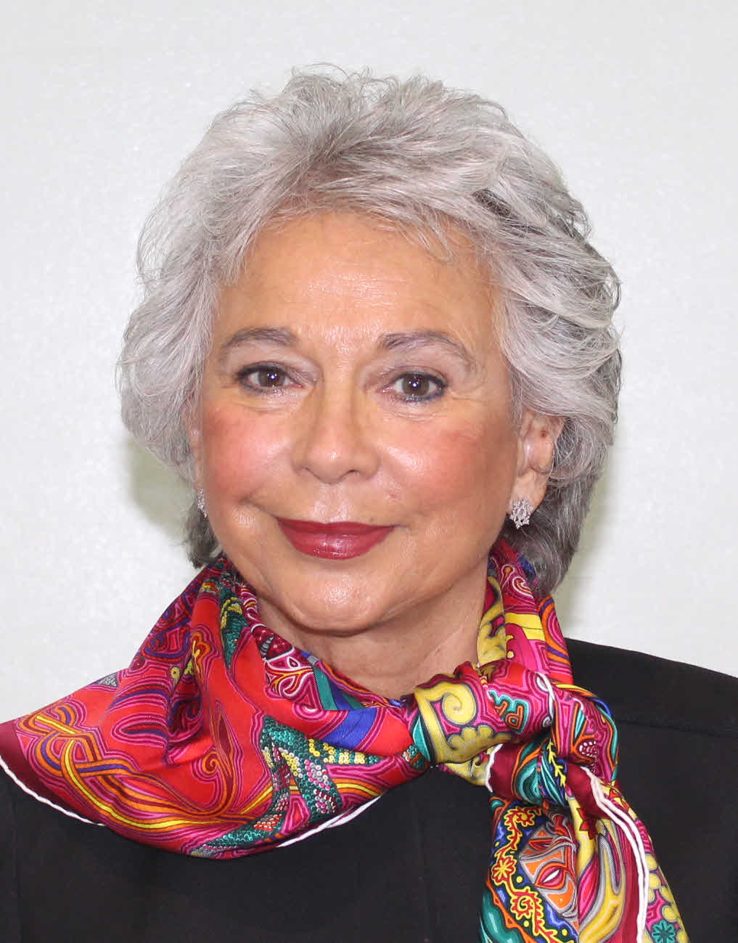
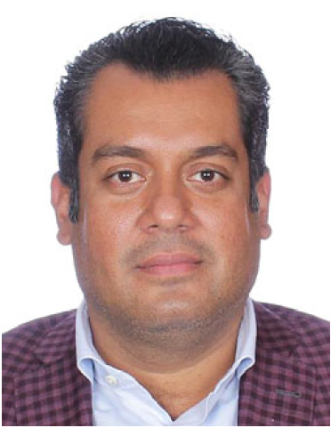
CONGRESO DE LA UNIÓN 65º LEGISLATURA
Integración de Juntas de Coordinación Política (2022) | Presidencia de las Mesas Directivas (2021-a la fecha)
SENADO 11 integrantes: 4 (36.36%) mujeres y 7 (63.64%) hombres. RICARDO MONREAL ÁVILA (MORENA) (PRESIDENTE) GEOVANNA BAÑUELOS DE LA TORRE (PT) SASIL DE LEÓN VILLARD (PES) FREYDA MARYBEL VILLEGAS CANCHÉ (MORENA) JOSEFINA VÁZQUEZ MOTA (PAN) JULEN REMENTERÍA DEL PUERTO(PAN) MIGUEL ÁNGEL OSORIO CHONG (PRI) CLEMENTE CASTAÑEDA HOEFLICH(MC) MANUEL VELASCO COELLO (PVEM) MIGUEL ÁNGEL MANCERA ESPINOSA (PRD) HIGINIO MARTÍNEZ MIRANDA (MORENA | SENADO Olga María del Carmen Sánchez Cordero Dávila MORENA Anterior: Eduardo Ramírez Aguilar MORENA
CÁMARA DE DIPUTADOS 7 integrantes: 100% son hombres. MOREIRA VALDEZ RUBÉN IGNACIO(PRI) (PRESIDENTE) VELAZCO MOISÉS IGNACIO (MORENA) ROMERO HERRERA JORGE (PAN) PUENTE SALAS CARLOS ALBERTO (PVEM) ANAYA GUTIÉRREZ ALBERTO (PT) ÁLVAREZ MÁYNEZ JORGE (MC) ESPINOSA CHÁZARO LUIS ÁNGEL XARIEL (PRD) | CÁMARA DE DIPUTADOS Sergio Carlos Gutiérrez Luna MORENA

Slide 13
MÉXICO
En 2017: México ocupaba el 8º lugar a nivel mundial respecto a Mujeres en Parlamentos Unicamerales o en la Cámara Baja, porque en 2015 fueron electas 213 mujeres como diputadas federales (42.6%).
En 2018: México ocupaba el 4º lugar a nivel internacional de representación de mujeres en los Parlamentos, porque en 2018 fueron electas 241 mujeres (48.2%) como diputadas federales y 63 mujeres como senadoras (49.2%).
En octubre 2019: México ocupaba el 5º lugar a nivel mundial en representación de mujeres en los Parlamentos.
En 2021: México se posiciona en el 3º lugar a nivel mundial por presencia de mujeres en la Cámara Baja al lograr 250 diputaciones (50%), empatando con Emiratos Árabes Unidos.

Slide 14
PARTICIPACIÓN POLÍTICA EFECTIVA
- PARIDAD Incluyendo las candidaturas a las gubernaturas y acceso a los cargos de elección popular
- INFLUIR EN TOMA DE DECISONES
VIOLENCIA POLÍTICA CONTRA LAS MUJERES por razón de género
(Cero Tolerancia)
RED DE CANDIDATAS Y FUNCIONARIAS ELECTAS
- Información sobre la violencia política y cómo denunciarla
Acompañamiento a las víctimas.
-Registro y seguimiento de los casos de violencia política
DENUNCIAR
- Obtener apoyo y protección de las autoridades y de Redes de Mujeres y Defensa de Derechos Humanos
-GUÍA DEL INE PARA DENUNCIAR
- REGISTRO NACIONAL DE PERSONAS SANCIONADAS POR INCURRIR EN VIOLENCIA POLÍTICA CONTRA LAS MUJERES
- PROTOCOLO PARA LA ATENCIÓN DE VÍCTIMAS DE VIOLENCIA POLÍTICA
-ACTUAR EN FORMA EFICAZ, OPORTUNA Y ARTICULADA (autoridades, partidos, redes).
-REDES DE MUJERES
-HOMBRES ALIADOS
- NO DISCURSOS, HECHOS
MUJERES
MEDIDAS EFICACES
- 3 de 3 exigir a personas candidatas NO haber sido condenadas o sancionadas por resolución firme por:
1. Violencia familiar y/o doméstica, o de género en el ámbito privado o público.
2. Delitos sexuales, contra la libertad sexual o la intimidad corporal.
3. Deudor alimentario o moroso al incumplir obligaciones alimentarias, y no contar con registro vigente en algún padrón de deudores alimentarios.
EXIGENCIA DEL INE DE QUE EL 40% DE SPOTS DE PARTIDOS POLÍTICOS EN RADIO Y TV SEAN PARA DIVULGAR CANDIDATURAS DE MUJERES, Y TAMBIÉN EL 40% DE LOS RECURSOS PARA LAS CAMPAÑAS ELECTORALES PARA IMPULSAR CANDIDATURAS DE MUJERES.
COMPROMISO DE TODAS LAS INSTITUCIONES DEL ESTDO MEXICANO PARA DEFENDER A LAS MUJERES
-INE, OPLES, TEPJF y Tribunales Electorales Locales.
- FEDE
- Instituciones Atención a Víctimas
- Autoridades de Seguridad Pública
- PARTIDOS POLÍTICOS
ATENDER QUEJAS
- Medidas Cautelares
- Medidas de Protección
- Medidas de Reparación
-Reversión de la carga de la Prueba
- Resolver con perspectiva de género
MEDIDAS EFICACES
2021: Nulidad de Elecciones de 2 Ayuntamientos por Violencia política de género (Guerrero y Estado México)
- Suspender temporalmente a personas denunciadas de las candidaturas o de las dirigencias partidistas o de los cargos públicos que desempeñan.

Slide 15
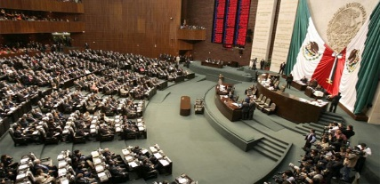
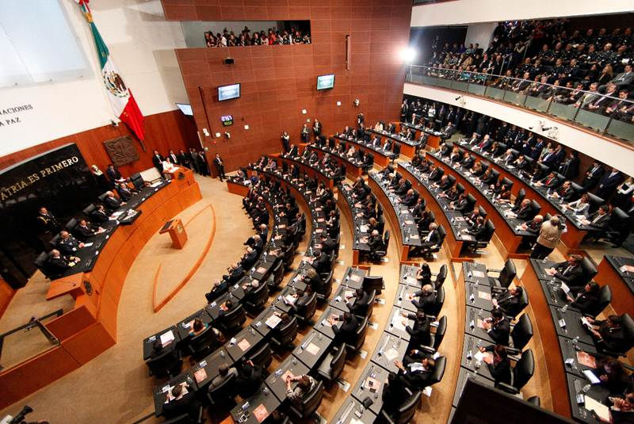
Composición Poder Legislativo Federal por género 1991-2021
*Diputaciones: 251 mujeres y 249 hombres, Julio César Moreno Rivera, diputado de Morena de RP (#9 de la Lista de la Circunscripción IV) solicitó licencia indefinida, su suplente Elena Edith Segura Trejo rindió protesta 24 marzo 2022.
**Senadurías: 64 mujeres y 64 hombres, conforme a la elección extraordinaria del 5 diciembre 2021 de Nayarit (ganó candidata de Morena, Rosa Elena Jiménez Arteaga, tomó protesta 25 enero 2022).
Fuente: Estudio de la Consejera Electoral Adriana Favela con base en resultados de cómputos INE y sentencias del TEPJF. Actualizado al 28 enero 2022

Slide 16
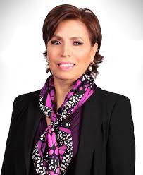
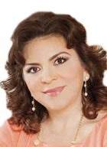
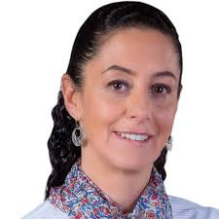
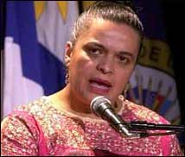
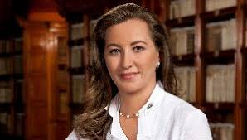
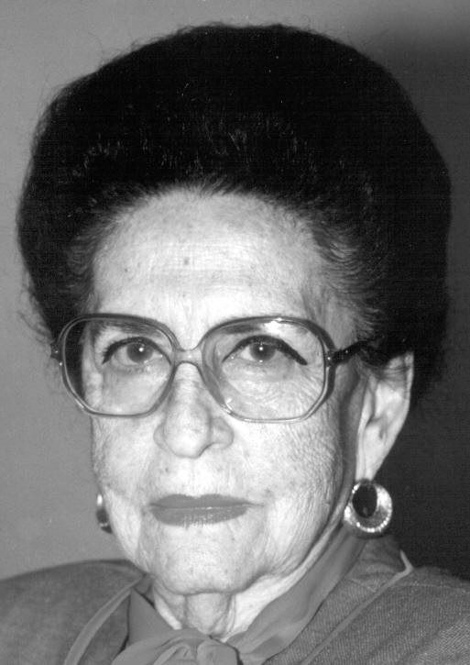
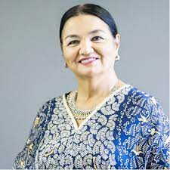
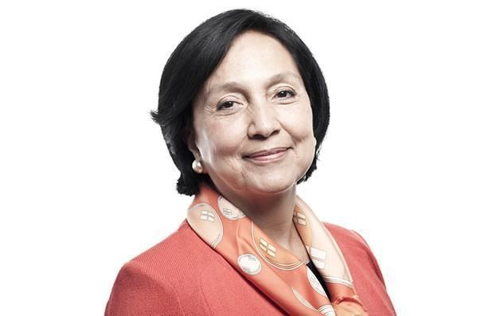
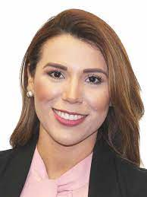
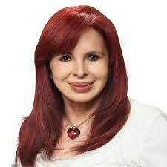
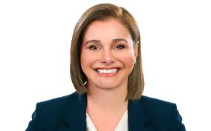
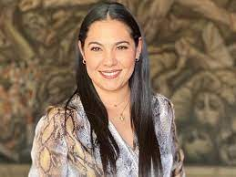
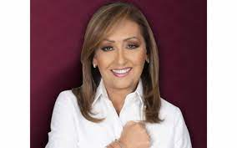
13* Mujeres electas en el Poder Ejecutivo Local
Claudia Sheinbaum (Morena)
Ciudad de México
Rosario Robles (PRD)
Jefa de Gobierno sustituyó a Cuauhtémoc Cárdenas.
(NO ELECTA)
Beatriz Paredes (PRI)
Tlaxcala
Ivonne A. Ortega (PRI)
Yucatán
Martha Erika Alonso (PAN)
Puebla
Falleció 24 diciembre 2018
1979
1987
1991
2007
2004
2015
2021
2018
1999
Marina del Pilar Ávila
(Morena) Baja California
Layda Sansores (Morena) Campeche
Dulce María Sauri (PRI)
Yucatán
Interina
Amalia García (PRD)
Zacatecas
Claudia A.Pavlovich
(PRI)
Sonora
Griselda Álvarez (PRI)
Colima
María Eugenia Campos (PAN) Chihuahua
Indira Vizcaíno Silva (Morena) Colima
En 67 años, de 1953 a 2020, se eligieron a 351 personas como Titulares de los Poderes Ejecutivos Locales: 344 hombres (98%) y 7 mujeres (2%).
En solo un año se eligieron 6 mujeres como Gobernadoras, el 85% de mujeres que fueron electas en 68 años (7 mujeres).
Por primera vez en México, el 21.9% de las 32 entidades estará gobernado por 7 mujeres (contando a la Jefa de Gobierno de la Ciudad de México) y el 78.1% a cargo de 25 hombres.
Evelyn Salgado
Morena) Guerrero
Lorena Cuéllar
(Morena) Tlaxcala

Slide 17
Candidaturas para Titulares de los Poderes Ejecutivos Locales
No. | ENTIDAD FEDERATIVA | MUJERES |  | HOMBRES |  | TOTAL | Mujeres Electas
 |  | # | % | # | %
1 | 2015 | 12 | 18.18% | 54 | 81.82% | 66 | 1
2 | 2016 | 14 | 17.72% | 65 | 82.28% | 79 | 0
3 | 2017 | 4 | 19.05% | 17 | 80.95% | 21 | 0
4 | 2018 | 11 | 21.57% | 40 | 78.43% | 51 | 2
5 | 2019 | 0 | 0% | 9 | 100.00% | 9 | 0
6 | 2020 | No se renovaron a Titulares de los Poderes Ejecutivos Locales
7 | 2021 | 56 | 48.28% | 60 | 52.72% | 116 | 6
TOTAL |  | 97 | 28.36% | 245 | 71.64% | 342 | 9

Slide 18
GUBERNATURAS 2021
PPN, Coalición o CC | Baja California |  | B.C.S. |  | Campeche |  | Chihuahua |  | Colima |  | Guerrero |  | Michoacán |  | Nayarit |  | N.L. |  | Querétaro |  | S.L.P. |  | Sinaloa |  | Sonora |  | Tlaxcala |  | Zacatecas |  | GÉNERO
 |  |  |  |  |  |  |  |  |  |  |  |  |  |  |  |  |  |  |  |  |  |  |  |  |  |  |  |  |  |  | M | H |  | Total
PAN | M COA |  | H CC- Humanista BCS y Renovación Sudcaliforniana |  | H CC |  | M COA GANÓ |  | M COA |  | M |  | H CC |  | M COA |  | H |  | H CC Qro. Independiente (GANÓ) |  | H COA- Partido Conciencia Popular |  | H COA |  | H CC |  | M COA- Alianza Ciudadana y Socialista |  | M COA Discapacidad |  | 7 | 8 |  | 15
PRD |  |  |  |  |  |  |  |  |  |  |  |  |  |  |  |  | H COA |  | M |  |  |  |  |  |  |  |  |  |  |  | 7 | 8 |  | 15
PRI |  |  |  |  |  |  | M Declinó |  |  |  | H |  |  |  |  |  |  |  | M |  |  |  |  |  |  |  |  |  |  |  | 7 | 8 |  | 15
MORENA* | M COA GÁNÓ |  | H |  | M COA GANÓ |  | H COA-Nva Alianza Chihuahua |  | M CC-Nva Alianza Col GANÓ. |  | M* (antes H) GANÓ |  | H* (GANÓ) |  | H (GANÓ) |  | M COA-Nva Alianza NL |  | M |  | M |  | H CC-P Sinaloense (GANÓ) |  | H CC-Nva Alianza Son (GANÓ) |  | M COA - Nva Alianza Tlaxcal-Encuentro Social Tlaxcala GANÓ |  | H COA (GANÓ) |  | 7 | 8 |  | 15
PT |  |  |  |  |  |  |  |  | M |  | H COA |  |  |  |  |  |  |  | M |  | H (GANÓ) |  | M Declinó |  |  |  |  |  |  |  | 7 | 8 |  | 15
PVEM |  |  | M |  | M |  | M |  | H |  |  |  | H |  |  |  |  |  | M |  |  |  | H Declinó |  |  |  |  |  |  |  | 7 | 8 |  | 15
MC | H |  | M |  | H |  | H |  | H |  | M |  | M |  | H |  | H (GANÓ) |  | M |  | M |  | H |  | H Nuevo registro |  | M |  | M |  | 7 | 8 |  | 15
RSP | M |  | H |  | M |  | M Declinó |  | M |  | H |  | (H) Declinó |  | H |  | M |  | H |  | H |  | M |  | H |  | H |  | M Transgénero |  | 7 | 8 |  | 15
FxM | H Declinó |  | M |  | H |  | H Declinó |  | M |  | H Declinó |  | H |  | M |  | H |  | H |  | H |  | M |  | M |  | M |  | M |  | 7 | 8 |  | 15
PES | H |  | H |  | M |  | H |  | - - - - - - |  | M |  | H |  | M |  | M |  | M |  | H |  | H |  | H |  | M Declinó 8 |  | M |  | 7 | 7 |  | 14
 |  |  |  |  |  |  |  |  |  |  |  |  |  |  |  |  |  |  |  |  |  |  |  |  |  |  |  |  |  |  | 70 | 79
Candidatura Independiente | - - - - - - |  | - - - - - - |  | - - - - - - |  | - - - - - - |  | - - - - - - |  | - - - - - |  | - - - - - - |  | - - - - - - |  | - - - - - |  | - - - - - - |  | H |  | - - - - - - |  | - - - - - |  | - - - - - - |  | - - - - - - |  | - - | 1 |  | 1
Partidos Políticos Locales | H Partido de Baja California |  | H BCS Coherente |  | - - - - - - |  | - - - - - - |  | - - - - - - |  | - - - - - |  | - - - - - - |  | M Movimiento Levántate para Nay. |  | - - - - - |  | - - - - - - |  | H Nva. Alianza SLP |  | - - - - - - |  | - - - - - |  | M Partido Impacto Social Sí |  | H PAZ para Desarrollar Zacatecas |  | 2 | 7 |  | 9
 |  |  | H Nva Alianza BCS |  |  |  |  |  |  |  |  |  |  |  | H Visión y Valores en Acción |  |  |  |  |  |  |  |  |  |  |  |  |  | H La Familia Primero y del Pueblo
 |  |  |  |  |  |  |  |  |  |  |  |  |  |  |  |  |  |  |  |  |  |  |  |  |  |  |  |  | M Movimiento Dignidad Zacatecas Declinó 10)
Totales Candidaturas registradas por Estados | 3 M | 4 H | 3 M | 6 H | 4 M | 3 H | 4 M | 4 H | 5 M | 2 H | 4 M | 4 H | 1 M | 6 H | 4 M | 4 H | 3 M | 4 H | 7 M | 3 H | 2 M | 7 H | 3 M | 5 H | 1 M | 4 H | 6 M | 1 H | 6 M | 3 H | M=56 48.28% |  | H=60 51.72%
 | 7 |  | 9 |  | 7 |  | 8 |  | 7 |  | 8* |  | 7* |  | 8 |  | 7 |  | 10 |  | 9 |  | 8 |  | 5 |  | 7 |  | 9 |  | 116
*Morena postuló candidaturas de Hombres en Guerrero y Michoacán, pero se cancelaron por omisión de presentar informes de gastos de precampaña (determinación confirmada por Sala Superior TEPJF).. Morena, en Guerrero sustituyó con Mujer y en Michoacán con otro Hombre. Sustituciones se aprobaron 2 mayo 2021 por cada OPLE. Jorge Ojeda García, candidato de FXM a la Gubernatura de Baja California, declinó a favor de la candidata de la coalición de Morena, PT y PVEM.). Graciela Ortiz del PRI y María Eugenia Baeza de RSP, candidatas a la Gubernatura de Chihuahua, declinaron a favor de la candidata de la coalición PAN-PRD. Alejandro Díaz, candidato de FXM a la Gubernatura de Chihuahua, declinó a favor del candidato de la coalición Morena, PT y Nueva Alianza Chihuahua. Manuel Negrete Arias, candidato de FXM a la gubernatura de Guerrero, declinó a favor de la candidata de Morena (2 junio 2021). Alberto Abraham Sánchez Martínez, candidato de RSP a la Gubernatura de Michoacán, declinó a favor del candidato de Morena. (14 mayo 2021) Gloria González Burboa, candidata del PT a la Gubernatura de Sinaloa, declinó a favor de Mario Zamora Gastélum, candidato de “Va por Sinaloa” (PRI-PAN-PRD). Tomás Saucedo Carreño, candidato del PVEM a la Gubernatura en Sinaloa, declinó a favor del candidato de Morena-PAS (Partido Sinaloense). Liliana Becerril Rojas, candidata del PES a Gubernatura de Tlaxcala, declinó a favor de la candidata de la coalición “Unidos por Tlaxcala” PRI-PAN-PRD-PAC(Partido Alianza Ciudadana)-PS (Partido Socialista). Ricardo Bours Castelo, candidato de Movimiento Ciudadano MC a la Gubernatura de Sonora, declinó a favor del candidato de “Va por Sonora” PRI-PAN-PRD, Pero MC postuló a Jesús Manuel Scott Sánchez como nuevo candidato (acuerdo CG251/2021 aprobado 22 mayo 2021). Bibiana Lizardo, candidata del Partido Movimiento Dignidad Zacatecas, declinó a favor la candidata de la coalición integrada por PRI-PAN-PRD (18 mayo 2021)

Slide 19
Candidaturas a 15 Gubernaturas 2021
Todos los partidos políticos nacionales cumplieron con obligación de postular mínimo 7 mujeres y 8 hombres.
Sólo se registró un hombre como candidato independiente y fue para la Gubernatura en San Luis Potosí.
Una mujer con discapacidad se postuló por la coalición PAN-PRI-PRD como candidata a la Gubernatura en Zacatecas.
Una mujer transgénero se postuló por RSP como candidata a la Gubernatura en Zacatecas.
105 candidaturas a las Gubernaturas: 51 mujeres (48.57%) y 54 hombres (51.43%)
Entidades en la que se postularon más mujeres (5):
- Tlaxcala 5 mujeres y sólo un hombre.
- Querétaro 7 mujeres y 3 hombres.
- Colima 5 mujeres y 2 hombres.
- Campeche 4 mujeres y 3 hombres.
- Zacatecas 5 mujeres y 3 hombres.
Entidades en las que se postularon igual número de hombres y mujeres (3): Chihuahua, Guerrero, Nayarit.
Entidades en la que se postularon menos mujeres (3):
- Michoacán una mujer y 5 hombres.
- Sonora una mujer y 4 hombres.
- San Luis Potosí 2 mujeres y 7 hombres.
Entidades en las que se postularon más hombres (4):
- Baja California 3 mujeres y 4 hombres.
- Baja California Sur 3 mujeres y 6 hombres.
- Nuevo León 3 mujeres y 4 hombres.
- Sinaloa 3 mujeres y 4 hombres.

Slide 20
2021 MUJERES EN LAS GUBERNATURAS - Las mujeres obtuvieron el triunfo en 6 de las 15 gubernaturas: 40% para mujeres y 60% para hombres. - 5 mujeres postuladas por MORENA y 1 mujer postulada por el PAN/PRD. • Baja California- MORENA • Campeche- MORENA • Chihuahua- PAN/PRD • Colima- MORENA • Guerrero- MORENA • Tlaxcala- MORENA Si resultó eficaz acción afirmativa del INE que obligó a los partidos políticos a que cada uno postulara, por lo menos, 7 mujeres como candidatas. En 67 años, de 1953 a 2020, se eligieron a 351 personas como Titulares de los Poderes Ejecutivos Locales: 344 hombres (98%) y 7 mujeres (2%). En solo un año se eligieron 6 mujeres como Gobernadoras, el 85% de mujeres que fueron electas en 68 años (7 mujeres). Por primera vez en México, el 21.9% de las 32 entidades estará gobernado por 7 mujeres (contando a la Jefa de Gobierno de la Ciudad de México) y el 78.1% a cargo de 25 hombres.
N° | Entidad Federativa | Género | Nombre | Partido/Coalición | % Votación | Toma de Posesión
1 | Baja California | M | Marina del Pilar Ávila Olmeda | MORENA-PT-PVEM | 48.49% | 1 noviembre 2021
2 | Baja California Sur | H | Víctor Manuel Castro Cosío | MORENA-PT | 45.29% | 10 septiembre 2021
3 | Campeche | M | Layda Elena Sansores San Román | MORENA-PT | 33.19% | 16 septiembre 2021
4 | Chihuahua | M | María Eugenia Campos Galván | PAN-PRD | 43.5% | 8 septiembre 2021
5 | Colima | M | Indira Vizcaíno Silva | MORENA- Nueva Alianza Colima | 32.9% | 1 noviembre 2021
6 | Guerrero | M | Evelyn Cecia Salgado Pineda | MORENA | 46.3% | 15 octubre 2021
7 | Michoacán | H | Alfredo Ramírez Bedolla | MORENA-PT | 41.5% | 1 octubre 2021
8 | Nayarit | H | Miguel Ángel Navarro Quintero | MORENA-PT-PVEM-Nueva Alianza Nayarit | 49.2% | 19 octubre 2021
9 | Nuevo León | H | Samuel A. García Sepúlveda | MC | 36% | 4 octubre 2021
10 | Querétaro | H | Mauricio Kuri González | PAN- Querétaro Independiente | 54.2% | 1 octubre 2021
11 | San Luis Potosí | H | José Ricardo Gallardo Cardona | PT-PVEM | 36.1% | 26 septiembre 2021
12 | Sinaloa | H | Rubén Rocha Moya | MORENA-Partido Sinaloense | 56.6% | 1 noviembre 2021
13 | Sonora | H | Francisco Alfonso Durazo Montaño | MORENA-PT-PVEM-Nueva Alianza Sonora | 51.5% | 13 septiembre 2021
14 | Tlaxcala | M | Lorena Cuéllar Cisneros | MORENA-PT-PVEM-Nueva Alianza Tlaxcala y Encuentro Social | 48.6% | 31 agosto 2021
15 | Zacatecas | H | David Monreal Ávila | MORENA-PT-PVEM-Nueva Alianza Zacatecas | 49.3% | 12 septiembre 2021

Slide 21
Trayectoria política de las Gobernadoras electas 2021
Baja California: Marina del Pilar Ávila (Morena)
Diputada federal (2018-2019)
Presidente Municipal de Mexicali (2019-2021)
Gobernadora (2021 al a fecha)
Campeche: Layda Elena Sansores San Román (Morena)
Candidata a la gubernatura: 1997 (PRD), 2003 (MC-antes Convergencia), 2015 (Morena)
Diputada Federal (1991-1994) PRI
Diputada Federal (2006-2009) MC
Senadora por Campeche (1994-2000)
Senadora por Lista Nacional (2012-2018) MC
Alcaldesa de Álvaro Obregón, CdMx (2018-2021) Morena
Chihuahua: María Eugenia Campos (PAN)
Diputada federal (2006-2009)
Delegada de Liconsa (2010-2011)
Candidata a diputada federal de Chihuahua (2012 no obtenido el triunfo.)
Diputada local (2013-2016)
Presidenta municipal de Chihuahua (2016-2021)
Colima: Indira Vizcaíno Silva (Morena)
Diputada Federal (2009-2012) PRD
Alcaldesa de Cuauhtémoc, Colima (2012-2015) PRD
Diputada Federal (2018-2021), Morena
Guerrero: Evelyn Salgado (Morena)
Precandidata para la diputación local (2012) PRD
Presidenta del DIF, Acapulco, Guerrero.
6. Tlaxcala: Lorena Cuéllar (Morena)
Diputada local por MR (2005-2007) PRI
Presidenta Municipal de Tlaxcala (2008-2010) PRI
Diputada local por RP (2010-2012) PRI.
Senadora por Tlaxcala (2012-2018) PRD-PT Y MC
Diputada federal (2018) MORENA
Coordinadora de los Programas de Desarrollo en el Estado de Tlaxcala (2018-2020)

Slide 22
2021 MUJERES EN LAS GUBERNATURAS - Las mujeres obtuvieron el triunfo en 6 de las 15 gubernaturas: 40% para mujeres y 60% para hombres. - 5 mujeres postuladas por MORENA y 1 mujer postulada por el PAN/PRD. • Baja California- MORENA • Campeche- MORENA • Chihuahua- PAN/PRD • Colima- MORENA • Guerrero- MORENA • Tlaxcala- MORENA Si resultó eficaz acción afirmativa del INE que obligó a los partidos políticos a que cada uno postulara, por lo menos, 7 mujeres como candidatas. En 67 años, de 1953 a 2020, se eligieron a 351 personas como Titulares de los Poderes Ejecutivos Locales: 344 hombres (98%) y 7 mujeres (2%). En solo un año se eligieron 6 mujeres como Gobernadoras, el 85% de mujeres que fueron electas en 68 años (7 mujeres). Por primera vez en México, el 21.9% de las 32 entidades estará gobernado por 7 mujeres (contando a la Jefa de Gobierno de la Ciudad de México) y el 78.1% a cargo de 25 hombres.
N° | Entidad Federativa | Género | Nombre | Partido/Coalición | % Votación | Toma de Posesión
1 | Baja California | M | Marina del Pilar Ávila Olmeda | MORENA-PT-PVEM | 48.49% | 1 noviembre 2021
2 | Baja California Sur | H | Víctor Manuel Castro Cosío | MORENA-PT | 45.29% | 10 septiembre 2021
3 | Campeche | M | Layda Elena Sansores San Román | MORENA-PT | 33.19% | 16 septiembre 2021
4 | Chihuahua | M | María Eugenia Campos Galván | PAN-PRD | 43.5% | 8 septiembre 2021
5 | Colima | M | Indira Vizcaíno Silva | MORENA- Nueva Alianza Colima | 32.9% | 1 noviembre 2021
6 | Guerrero | M | Evelyn Cecia Salgado Pineda | MORENA | 46.3% | 15 octubre 2021
7 | Michoacán | H | Alfredo Ramírez Bedolla | MORENA-PT | 41.5% | 1 octubre 2021
8 | Nayarit | H | Miguel Ángel Navarro Quintero | MORENA-PT-PVEM-Nueva Alianza Nayarit | 49.2% | 19 octubre 2021
9 | Nuevo León | H | Samuel A. García Sepúlveda | MC | 36% | 4 octubre 2021
10 | Querétaro | H | Mauricio Kuri González | PAN- Querétaro Independiente | 54.2% | 1 octubre 2021
11 | San Luis Potosí | H | José Ricardo Gallardo Cardona | PT-PVEM | 36.1% | 26 septiembre 2021
12 | Sinaloa | H | Rubén Rocha Moya | MORENA-Partido Sinaloense | 56.6% | 1 noviembre 2021
13 | Sonora | H | Francisco Alfonso Durazo Montaño | MORENA-PT-PVEM-Nueva Alianza Sonora | 51.5% | 13 septiembre 2021
14 | Tlaxcala | M | Lorena Cuéllar Cisneros | MORENA-PT-PVEM-Nueva Alianza Tlaxcala y Encuentro Social | 48.6% | 31 agosto 2021
15 | Zacatecas | H | David Monreal Ávila | MORENA-PT-PVEM-Nueva Alianza Zacatecas | 49.3% | 12 septiembre 2021

Slide 23
GUBERNATURAS 2022 (Acuerdo Comisión de Prerrogativas INE 28/marzo/2022)
PPN, Coalición o CC | AGUASCALIENTES |  | DURANGO |  | HIDALGO₂ |  | OAXACA |  | QUINTANA ROO |  | TAMAULIPAS |  | GÉNERO
 |  |  |  |  |  |  |  |  |  |  |  |  | M | H |  | Total
PAN | M COA |  | H COA |  | M COA |  | M |  | M COA + Confianza por QR |  | H COA |  | 4 | 2 |  | 6
PRD |  |  |  |  |  |  | H |  |  |  |  |  | 3 | 3 |  | 6
PRI |  |  |  |  |  |  | H |  | M |  |  |  | 3 | 3 |  | 6
MORENA* | M |  | M₁ COA-RSP Durango |  | H COA-Nueva Alianza Hidalgo |  | H COA-Partido Unidad Popular |  | M H COA + FXM QR |  | H COA |  | 3 | 3 |  | 6
PT | M COA |  |  |  |  |  |  |  |  |  |  |  | 3 | 3 |  | 6
PVEM |  |  |  |  | H |  |  |  |  |  |  |  | 3 | 3 |  | 6
MC | M |  | M |  | H |  | M |  | H |  | H |  | 3 | 3 |  | 6
 |  |  |  |  |  |  |  |  |  |  |  |  | 22 | 20 |  | 42
Candidatura Independiente
Partidos Políticos Locales | M (FXM Aguascalientes) |  |  |  |  |  | H Nueva Alianza Oaxaca |  | H Movimiento Auténtico Social |  |  |  | 1 | 2 |  | 3
Totales Candidaturas registradas por Estados | M=5 | H=0 | M=2 | H=1 | M=1 | H=3 | M=2 | H=3 | M=3 | H=2 | M=0 | M=3 | M=13 52% |  | H=12 48%
 | 5 |  | 3 |  | 4 |  | 5 |  | 5 |  | 3 |  | 25
NOTA: Aguascalientes aprobó las candidaturas a la gubernatura el 25 marzo 2022 Durango la postulación de Morena de una mujer fue impugnada por el aspirante Senador José Ramón Enríquez Herrera. OPL Hidalgo tiene hasta el 2 abril para aprobar las candidaturas..

Slide 24
Porcentaje de Mujeres Electas Diputadas Locales *Actualizado 3 diciembre 2021
Rangos | 2015 (17 entidades) | 2016 (12 entidades) | 2017 (2 entidades) | 2018 (27 entidades) | 2019 (3 entidades) | 2020 (1 entidad) | 2021(30 entidades) | Total
Rango 20-29% | 1 = Morelos 20% | 1 = Tlaxcala 28% | Ninguna | Ninguna | Ninguna | Ninguna |  | 0
Rango 30-39% | 8 = Colima 32% San Luis Potosí 33.33% Yucatán 36% Estado de México 37% Tabasco 37.14% Nuevo León 38.1% Guerrero 39.13% Sonora 39.4% | 2 = Baja California 36% Veracruz 38% | 1 = Nayarit 36.67% | Ninguna | Ninguna | Ninguna | Ninguna | 0
Rango 40-49% | 5 = Jalisco 41% Michoacán 42.5% Guanajuato 44.44% Distrito Federal 45.45% Baja California Sur 47.6% | 7 = Hidalgo 40% Oaxaca 42.86% Durango 44% Quintana Roo 44% Tamaulipas 44.45% Sinaloa 45% Aguascalientes 48.15% | Ninguna | 12= Durango 40% Michoacán 40% Guerrero 41.30% Jalisco 42.10% Sonora 42.42% Chihuahua 45.45% Puebla 46.34% Zacatecas 46.66% Sinaloa 47.5% Yucatán 48% San Luis Potosí 48.15% Estado de México 49.33% | 1=Baja California 48% | Ninguna | 5=Durango 48% Querétaro 48% San Luis Potosí 48.15% Chihuahua 48.48% Estado de México* 49.33% | 5
Rango 50% | Ninguna | Ninguna | Ninguna | 4= Ciudad de México 50% Guanajuato 50% Nuevo León 50% Veracruz 50% | Ninguna | Ninguna | 8= Guanajuato 50% Guerrero 50% Hidalgo 50% Morelos 50% Nuevo León 50% Tamaulipas 50% Veracruz 50% Zacatecas 50% | 8
Rango 51-59% | 3 = Querétaro 52% Campeche 54.3% Chiapas 58.54% | 2 = Chihuahua 51.52% Zacatecas 53.33% | 1 = Coahuila 56% | 8= Aguascalientes 51.85% Querétaro 52% Campeche 51.43% Colima 56% Hidalgo 53.33% Oaxaca 54.76% Tabasco 51.43% Baja California Sur 57.14% | 2= Quintana Roo 52% Tamaulipas 52.78% | Ninguna | 13= Puebla 51.22% Aguascalientes 51.85% Colima 52% Tlaxcala 52% Ciudad de México 53.03% Tabasco 54.29% Baja California 56% Yucatán 56% Baja California Sur 57.14% Campeche 57.14% Sinaloa 57.5% Sonora 57.58% Oaxaca* 59.52% | 14
Rango 60-69% | Ninguna | Ninguna | Ninguna | 2= Tlaxcala 60% Chiapas 65% | Ninguna | 1 = Coahuila 60% | 4=Nayarit 60% Chiapas 62.5% Michoacán 62.5% Jalisco 63.16% | 5
Rango 70% | Ninguna | Ninguna | Ninguna | 1= Morelos 70% | Ninguna | Ninguna | Ninguna | 0
Total | 17 | 12 | 2 | 27 | 3 | 1 | 30 | 32 (53.4%)

Slide 25
* Porcentaje de Mujeres como Presidentas Municipales y Alcaldesas de Ciudad de México Actualizado al 3 diciembre 2021
Rangos | 2015 17 entidades | 2016 11 entidades | 2017 3 entidades | 2018 25 entidades | 2019 3 entidades | 2020 1 entidades | 2021 30 entidades | Total por rango
Rango 0% | 1 = Campeche 0% | Ninguna | Ninguna | Ninguna | Ninguna | Ninguna | Ninguna | 0
Rango 1-9% | 6 = Guanajuato 4.3% Jalisco 4% Michoacán 3.57% Nuevo León 7.84% San Luis Potosí5.17% Yucatán 7.55% | Ninguna | Ninguna | Ninguna | Ninguna | Ninguna | Ninguna | 0
Rango 10-19% | 3 = Estado de México 16% Morelos 18.18% Sonora 12.5% | 1 = Tlaxcala 10% | Ninguna | 2= Morelos 15.15% Nuevo León 19.61% | 1= Aguascalientes 18.18% | 1= Hidalgo 17.86% (+2021) | 6= Chiapas*13.82% Tlaxcala 15.00% Morelos 15.15% Nuevo León 17.65% Aguascalientes18.18% Chihuahua 17.91% | 7
Rango 20-29% | 5 = Chiapas 27.8% Colima 20% D.F. 25% Guerrero 26.25% Tabasco 23.53% | 5 = Aguascalientes 27.27% Hidalgo 20.48% Oaxaca 24.83% Sinaloa 27.77% Zacatecas 27.58% | 1 = Veracruz 26.42% | 13= Colima 20% Guerrero 20% Puebla 21.65% (+2019) Michoacán 21.43% Jalisco 24% Cd. México 25% Zacatecas 25.86% Chihuahua 26.87% Chiapas 27.05% Campeche 27.27% Yucatán 27.36% San Luis Potosí 27.59% Guanajuato 28.26% | Ninguna | Ninguna | 11=Zacatecas20.69% Puebla 20.74% Jalisco 20.80% Sonora 22.22% Michoacán 22.32% Veracruz 23.58% Querétaro 27.78% Oaxaca 28.10% Guerrero 28.75% Coahuila 28.95% San Luis Potosí 29.31% | 11
Rango 30-39% | Ninguna | 3= Durango 33.33% Chihuahua 35.82% Tamaulipas 39.53% | 2 = Nayarit 30% Coahuila 36.84% | 8= Estado de México 31.2% Querétaro 33.33% Sinaloa 33.33% Oaxaca 34.64% Sonora 36.11% Quintana Roo 36.36% Coahuila 36.84% Tamaulipas 39.53% | 1= Durango 30.77% | Ninguna | 5= Yucatán 30.19% Guanajuato 30.43% Nayarit 35.00% Estado de México 37.60% Sinaloa 38.89% | 6
Rango 40-49% | 1 = Baja California Sur 40% | 2 = Baja California 40% Quintana Roo 45.45% | Ninguna | 2= Baja California Sur 40% Tabasco 41.18% | Ninguna | Ninguna | 3= Tamaulipas 41.86% Campeche 46.15% Tabasco 47.06% | 3
Rango 50% | 1 = Querétaro 50% | Ninguna | Ninguna | Ninguna | Ninguna | Ninguna | 1= Ciudad de México 50% | 1
Rango 51% o más |  |  |  |  | 1= Baja California 60% | Ninguna | 4= Baja California 60% Colima 60% Quintana Roo 63.64 % Baja California Sur 80% | 4
Total de entidades | 17 | 11 | 3 | 25 | 3 | 1 | 30 | 32 (32.51%)

Slide 26
PARIDAD
En México, ya logramos la PARIDAD CUANTITATIVA.
Ahora debemos verificar que las mujeres, en verdad, incidan en la toma de decisiones (PARIDAD SUSTANTIVA), impulsen una agenda con perspectiva de género y rechacen cualquier ley o política pública que afecte a las mujeres.
Necesario analizar qué Comisiones integran y presiden en los Poderes Legislativos; si tienen acceso a las Juntas de Coordinación Política.
Mujeres no permitir ser utilizadas por los políticos hombres para golpear a las fuerzas opositoras y menos agredir a otras mujeres de partidos distintos al que pertenecen.

Slide 27
PARIDAD 2021
En México, las mujeres somos el 51.2% de la población.
En 2022, las mujeres representamos el 51.85% de las personas inscritas en la Lista Nominal de Electores y, por tanto, con derecho a votar. Además, mujeres son las que votan más en las elecciones.
PARIDAD es una nueva regla de acceso al poder y para la toma de decisiones.
PARIDAD implica la igualdad de oportunidades entre mujeres y hombres para ser registrados en candidaturas a cargos de elección popular, y ocupar cargos públicos y de decisión. (50% para mujeres y 50% para hombres)
Mujeres tenemos una visión distinta que debe ser analizada al momento de legislar y tomar decisiones.
No válido que una mujer ocupe el cargo, pero que decida un hombre. Mujeres deben ocupar cargos y tomar las decisiones.
Mujeres debemos involucrarnos más en decisiones públicas.
Difícil que los hombres renuncien a los privilegios que han tenido durante siglos. Pero los HOMBRES DEBEN SER ALIADOS, NO ENEMIGOS.
Se necesitan cambios culturales y nuevas masculinidades.
Ser mujer no garantiza que todas las funcionarias (electas por voto popular o por designación) impulsen una agenda de género. Pero mayor presencia femenina en órganos de toma de decisiones es esencial para aprobar leyes o medidas que mejoren vida de las mujeres.
Nota: La actual Gobernadora de Chihuahua Maru Campos (electa 2021), no cumple con la Paridad en Todo, ya que su gabinete legal no está integrado paritariamente, porque de 23 cargos sólo 7 (30%) son mujeres y 16 (70%) hombres.

Slide 28
Acciones
Acciones a favor de la Participación Política de las Mujeres:
Paridad entre los géneros exigidos para las candidaturas a todos los cargos de elección popular.
Exigencia de Paridad en las candidaturas para Titulares Poderes Ejecutivos Locales (2021 se renovaron 15 gubernaturas, se impuso a partidos obligación de postular 7 mujeres y 8 hombres) resultando electas 6 mujeres. También se exigirá paridad en las 6 elecciones a Gubernaturas de 2022 (3 mujeres y 3 hombres).
En candidaturas de Titulares a Poderes Ejecutivos Locales debe exigirse la paridad y la alternancia entre los géneros de una elección a otra. Y en la candidatura a la Presidencia de la República la alternancia entre los géneros.
Fórmulas integradas por personas del mismos género. (mujeres sí pueden ser suplentes de hombres propietario)
Bloques de votación exigiendo paridad en cada uno de ellos. (Votación alta, media y baja y regla de no registrar exclusivamente mujeres en los bloques de menor votación)
Alternar los géneros al encabezar las listas de representación proporcional.
2018: Iniciar con mujeres las listas de candidaturas a Senadurías de representación proporcional.
2021: Iniciar mujeres las listas de candidaturas a Diputaciones Federales de representación proporcional RP. (mínimo 3 de las 5 listas de RP)
Acciones Afirmativas para registrar como candidatas a personas pertenecientes a grupos en situación de vulnerabilidad: Indígenas, Afromexicanas, con Discapacidad, de la Diversidad Sexual y Migrantes.

Slide 29
Acciones a favor de las Mujeres
Acciones para prevenir y sancionar la Violencia Política contra las Mujeres en razón de Género:
13 de abril de 2020: se publicó en el Diario Oficial de la Federación DOF la reforma para prevenir, atender, sancionar y erradicar la Violencia Política contra las Mujeres en razón de Género. (definición de Violencia Política contra las Mujeres, conductas y omisiones que la actualizan, autoridades competentes para atender las denuncias, medidas cautelares, de protección, de reparación y de no repetición).
Ley de Acceso de Mujeres a Vida Libre de Violencia Artículo 20 ter prevé 22 conductas.
LGIPE en el Artículo 442 bis prevé 6 conductas.
Ley General Delitos Electorales en el Artículo 20 bis prevé 14 supuestos.
2020- REGISTRO NACIONAL DE PERSONAS SANCIONADAS EN MATERIA DE VIOLENCIA POLÍTICA CONTRA LAS MUJERES EN RAZÓN DE GÉNERO. Se inscriben a personas que cuenten con una sentencia firme, por ello es indispensable denunciar.
179 personas registradas: 27 Mujeres (15.1%) y 152 hombres (84.9%) 1 Presidente Municipal de Veracruz (por MC) con 11 sentencias (Corte al 26 marzo 2022). Zacatecas no tiene casos registrados.
2020- Exigencia de presentar FORMATO DE 3 DE 3 CONTRA LA VIOLENCIA para registrar a cualquier persona a un cargo de elección popular. Así como la revisión muestral de la veracidad de lo declarado.
2020- GUÍA PARA LA PREVENCIÓN, ATENCIÓN, SANCIÓN Y REPARACIÓN INTEGRAL DE LA VIOLENCIA POLÍTICA CONTRA LAS MUJERES EN RAZÓN DE GÉNERO DEL INE (incluye formato para presentar denuncia)

Slide 30
Acciones a favor de las Mujeres
Acciones para prevenir y sancionar la Violencia Política contra las Mujeres en razón de Género:
2017- RED DE CANDIDATAS (Y DE FUNCIONARIAS ELECTAS) para acompañarlas durante las campañas electorales y apoyar en denuncias de violencia política. Esta Red se ampliará para apoyar y acompañar a las mujeres electas y vigilar que no enfrenten obstáculos en el ejercicio del cargo público.
2017- GUÍA PARA MEDIOS DE COMUNICACIÓN Y PARTIDOS POLÍTICOS: HACIA UNA COBERTURA DE LOS PROCESOS ELECTORALES LIBRE DE DISCRIMINACIÓN.
2020- INE exige a los partidos políticos que el 40% de sus spots en Radio y TV divulguen candidaturas de mujeres.
En 2021, Sala Regional Especializada del TEPJF determinó la existencia de Violencia Política contra las Mujeres por Razón de Género atribuida al Partido Encuentro Solidario PES, como consecuencia del incumplimiento a su obligación de asignar al menos el 40% de los tiempos en radio y televisión durante el periodo de campaña a sus candidatas, al asignar al género femenino únicamente 22.4% de su pauta federal.
2020- INE exige a los partidos políticos que el 40% de recursos para campañas electorales se destinen a las candidaturas de mujeres.
2021- Se decretó la NULIDAD DE 2 ELECCIONES DE AYUNTAMIENTOS porque se ejerció violencia política contra las mujeres candidatas:
Iliatenco, Guerrero: Se declaró la nulidad de la elección del ayuntamiento al acreditarse la existencia de violencia política en contra de la candidata de MC que pretendía reelegirse como Presidenta Municipal, al colocarse mantas y mensajes en su contra. Mujer violentada quedó en 2º lugar. Al existir sólo 53 votos (0.97%) de diferencia entre el 1º (PT) y 2º (MC) lugares se consideró que esa irregularidad resultaba determinante para el resultado de la elección.
1 diciembre 2021. Consejo Distrital de Tlapa de Comonfort declaró la validez de la elección extraordinaria y otorgó constancia de mayoría al candidato del PT, en 2º lugar quedó Ruperta Nicolás Hilario de MC, existiendo 500 votos (9.60%) de diferencia entre el 1° y el 2° lugar.
Atlautla, Estado de México: Se declaró la nulidad de la elección del ayuntamiento al acreditarse violencia política en razón género y discurso de odio en contra de la candidata del PRI a la presidencia municipal, y sólo existieron 379 votos (2.56%) de diferencia entre el 1º y 2º lugares (Mujer violentada quedó en 2º lugar). +Elección extraordinaria se realizará el 15 mayo 2022.
2022. Protocolo de Atención a Víctimas y la elaboración del Análisis de Riesgos en los casos de Violencia Política contra las mujeres (para emitir medidas de protección urgente y las que sean necesarias para salvaguardar la integridad de las víctimas).

Slide 31
Acciones a favor de las Mujeres
Acciones para prevenir y sancionar la Violencia Política contra las Mujeres en razón de Género:
PROPUESTA ADRIANA FAVELA:
Que personas denunciadas por violencia política contra mujeres en razón de género sean suspendidas temporalmente de las candidaturas o de las dirigencias partidistas o de los cargos públicos que desempeñan.
Necesidad de que los Tribunales Electorales Federales y Locales se pronuncien sobre la presunción del modo honesto de vivir, la reincidencia y si es una conducta sistemática, y que se aumenten las sanciones a personas agresoras de mujeres.
RETOS: Con la creciente popularidad del Internet, la violencia en línea ha trascendido al mundo digital sobre todo en redes sociales: Facebook, Instagram y WhatsApp. Entonces, las propias plataformas deberían impedir que se publiquen mensajes que violenten a las mujeres, también las afectadas solicitar que se eliminen esos mensajes.

Slide 32
Libros en materia de paridad y violencia política
Titulo de libro | Autoría | Año | Tema principal | Reseña
Principio de Paridad Total en la Postulación de Candidaturas a la Gubernatura en el Proceso Electoral Ordinario 2020-2021 | Coordinación: María del Mar Trejo Pérez, Nirvana Fabiola Rosales Ochoa y Rosselvy del Carmen Domínguez Arévalo | 2021 | Paridad en las Gubernaturas | La aplicación del Principio de Paridad Total en el registro de las candidaturas para las elecciones a las gubernaturas de 15 Entidades celebradas en 2021 generó un incremento histórico de mujeres gobernadoras, ya que el número ascendió de 9 (7 mujeres electas y 2 designadas hasta 2020) a 15 (contando las 6 mujeres electas en 2021), se confirmó la eficacia de la acción afirmativa del INE que exigió a los partidos políticos nacionales que, por lo menos, registraran a 7 mujeres como candidatas en las 15 gubernaturas, en las entidades que ellos decidieran.
Fuerza Política de las Legisladoras en los Congresos Locales de México (IFPL) | Coordinación: Adriana Báez, Carlos Sergio A. Bárcena, Julio Téllez del Río y Oscar Medina Llanos. (Buró Parlamentario) | 2021 | Paridad sustantiva | El objetivo fue detectar los obstáculos que enfrentan las mujeres en los congresos locales para impulsar la agenda de igualdad y la perspectiva de género en el presupuesto y las políticas públicas. El espacio legislativo más restringido para las diputadas locales de México son las Coordinaciones de los Grupos Parlamentarios, ya que del total de líderes de bancada en el país, menos del 25% son mujeres; y el número de personas legisladoras que son coordinados por mujeres ronda en el 18%. Es decir, cuando una mujer legisladora coordina un Grupo Parlamentario (que le permite, entre otras cuestiones, integrar y votar en las Juntas de Coordinación Política) su peso promedio es 80% menor que el de los hombres en la toma de decisiones políticas.
Consolidar la paridad y transformar la democracia: Situaciones y retos a los que hacen frente las mujeres que se desempeñan como presidentas municipales en México | Coordinador: Javier Aparicio Castillo | 2020 | Violencia Política de Género | Las presidentas municipales han sido agredidas en redes sociales y medios de comunicación durante sus campañas electorales o en el ejercicio de sus cargos. Los actos de violencias consisten, generalmente, en comentarios ofensivos sobre el papel de las mujeres en la política, aludiendo a que sus logros se debían a relaciones sexuales con hombres políticos.
Participación Política de las Mujeres a Nivel Municipal: Proceso Electoral 2017-2018 | Coordinador: Javier Aparicio | 2019 | Violencia Política de Género | La principal fuente de violencia de género ocurre al interior de los partidos políticos durante el proceso de selección de candidaturas. No se denuncian agresiones dentro de partidos por miedo a represalias. Además, cuando las mujeres denuncian, no hay consecuencias para agresores.
¿Es la Paridad una Realidad en los Congresos Estatales? | Coordinadores: Ma Aidé Hernández García y Jesús Albert Rodríguez Alonso | 2019 | Paridad sustantiva | Mujeres Diputadas no presiden los órganos de decisión al interior de Poder Legislativo (Grupos Parlamentarios, JUCOPO, Mesa Directiva, Comisiones estratégicas) salvo excepciones; y tienen presencia o presiden las Comisiones relacionadas con actividades de cuidado que históricamente se asignó a las mujeres. Diputados presentan más iniciativas con más efectividad porque logran su aprobación (56%), que las mujeres legisladoras (44%).

Slide 33
Reformas en materia de capacitación y promoción del liderazgo político de las mujeres
9 febrero 2022: la Cámara de Diputados aprobó reformas a la LGIPE y a la Ley General de Partidos Políticos, en la que exige que los partidos deberán tener un organismo responsable de la capacitación, promoción y desarrollo del liderazgo político de las mujeres, que contará con autonomía técnica, administrativa y ejercerá el presupuesto asignado por el partido para el desarrollo de sus actividades, consistente en un porcentaje del financiamiento público ordinario, el cual deberá ser entre el 3 y 10% del financiamiento público ordinario.
En los artículos transitorios se señala que una vez publicado el decreto en el DOF, el INE tendrá un plazo no mayor de 180 días para emitir las disposiciones administrativas necesarias.
Se turnó al Senado.

Slide 34
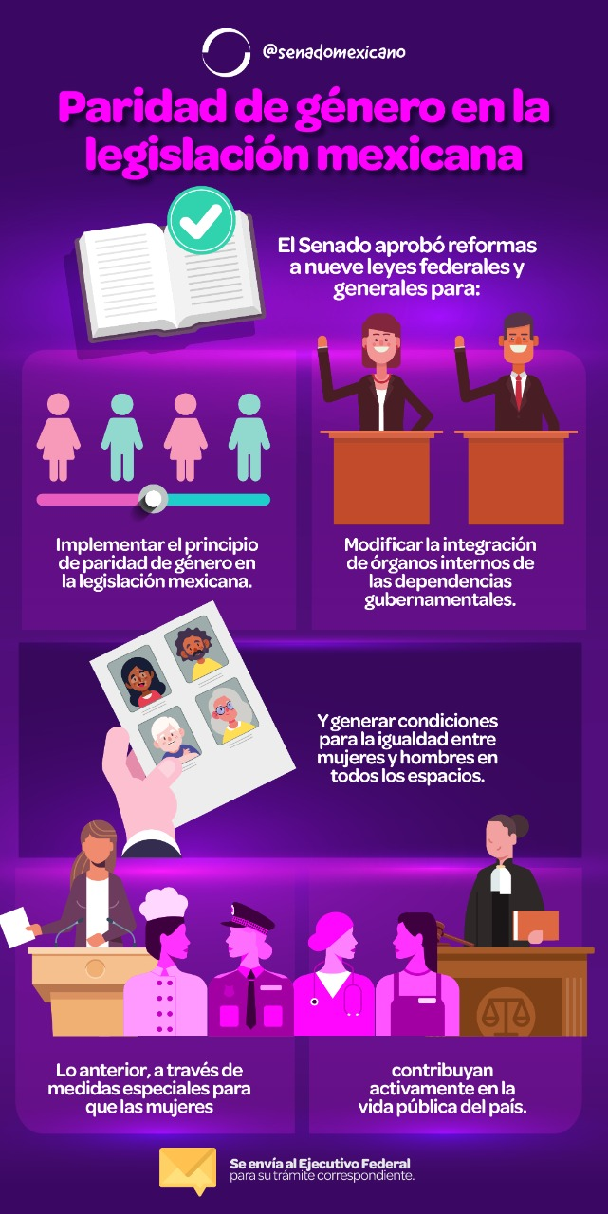
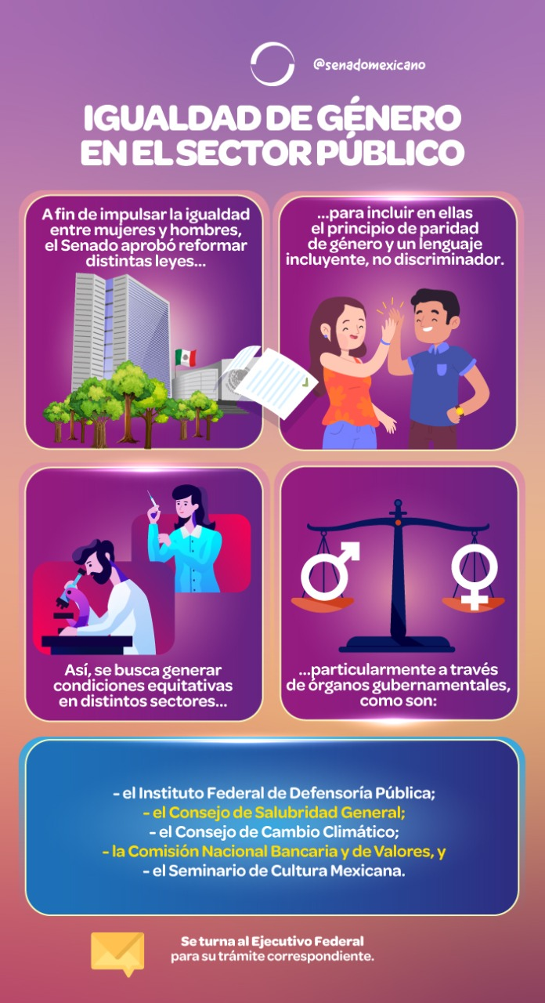
Reformas en materia de Paridad
15 febrero 2022: Senado aprobó incorporar principio de paridad de género en diferentes leyes, además de que se modifica la integración de órganos internos de las dependencias gubernamentales para generar condiciones de igualdad entre mujeres y hombres.
Las leyes reformadas son:
Ley Federal para Prevenir y Eliminar la Discriminación
Ley General para la Igualdad entre Mujeres y Hombres
Ley General de Víctimas
Ley General en Materia de Desaparición Forzada de Personas, Desaparición Cometida por Particulares y del Sistema Nacional de Búsqueda de Personas
Ley para la Protección de Personas Defensoras de Derechos Humanos y Periodistas
Ley General para Prevenir, Investigar y Sancionar la Tortura y Otros Tratos o Penas Crueles, Inhumanos o Degradantes
Ley del Instituto Nacional de los Pueblos Indígenas
Ley General de Derechos Lingüísticos de los Pueblos Indígenas
Ley General de los Derechos de Niñas, Niños y Adolescentes
Tambien modificó diversos ordenamientos, para establecer un lenguaje que garantice la paridad de género y que abone a la erradicación de la violencia de género
El lenguaje es una expresión fundamental de nuestros pensamientos y, al mismo tiempo, un reflejo de nuestra sociedad y nuestra cultura. Pero también es una fuente de violencia simbólica contra las mujeres y las niñas; así como un instrumento sumamente eficaz para invisibilizarlas y discriminarla.

Slide 35
Registro Nacional de Personas Sancionadas en Materia de Violencia Política Contra las Mujeres en Razón de Género ine/cg269/2020 (4 septiembre 2020)

Slide 36
Infractores de Violencia Política registrados en el RNPS
Corte al 26 marzo 2022.
179 personas registradas
27 Mujeres (15.1%) y 152 hombres (84.9%)
Número de Agresores postulados por partido político
PRI | 5(4PM y 1Regidor )
MC | 2 (1PM 11 sentencias y 1candidato)
Morena | 23 (9PM, 2 Síndico, 5 Regidor , 1Candiato Reg y 6 Militantes)
PAN | 9 (5PM, 1Regidor, 2 candidato y 1Militante)
PRD | 11 (2PM, 1Síndico, 3Regidores, 2 candidatos y 3 Militante)
Nueva Alianza | 2 (PM)
PT | 4 (Militantes)
PVEM | 5(3PM y 2Candidato PM)
FXM | 3 (2Candidato PM y 1 militante)
RSP | 2 (1 Candidato PM y 1 Militante )
PES | 2 (1Candidato Gub y 1Cood Nac)
COA PAN, PRI Y PRD | 2(1PM y 1Candidato PM)
COA MORENA-PT | 3 (1MP y 2 Candidatos PM)
PAN-PRD | 2(PM)
PRI-PRD | 1 Candidato
Candidatura Independiente | 2 (1PM y 1Candidato regidor)
Congreso Local | 1 (PM)
Partido Local | 4(2PM , 1 Dirigente estatal y 1Regidor)
Total | 83
Víctimas por cargo
Senadora | 1
Diputada local | 10
Presidenta Municipal (1PM agredida por 5 personas), 6PM propietarias 1PM suplente | 8
Síndicas (1 Síndica agredida por 2 personas) | 15
Regidora (1 regidora agredida por 9 personas) | 33
Funcionaria Municipal (1 tesorera) | 1
Candidata a Senadora | 1
Candidata Diputada federal | 5
Candidatas a Gobernadoras (BC, Campeche) | 4
Candidata Diputada local (1 agredida por 3 personas) | 7
Candidata a Presidenta Municipal | 18
Candidata a Síndica | 3
Candidata a Regidora | 5
Secretaria General de Morena, Campeche (agredida por 4 personas) | 1
Precandidata a gubernatura BCS PVEM | 1
Presidenta Estatal PAN Veracruz | 1
Delegada Municipal | 1
Suplente de Regidora | 1
Secretaria de Vinculación Comité Estatal PAN Veracruz | 1
Dato protegido | 7
Militantes de Partido (2PT, 1PRD, 1RSP y 1 Plocal) | 5
Consejera Electoral del Consejo Municipal | 1
Total | 130
Cargos de Agresores por Género
Cargo | Género del agresor
 | H | M
Presidentes Municipales 2 Pte pasó a registro histórico | 36 | 6
Síndica (o) | 3 | 0
Regidoras (o) | 17 | 12
Funcionarios Municipales | 20 | 4
Ciudadanos 3 pasaron a registro histórico | 32 | 3
Periodistas y Locutores 1 pasó a registro histórico | 22 | 2
Militantes de Partidos 1H y 3M de Morena pasaron a registro histórico | 14 (3 Morena, 4 PT, 1PAN, 1 PES , 1 RSP, 1Plocal y 3PRD) | 3 Morena
Precandidatos o candidatos a presidencias municipales 4 pasaron a registro histórico | 17 | 1
Funcionarios Estatales | 1 | 0
Dirigentes Sindicales | 1 | 0
Totales | 163 | 31
 | 194

Slide 37
Infractores de Violencia Política registrados en el RNPS
Corte al 26 marzo 2022.
179 personas registradas
27 Mujeres (15.1%) y 152 hombres (84.9%)
13 INFRACTORES REINCIDENTES 12 hombres y 1 mujer
Nombre | Género | Entidad | N° de sentencias
ERNESTO RUIZ FLANDES | H | Veracruz Presidente Municipal, MC | 11
YOLANDA ADELAIDA SANTOS MONTAÑO | M | Oaxaca Presidenta Municipal, Morena | 3
SERGIO JESÚS ZARAGOZA SICRE | H | Sonora Ciudadano y Creador de contenidos en redes sociales | 3
HIRAM RODRÍGUEZ LEDGARD | H | Sonora, Ciudadano | 2
JOAQUÍN FORTINO | H | Veracruz Presidente Municipal Nombrado por Congreso local | 2
HERMAS CORTÉS GARCÍA | H | Veracruz Presidente Municipal, PAN | 2
GILDARDO ZENTENO MORENO | H | Chiapas Presidente Municipal, PVEM | 2
JESUS SANTIAGO SANTIAGO | H | Oaxaca Sistema Normativo Indígena | 2
JORGE HANK RHON ** | H | Candidato a la gubernatura de Baja California, PES | 2
ABEL TOVILLA CARPIO | H | Presidente Municipal Podemos Mover a Chiapas | 2
ISRAEL GONZÁLEZ PÉREZ | H | Presidente Municipal y candidato de Morena, Nueva Alianza y PES, Morelos | 2
CÁSTULO BRETÓN MENDOZA | H | Oaxaca Presidente Municipal, Partido Unidad Popular | 2
JOSÉ ABELLA GARCÍA | H | Veracruz Locutor | 2
Respecto a 10 personas se estableció la pérdida del modo honesto de vivir, hasta en tanto estén inscritos en el RNPSVPG (3 Chiapas y 7 Oaxaca). 14 personas pasaron al archivo histórico. (7 Campeche, 1 Quintana Roo, 1 Oaxaca y 5 Nuevo León) y 1 resolución de Jorge Hank Rhon**
139 sentencias o resoluciones emitidas en 27 entidades federativas y 1 a nivel Nacional .
Nacional 1
Baja California 3
Baja California Sur 4
Campeche 7 (Tribunal local ordenó en el TEEC/JDC/15/2020 registrar a 4 personas)
Chiapas 7(OPL ordenó en el IEPC/PE/Q/AEDC/002/2020, registrar a 2 personas)
Hidalgo 4
Jalisco 3
Oaxaca 22 (Tribunal local ordenó en el JDC/83/2020 registrar a 5 personas, en el JDCI/61/2020 registrar a 2 personas y en el JDCI/56/2020 registrar a 9 personas)
Querétaro 5
Quintana Roo 6 (OPL ordenó en el IEQROO/CG/R-020-2020 registrar a 3 personas)
Sonora 5
Tabasco 8
Veracruz 29 (Ernesto Ruiz Flandes tiene 11 sentencias postulado por MC a PM)
Yucatán 1
Nayarit 3
San Luis Potosí 1
Guanajuato 5
Colima 1
Puebla 3
Estado de México 3
Nuevo León 5
Ciudad de México 3
Michoacán 1
Tamaulipas 1
Guerrero 4
Morelos 2
Coahuila 1
Chihuahua 1

Slide 38
N° | CLASIFICACIÓN DE CASOS EN LOS QUE SE ACREDITÓ VIOLENCIA POLÍTICA CONTRA MUJERES EN RAZÓN DE GÉNERO Según sentencias emitidas de agosto 2020 al 26 marzo 2022 (la mayoría están en el RNPS) | Número de Casos
1 | Obstaculización del Cargo | 15
2 | Omisión de Pago de dieta | 4
3 | Omisión de convocar a las sesiones | 4
4 | Obstaculización del Cargo y Omisión de Contestar solicitudes | 4
5 | Obstaculización del Cargo y Omisión de Pago de dieta | 8
6 | Obstaculización del Cargo y Omisión de Convocar a sesiones | 7
7 | Obstaculización del Cargo, Omisión de contestar solicitudes, Obstrucción acceso a oficinas | 5
8 | Omisión de Contestar solicitudes, Omisión de convocar, Omisión o Reducción de Dieta | 5
9 | Obstaculización del Cargo, Omisión de Contestar solicitudes y Omisión de Asignación de personal | 3
10 | Obstaculización del Cargo, Omisión de Contestar solicitudes, Omisión de convocar, Omisión o Reducción de Dieta y Agresiones verbales | 7
11 | Obstaculización del Cargo, Destitución del cargo y Presión e intimidación | 5
12 | Amenazas, Intimidación, Coacción y Remoción | 1
13 | Destitución del cargo y Discriminación | 3
14 | Amenazas, Omisión de Contestar, Presiones para renunciar | 2
15 | Secuestro, Amenazas, Destitución del Cargo y Omisión de pago de dieta | 4
16 | Omisión para tomar protesta del cargo | 3
Subtotal | Subtotal | 80
17 | Crítica más Lenguaje sexista más Estereotipos de género (la mayoría en redes sociales) | 39
18 | Violencia simbólica (reproduce patrones estereotipados y ponen a la mujer en un estado de subordinación respecto al hombre) | 10
19 | Violencia simbólica más Discurso de odio más Agresiones verbales (en redes sociales o medios de comunicación) | 18
20 | Violencia Digital | 3
21 | Amenazas, Hostigamiento y Descalificación en Redes Sociales | 7
22 | Amenazas y Hostigamiento | 3
23 | Agresiones verbales, Redes Sociales | 4
24 | Acoso Sexual | 1
25 | Incumplimiento a de asignar al menos el 40% de los tiempos en radio y televisión durante el periodo de campaña (Caso PES) | 1
26 | Nulidad de Elecciones por violencia política de género (Iliatenco, Guerrero y Atlautla, Estado de México | 2
27 | Obstaculizó la libertad de emitir su voto libre y secreto, coaccionándola a emitir un voto por un partido diferente. | 1
28 | Obstaculizar el ejercicio de campaña y omisión de realizar las acciones necesarias para la actividad proselitista | 1
TOTALES |  | 170

Slide 39
Casos de Violencia Política contra las Mujeres por Partido Político que postuló a los agresores o Sistema Normativo Indígena al que pertenecen | Número de Casos
Morena | 28
PRD | 9
PRI | 8
PAN | 9
PVEM | 6
MC | 4
PT | 2
FXM | 2
PES | 2
RSP | 3
Partidos políticos locales | 7
Candidatura Independiente | 2
Sistemas Normativos Indígenas | 14
Coalición PAN-PRI-PRD | 3
Coalición PAN-PRD | 1
Coalición PVEM-PT | 1
Total | 101
Casos de Violencia Política contra las Mujeres por Entidad Federativa Según sentencias emitidas de agosto 2020 al 26 marzo 2022 (la mayoría están en el RNPS)
No. | Entidad Federativa | Número de Casos
 | Nacional | 2
1 | Oaxaca | 38
2 | Veracruz | 25
3 | Hidalgo | 7
4 | Campeche | 7
5 | Quinta Roo | 6
6 | Baja California | 6
7 | Chiapas | 7
8 | Morelos | 5
9 | Ciudad de México | 5
10 | Tabasco | 8
11 | Puebla | 4
12 | Guerrero | 7
13 | Querétaro | 4
14 | Sonora | 4
15 | Guanajuato | 4
16 | San Luis Potosí | 3
17 | Nayarit | 3
18 | Baja California Sur | 4
19 | Estado de México | 3
20 | Yucatán | 2
21 | Aguascalientes | 2
22 | Michoacán | 2
23 | Tamaulipas | 2
24 | Jalisco | 2
25 | Zacatecas | 2
26 | Colima | 2
27 | Nuevo León | 2
28 | Durango | 1
29 | Coahuila | 1
30 | Chihuahua | 1
Total |  | 170
Cargos de los agresores que incurrieron en Violencia Política contra las Mujeres | Número
Presidentes Municipales | 61
Periodistas o medios de información | 27
Regidores | 20
Ciudadanos | 27
Funcionarios Municipales (Tesoreros, Secretarios, Directores, etcétera) | 15
Candidatos a presidencia municipales o Alcaldía | 16
Militantes de partido político | 10
Integrantes de Comités estatales de partidos políticos (1 o más) | 5
Síndicos | 3
Ayuntamientos (Todos los integrantes del cabildo: Presidente Municipal, Síndicos y Regidores) | 2
Comisión Representante de Pueblo | 2
Congreso Local | 1
Ex presidentes Municipales | 1
Presidenta Honoraria DIF | 1
Candidato a gobernatura | 1
Diputado Federal | 2
Precandidato a gobernador | 1
Precandidato a presidencia municipal | 1
Precandidato a Regidor | 1
Ex Consejero local de OPLE | 1
Partido Político Local | 1
Funcionario Estatal | 1
Miembro de sindicato | 1
Consejero Electoral Municipal | 1
Consejero OPL Aguascalientes | 1
Totales | 103

Slide 41
GUÍA PARA LA PREVENCIÓN, ATENCIÓN, SANCIÓN Y REPARACIÓN INTEGRAL DE LA VIOLENCIA POLÍTICA CONTRA LAS MUJERES EN RAZÓN DE GÉNERO DEL INE
25 febrero 2021, Comisión de Igualdad de Género y No Discriminación (CIGYND) emitió el acuerdo INE/CIGYND/2/2021, por el que aprobó la Guía para la prevención, atención, sanción y reparación integral de la violencia política contra las mujeres en razón de género del INE, como una herramienta con información relevante en materia de Violencia Política de Género para denunciar establece el concepto, cómo identificar la violencia, hasta la forma de cómo presentar una denuncia para hacer efectivos los derechos de la víctima, así como la autoridad competente para conocer y sustancias las quejas en esta materia.
La Guía está estructuradas de la siguiente manera:
Marco conceptual.- Incluye conceptos generales sobre la violencia, violencia contra las mujeres, violencia política contra las mujeres en razón de género, las conductas que la generan, cómo identificarlas, tipos de violencia que se pueden ejercer.
Competencias para conocer casos de violencia política contra las mujeres en razón de género en el ámbito electoral.- Se explica el ámbito competencial de las distintas autoridades (administrativas, jurisdiccionales y penales) que conocen quejas en materia de VPG.
Competencia del INE.- Describe el procedimiento que sigue el INE en la atención y sustanciación de los casos de Violencia Política de Género, como son los requisitos de la queja o denuncia, primer contacto con la víctima, trámite de las medidas cautelares y de protección, posibles sanciones y reparación integral.
Incluye un apartado de Anexos, en el que se agrega la normatividad internacional y nacional aplicable a los casos de Violencia Política de Género, formato de denuncia y un directorio de las 300 Juntas Locales Ejecutivas del INE en la República Mexicana, ante las cuales se puede presentar una queja en esta materia.

Slide 42
Reversión de la Carga de la Prueba
SUP-REC-91/2020 (29 julio 2020), sentencia que mandata la creación de Registro Nacional y que analiza la reversión de la carga de la prueba.
Ha sido criterio de la Sala Superior del TEPJF:
Debe ser el infractor quien puede encontrarse generalmente en las mejores circunstancias para probar los hechos narrados por la víctima respecto de actos que configuren la violencia política en razón de género (p. 33).
La reversión de carga de la prueba no es distinta a lo que sucede en otras materias del derecho como la laboral o penal, es decir, en la configuración de otras acciones discriminatorias de derechos humanos, como lo es respecto del acoso laboral o mobbing, los casos de violencia sexual, los despidos injustificados en razón del género o porque la persona se encuentre en una situación de desventaja.
La Judicatura señala que conforme al criterio de juzgar con perspectiva de género, y porque se trata de actuaciones discriminatorias por razón de género, corresponderá al demandado (en VPG es denunciado) probar la ausencia de discriminación -sic-. (p. 33)
En los criterios anteriores, está de por medio el reclamo de una violación a un derecho humano protegido en el artículo 1, párrafo 5°, de la CPEUM, por ello el principio de carga de la prueba respecto de que “quien afirma está obligado a probar”, debe ponderarse de otra manera, pues en un caso de discriminación, para la aplicación efectiva del principio de igualdad de trato, la carga de la prueba debe recaer en la parte demandada, cuando se aporten indicios de la existencia de esa discriminación (p. 34).
Es de vital relevancia advertir que, como en los casos de violencia política en razón de género se encuentra involucrado un acto de discriminación, opera la figura de la reversión de la carga de la prueba (p. 35).

Slide 43
PROTOCOLO PARA LA ATENCIÓN A VÍCTIMAS DE VIOLENCIA POLÍTICA
Consejo General del INE aprobó el Protocolo para la atención a víctimas y la elaboración del análisis de riesgo en los casos de Violencia Política contra las Mujeres en Razón de Género (VPMRG) INE/CG137/2022 (25 febrero 2022)
Este protocolo se integra principalmente con los 4 procedimientos siguientes:
Atención de primer contacto a mujeres víctimas de VPMRG: A partir de que se presenta una queja o denuncia, se debe orientar a la victima, identificar sus necesidades (a través de sus respuesta a un cuestionario que se le formule), orientarla y, en su caso, canalizarla a otras instituciones especializadas. Si la victima se encuentra en estado de crisis o afectación emocional se le brindarán los primeros auxilios psicológicos.
Análisis de Riesgo: Establece el procedimiento para medir el riesgo en que se encuentra la víctima, para en su caso garantizarle su seguridad y protección.
Medidas de Protección: Se contemplan diversos tipos de medidas para proteger a la víctima (deben ser de urgente aplicación y precautorias); se establecen los requisitos para otorgar las medidas de protección y la forma de darles seguimiento. Las medidas de protección pueden ser:
Prohibición de acercarse o comunicarse con la presunta víctima;
Limitación para asistir o acercarse al domicilio de la presunta víctima o al lugar donde se encuentre;
Prohibición de realizar conductas de intimidación o molestia a la presunta víctima o a personas relacionados con ella;
Vigilancia en el domicilio de la presunta víctima;
Protección policial de la presunta víctima y
Aquéllas cuántas sean necesarias para salvaguardar la integridad, la seguridad y la vida de las personas en situación de violencia.
Plan de Seguridad: A partir del análisis de riesgo que se realice a la víctima, se identifican, previenen y mitigan riesgos futuros a través de la implementación de estrategias para garantizarle su seguridad y atención integral. Se explica en qué casos se debe elaborar el Plan de Seguridad, así como las directrices para su construcción.

Slide 44
Acciones que en la actualidad siguen afectando a las mujeres
MUNICIPIO CON USOS Y COSTUBRES NO PERMITIERON PARTICIPAR A LAS MUJERES EN LAS DECISIONES AL NO DEJARLAS VOTAR Y SER VOTADAS (Oaxaca):
14 enero 2022. Tribunal Electoral de Oaxaca invalidó la elección ordinaria de concejales al ayuntamiento de San Miguel Tulancingo, por vulnerar el principio de progresividad en perjuicio de las mujeres al no dejarlas votar y ser votadas; a fin de salvaguardar esos derechos político-electorales se ordenó realizar una nueva elección extraordinaria, porque en la asamblea electiva realizada el 11 de abril de 2021, únicamente participaron 18 mujeres, sin que se justificara tal circunstancia, y durante la asamblea de elección no se realizaron las acciones necesarias a efecto de garantizar la participación efectiva de las mujeres y se les prohibió votar a las mujeres casadas, ya que en 2018 se registró una participación de 43 mujeres. Además, en la elección de 2021 existió una regresión al derecho al voto activo y pasivo en perjuicio de las mujeres, porque en la elección de 2018 resultaron electas 2 mujeres, y en 2021 solo se eligió a una mujer para la regiduría primera, que siempre ha sido ocupada por una mujer (JNI/20/2021, No impugnada. Al parecer todavía no se ha convocado a la elección extraordinaria).
De acuerdo con el Censo de Población 2020, el municipio cuenta con 307 habitantes, de los cuales 173 son mujeres (56.4%) y 134 hombres (43.6%).
EXPRESIONES PARA DESCALIFICAR A LAS MUJERES FEMINISTAS (Tabasco):
12 abril 2021. Se realizó una entrevista al ex diputado local José Manuel Sepúlveda del Valle (PVEM) y candidato por RSP a la presidencia municipal de Centro, Tabasco, difundida en varios medio de comunicación y redes sociales, quien formuló comentarios misóginos: ““…el tema del feminismo no es más que un movimiento del capitalismo…, por dividir el matrimonio…”; “…tener al hombre y a la mujer trabajando, a los hijos consumiendo televisión en la casa y se está destruyendo la base concepto del hogar…”; “es un feminismo mal entendido.., o sea el feminismo que está destruyendo México es un feminismo destructivo.”; “…la mayor parte de las mujeres que están apoyando todo este tema feminista, pues son mujeres divorciadas que tienen que trabajar, para sostener a sus hijos… no estamos hablando de esa mujer feminista que tiene su pareja que la mantenga…”.
Ople Tabasco declaró la existencia de violencia política pero Tribunal Electoral Local revocó esa determinación.
4 marzo 2022. Sala Xalapa del TEPJF determinó la actualización de violencia política de género ejercida en contra de las mujeres feministas y de la actora, quién se asume parte de este movimiento, dado que el mensaje denunciado constituyó violencia simbólica al expresarse en un ámbito público dentro del marco de un proceso electoral y difundirse en diversos medios de comunicación electrónicos, se emitió por un agente del estado al tratarse de un candidato por RSP a la presidencia municipal de Centro, Tabasco, cuyo discurso tuvo como finalidad generar una percepción negativa de las mujeres feministas en el marco de un proceso electoral local y durante la etapa del registro de candidaturas (SX-JDC-46/2022).

Slide 45
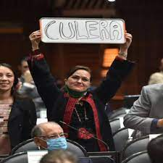
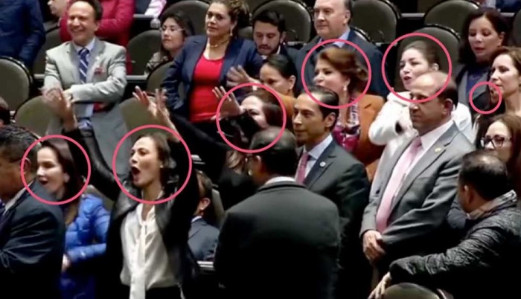
Acciones de Legisladoras en la toma de decisiones
Dos diputadas del PRI, el 10 noviembre 2017, agredieron al diputado Mario Ariel, gritándole “eh, puto” y “quiere llorar”.
Las diputadas del PRI se burlaron cuando su colega Ariel Juárez (Morena), reclamó al ex gobernador priista, Eruviel Ávila, por el supuesto desvío de 3 mil 500 millones de pesos de la tesorería del Estado de México.
La morenista Marisol Gasé se convirtió en #LadyCulera, cuando levantó un cartel con esa grosería escrita con plumón, en el debate del presupuesto de egresos 2022.

Slide 46
JUZGAR CON PERSPECTIVA DE GÉNERO

Slide 47
SCJN
Revisa constitucionalidad de leyes electorales
Sala Superior
5 Salas Regionales
Guadalajara
Monterrey
Xalapa
Ciudad de México
Toluca
1 Sala Regional Especializada (PES)
Autoridad nacional y especializada en la organización de elecciones
Consejo General
32 Juntas / Consejos Locales
(1 en cada entidad federativa)
300 Juntas / Consejos Distritales
(1 en cada distrito electoral federal)
DEFINICIONES
OPLES
Organismos Públicos Locales Electorales
Uno en cada entidad federativa
TEL
Tribunales Electorales Locales
Uno en cada entidad federativa

Slide 48
Tesis: 1a./J. 22/2016 (10a.)
ACCESO A LA JUSTICIA EN CONDICIONES DE IGUALDAD. ELEMENTOS PARA JUZGAR CON PERSPECTIVA DE GÉNERO.
Del reconocimiento de los derechos humanos a la igualdad y a la no discriminación por razones de género, deriva que todo órgano jurisdiccional debe impartir justicia con base en una perspectiva de género, para lo cual, debe implementarse un método en toda controversia judicial, aun cuando las partes no lo soliciten, a fin de verificar si existe una situación de violencia o vulnerabilidad que, por cuestiones de género, impida impartir justicia de manera completa e igualitaria. Para ello, el juzgador debe tomar en cuenta lo siguiente: i) identificar primeramente si existen situaciones de poder que por cuestiones de género den cuenta de un desequilibrio entre las partes de la controversia; ii) cuestionar los hechos y valorar las pruebas desechando cualquier estereotipo o prejuicio de género, a fin de visualizar las situaciones de desventaja provocadas por condiciones de sexo o género; iii) en caso de que el material probatorio no sea suficiente para aclarar la situación de violencia, vulnerabilidad o discriminación por razones de género, ordenar las pruebas necesarias para visibilizar dichas situaciones; iv) de detectarse la situación de desventaja por cuestiones de género, cuestionar la neutralidad del derecho aplicable, así como evaluar el impacto diferenciado de la solución propuesta para buscar una resolución justa e igualitaria de acuerdo al contexto de desigualdad por condiciones de género; v) para ello debe aplicar los estándares de derechos humanos de todas las personas involucradas, especialmente de los niños y niñas; y, vi) considerar que el método exige que, en todo momento, se evite el uso del lenguaje basado en estereotipos o prejuicios, por lo que debe procurarse un lenguaje incluyente con el objeto de asegurar un acceso a la justicia sin discriminación por motivos de género.

Slide 49
Tesis: 1a. XXVII/2017 (10a.)
JUZGAR CON PERSPECTIVA DE GÉNERO. CONCEPTO, APLICABILIDAD Y METODOLOGÍA PARA CUMPLIR DICHA OBLIGACIÓN.
De acuerdo con la doctrina de la Primera Sala de la Suprema Corte de Justicia de la Nación sobre el tema, la perspectiva de género constituye una categoría analítica -concepto- que acoge las metodologías y mecanismos destinados al estudio de las construcciones culturales y sociales entendidas como propias para hombres y mujeres, es decir, lo que histórica, social y culturalmente se ha entendido como "lo femenino" y "lo masculino". En estos términos, la obligación de las y los operadores de justicia de juzgar con perspectiva de género puede resumirse en su deber de impartir justicia sobre la base del reconocimiento de la particular situación de desventaja en la cual históricamente se han encontrado las mujeres -pero que no necesariamente está presente en cada caso-, como consecuencia de la construcción que socioculturalmente se ha desarrollado en torno a la posición y al rol que debieran asumir, como un corolario inevitable de su sexo. La importancia de este reconocimiento estriba en que de él surgirá la posibilidad de que quienes tengan encomendada la función de impartir justicia, puedan identificar las discriminaciones que de derecho o de hecho pueden sufrir hombres y mujeres, ya sea directa o indirectamente, con motivo de la aplicación del marco normativo e institucional mexicano. Dicho de otra manera, la obligación de juzgar con perspectiva de género exige a quienes imparten justicia que actúen remediando los potenciales efectos discriminatorios que el ordenamiento jurídico y las prácticas institucionales pueden tener en detrimento de las personas, principalmente de las mujeres. En estos términos, el contenido de la obligación en comento pueden resumirse de la siguiente forma: 1) Aplicabilidad: es intrínseca a la labor jurisdiccional, de modo que no debe mediar petición de parte, la cual comprende obligaciones específicas en casos graves de violencia contra las mujeres, y se refuerza aún más en el marco de contextos de violencia contra éstas; y, 2) Metodología: exige cumplir los seis pasos mencionados en la tesis de jurisprudencia 1a./J. 22/2016 (10a.), de rubro: "ACCESO A LA JUSTICIA EN CONDICIONES DE IGUALDAD. ELEMENTOS PARA JUZGAR CON PERSPECTIVA DE GÉNERO.", que pueden resumirse en la necesidad de detectar posibles -mas no necesariamente presentes- situaciones de desequilibrio de poder entre las partes como consecuencia de su género, seguida de un deber de cuestionar la neutralidad de las pruebas y el marco normativo aplicable, así como de recopilar las pruebas necesarias para visualizar el contexto de violencia o discriminación, y finalmente resolver los casos prescindiendo de cualesquiera cargas estereotipadas que resulten en detrimento de mujeres u hombres.

Slide 50
2013. SCJN publicó la primera edición del Protocolo para juzgar con perspectiva de género. El documento elaborado fue para atender las medidas de reparación ordenadas por la Corte Interamericana de Derechos Humanos en los casos González y otras (Campo Algodonero), Fernández Ortega y otros, y Rosendo Cantú y otra, todos contra México, ante la gravedad y la sistematicidad de la violencia contra las mujeres en nuestro país
El propósito primordial del protocolo en ese momento fue de materializar un método analítico que incorporó la categoría del género al análisis de la cuestión litigiosa. Así, constituyó un primer ejercicio de reflexión sobre cómo juzgar aquellos casos en los que el género tiene un papel trascendente en la controversia, para originar un impacto diferenciado en las personas que participan en ella, particularmente mujeres y niñas.
Noviembre 2020. SCJN emite una versión del Protocolo que recoge los avances que se han dado en la doctrina jurisprudencial del Tribunal Constitucional y la evolución que han tenido los estándares internacionales de derechos humanos en materia de género.
El Protocolo es una herramienta que facilita a las personas encargadas de impartir justicia, la comprensión sobre las implicaciones de la obligación de juzgar con perspectiva de género y, sobre todo, que les auxilie en la aplicación de dicho método de análisis para la resolución de controversias.

Slide 51
Protocolo para juzgar con perspectiva de género
El Protocolo abarca 3 grandes temáticas:
Marco conceptual en el que se abordan un conjunto de temas que cobran relevancia cuando se utiliza la perspectiva de género como método de análisis (roles de género, relaciones de poder, estereotipos, violencia de género, entre otros);
Un estudio sobre la incorporación y evolución de la perspectiva de género en la administración de justicia, desde el ámbito de los Sistemas Universal e Interamericano de Derechos Humanos y la doctrina jurisprudencial de la SCJN; y
Guía práctica para juzgar con perspectiva de género, que identifica 3 niveles en los que impacta dicha obligación al momento de impartir justicia.
Obligaciones previas al análisis del fondo de la controversia
Obligaciones específicas al momento de resolver el fondo de una controversia
Obligación genérica sobre el uso del lenguaje a lo largo de la sentencia

Slide 52
Guía práctica para juzgar con perspectiva de género de la SCJN
Obligaciones previas al análisis del fondo de la controversia
¿Cómo identificar las situaciones de poder y desigualdad, y/o contextos de violencia?. Hasta el momento no se cuenta en la doctrina o en los precedentes de los órganos jurisdiccionales con una metodología consensada para advertir este tipo de situaciones. Sin embargo, mediante la formulación de ciertas interrogantes es posible detonar la reflexión y advertir si resulta necesario llevar a cabo un análisis más profundo sobre las particularidades del caso.
¿Están involucradas personas que han sido tradicionalmente discriminadas en virtud de “categorías sospechosas”?
¿La persona presenta características que la exponen a una situación agravada de discriminación por tratarse de un caso de interseccionalidad?
Si alguna de las preguntas anteriores se contesta en sentido afirmativo, lo pertinente es realizar un análisis del contexto que permita descartar que en el caso concreto existe una relación asimétrica de poder o situación de violencia.
b) ¿Cómo analizar el contexto objetivo y subjetivo?
Contexto objetivo. Se refiere al escenario generalizado que enfrentan ciertos grupos sociales. En el caso específico de las mujeres, está relacionado con “el entorno sistemático de opresión que […] padecen”.
➠ Considerar el lugar y el momento o momentos en los que sucedieron los hechos del caso.
➠ Recopilar datos y estadísticas de instituciones gubernamentales, organismos internacionales o fuentes similares en relación con los planteamientos del caso y el tipo de violencia o discriminación alegada.
➠ Identificar si la controversia tiene relación con otro tipo de problemáticas sociales, además de las que tienen que ver propiamente con las cuestiones de género.

Slide 53
Guía práctica para juzgar con perspectiva de género de la SCJN
Obligaciones previas al análisis del fondo de la controversia
a)…
b)¿Cómo analizar el contexto objetivo y subjetivo?
Contexto objetivo. …
Contexto subjetivo. Se expresa mediante el ámbito particular de una relación o en una situación concreta que coloca a la persona en posición de vulnerabilidad y con la posibilidad de ser agredida y victimizada.
➠ Identificar las condiciones de identidad de las partes involucradas en el caso.
➠ Considerar otros factores particulares. En este supuesto tendríamos cuestiones como el nivel educativo,
➠ Identificar si las partes se conocían previamente y en su caso qué tipo de relación tenían (afectiva, familiar, amistosa, laboral, docente, etcétera).
➠ Determinar si la relación existente tiene un carácter asimétrico, de suprasubordinación o dependencia (emocional, económica, etcétera).
➠ Identificar quién toma las decisiones en esa relación, cómo se toman y cuáles son los mecanismos de participación en la toma de decisiones sobre cuestiones que afectan a las partes involucradas.
➠ Reconocer si de los hechos relatados y/o de las pruebas se advierte alguna conducta que puede constituir violencia y, posteriormente, determinar qué forma de violencia es y en qué ámbito o espacio sucede.
➠ Analizar si el género de las partes influyó en los hechos del caso concreto de manera que coloca a una de ellas en una situación de ventaja o desventaja frente a la otra.
➠ Valorar si el género de una de las partes sirvió como justificación para el ejercicio de mayor poder, y si esto impacta en el caso concreto.
➠ Evaluar si los hechos se relacionan con roles y estereotipos de género, y/o el actuar de las partes se vincula con cargas sociales impuestas.
➠ Identificar indicios de discriminación y violencia por motivos de género en el caso de estudio.
➠ Contrastar la información del contexto objetivo con los hechos del caso para reconocer si se está ante una situación de violencia sistemática o de desigualdad estructural que afecta a un grupo determinado de personas a nivel local, nacional o incluso mundial.

Slide 54
Guía práctica para juzgar con perspectiva de género de la SCJN
2. Obligaciones específicas al momento de resolver el fondo de una controversia
Obligaciones al analizar los hechos y las pruebas del caso (premisas fácticas). Las personas juzgadoras tienen a su cargo dos obligaciones primordiales: (i) desechar cualquier estereotipo o prejuicio de género, a fin de visibilizar las situaciones de desventaja provocadas por esta categoría; y (ii) analizar las premisas fácticas con sensibilidad sobre las múltiples consecuencias que tiene el género en la vida de las personas.
Obligaciones al aplicar el derecho (premisas normativas). la obligación de juzgar con perspectiva de género impone dos tareas primordiales a cargo de las personas impartidoras de justicia: (i) aplicar estándares de derechos humanos de las personas que participan en la controversia; y (ii) evaluar el impacto diferenciado de la solución propuesta y la neutralidad de la norma.
3. Obligación genérica sobre el uso del lenguaje a lo largo de la sentencia
Función y repercusiones del lenguaje
Uso de lenguaje incluyente o inclusivo
Lenguaje que no reproduce esquemas de desigualdad y discriminación, ni estereotipos, prejuicios o concepciones sexistas
Lenguaje no revictimizante
Uso de lenguaje claro, sencillo y accesible para la sociedad

Slide 55
Guía para juzgar con perspectiva de género
SCJN propone preguntas a manera de guía para juzgar con perspectiva de género (p. 206) :
➠ ¿Cuáles son las condiciones de identidad y características particulares de las personas involucradas en la controversia? Verificar si, por ejemplo, hay niñas, niños o adolescentes involucrados, si alguna de las partes es mujer, es una persona con discapacidad, pertenece a una comunidad indígena, es afrodescendiente, es adulta mayor, pertenece a la comunidad LGBTIQ+, es migrante o ha sido desplazada, se encuentra embarazada, practica una religión, se encuentra en situación de pobreza, no habla español, tiene alguna enfermedad, se encuentra privada de la libertad, vive en una zona rural, etcétera.
➠ ¿Cuál es el marco jurídico de origen nacional e internacional aplicable al caso?
➠ ¿Cuál es la norma que garantiza mejor el derecho a la igualdad de las víctimas o personas involucradas en el caso?
➠ ¿Cuáles son las herramientas que el marco normativo aplicable brinda para resolver las asimetrías en la relación, así como la desigualdad estructural de la que derivó el caso?
➠ ¿Existen convenciones, tratados u otros instrumentos internacionales que hagan referencia, ya sea a las condiciones de identidad y/o características de las partes, o a la litis?
➠ ¿Existen pronunciamientos de organismos regionales o internacionales como recomendaciones u observaciones generales que hagan referencia a esos elementos o al fondo de la controversia?
➠ ¿Existen recomendaciones específicas de algún órgano de tratados o comité del Sistema de Naciones Unidas al Estado mexicano sobre ello?
➠ ¿Existe jurisprudencia o precedentes de fuente nacional que sean aplicables al caso? ¿Cuáles son los argumentos en los que se basó esa decisión (ratio decidendi)?
➠ ¿Hay recomendaciones sobre la Comisión Nacional de los Derechos Humanos o sus equivalentes en el orden estatal que atiendan las condiciones de identidad o características de las partes del litigio?
➠ ¿Existen pronunciamientos o informes de la Comisión Interamericana de Derechos Humanos o resoluciones de la Corte IDH o de algún organismo internacional del sistema universal de derechos humanos que compartan características o similitudes con el caso por resolver y/o que atiendan las condiciones de identidad o factores particulares de las partes involucradas? ¿Los argumentos decisorios son aplicables al caso concreto?
➠ ¿Se buscaron resoluciones emitidas por tribunales de otros países cuyos argumentos pueden aplicarse al asunto por resolver por otorgar una mayor protección de derechos humanos? ¿Cuáles de esas sentencias aplican perspectiva de género y cómo resolvieron la controversia?
➠ ¿Se encontró doctrina sobre el tema a resolver y/o las condiciones de identidad o características de las partes que desarrolle alguna propuesta novedosa protectora de derechos humanos?
➠ ¿La solución propuesta atiende el contenido del artículo 1o. constitucional? Es decir, ¿se aplicaron los principios constitucionales de igualdad, universalidad, interdependencia, indivisibilidad, progresividad y pro persona?

Slide 56
Perspectiva de género en la normativa electoral a partir de la reforma de VPG
LEY GENERAL DE ACCESO DE LAS MUJERES A UNA VIDA LIBRE DE VIOLENCIA | LEY GENERAL DE INSTITUCIONES Y PROCEDIMIENTOS ELECTORALES | LEY GENERAL DE INSTITUCIONES Y PROCEDIMIENTOS ELECTORALES
ARTÍCULO 48 Bis.- Corresponde al INE y a los OPL, en el ámbito de sus competencias: .. Incorporar la perspectiva de género al monitoreo de las transmisiones sobre las precampañas y campañas electorales en los programas en radio y televisión que difundan noticias, durante los procesos electorales, y … | Artículo 30. 1. … 2. Todas las actividades del Instituto se regirán por los principios de certeza, legalidad, independencia, imparcialidad, máxima publicidad, objetividad, paridad, y se realizarán con perspectiva de género. 3. … Artículo 35. 1. El Consejo General es el órgano superior de dirección, responsable de vigilar el cumplimiento de las disposiciones constitucionales y legales en materia electoral, así como de velar porque los principios de certeza, legalidad, independencia, imparcialidad, máxima publicidad, objetividad y paridad de género guíen todas las actividades del Instituto. En su desempeño aplicará la perspectiva de género. | Artículo 43. 1. .. e) Un órgano de decisión colegiada, responsable de la impartición de justicia intrapartidaria, el cual deberá ser independiente, imparcial, objetivo y aplicará la perspectiva de género en todas las resoluciones que emita… Artículo 46. 2. El órgano de decisión colegiado previsto en el artículo 43, inciso e) de esta Ley, deberá estar integrado de manera previa a la sustanciación del procedimiento, por un número impar de integrantes; será el órgano responsable de impartir justicia interna y deberá conducirse con independencia, imparcialidad y legalidad, así mismo deberá sustanciar cualquier procedimiento con perspectiva de género, y el respeto a los plazos que establezcan los estatutos de los partidos políticos. Artículo 48. 1. El sistema de justicia interna de los partidos políticos deberá tener las siguientes características: a) Tener una sola instancia de resolución de conflictos internos a efecto de que las resoluciones se emitan de manera pronta y expedita, aplicando la perspectiva de género y garantizando el acceso a la justicia…

Slide 57
Sentencias y Criterios con perspectiva de género
SRE-PSC-108/2018 (25 mayo 2018). Caso Magaly Fregoso Ortiz candidata de MC a senadora. REGLA DE LA INVERSIÓN: consiste en cambiar de sexo al protagonista de la información, es decir, a la mujer por un hombre. Si aparece algo raro o chocante, la luz roja de alarma se enciende y debe analizarse nuevamente la situación bajo esta mirada.
SUP-JDC-304/2018 (21 junio 2018). Caso Muxes. Revocó la postulación de 15 candidaturas fraudulentas de personas que fingieron ser mujeres transgénero, para ocupar candidaturas reservadas para mujeres en Oaxaca.
INE/CG1307/2018 (12 septiembre 2018). Caso Manuelitas (Chiapas). PVEM y otros partidos hicieron renunciar a candidatas mujeres que tenían derecho a acceder a diputaciones y regidurías de RP, antes de que Ople realizara la asignación. INE emitió criterio utilizando facultad de atracción, estipulando que si un cargo corresponde a una fórmula de mujeres entonces no puede ser asignado a fórmula de hombres. Si todas las candidatas mujeres de RP de un partido renuncian, entonces cargo se asignará a las perdedoras de MR. Si el partido no cuenta con personas del género femenino, ni en las listas de RP ni de MR, entonces se otorgarán las diputaciones o regidurías de RP a otros partidos (acuerdo no impugnado). PVEM perdió una diputación local porque ya no contaba con mujeres candidatas, y esa diputación se le otorgó al Partido Local Chiapas Unido.
SUP-REC-91/2020 (29 julio 2020). Mandata la creación de Registro Nacional de Personas que incurrieron en Violencia Política contra las Mujeres en Razón de Género. Aplica el principio de la reversión de la carga de la prueba: la valoración de las pruebas en casos de violencia política en razón de género debe realizarse con perspectiva de género, sin trasladar a las víctimas la responsabilidad de aportar lo necesario para probar los hechos denunciados.
SUP-JRC-14/2020 (7 agosto 2020). Ordenó al Congreso de Nuevo León legislar y armonizar la normatividad respecto a la paridad y la VPG; ordenó al INE y a los OPL emitir lineamientos para aplicar las leyes generales en materia de género.
SUP-RAP-116/2020 (14 diciembre 2020). Exige Paridad de género en las candidaturas a las Gubernaturas (2021 se renovaron 15 gubernaturas, se impuso a partidos obligación de postular 7 mujeres y 8 hombres). Resultaron electas 6 mujeres.
SUP-REC121/2020 (31diciembre 2020). Modificó acción afirmativa indígena y ordenó al INE establecer medidas afirmativas tendentes a garantizar las condiciones de igualdad para la participación política de las personas con discapacidad, así como de otros grupos en situación de vulnerabilidad.
SUP-REC-1414/2021 (28 agosto 2021). Modificó la asignación de las diputaciones federales por RP al considerar que el INE debió realizar una interpretación del principio de paridad que beneficiara en mejor medida a las mujeres. Con esa modificación se logró la paridad en la integración de la Cámara de Diputados (50% de hombres y 50% de mujeres).
SCM-JRC-225/2021 (25 septiembre 2021) y ST-JRC-227/2021 (16 diciembre 2021) Nulidad de elecciones por VPG Nulidad de elecciones de Ayuntamientos de Ilialtenco, Guerrero y Atlautla, Estado de México, por acreditarse actos de violencia en contra de las candidatas que obtuvieron el segundo lugar en votación y ello se consideró determinante para el resultado de dichas elecciones.

Slide 58
Tesis y Jurisprudencias relevantes en materia de Paridad y Violencia Política
Jurisprudencia 7/2015
PARIDAD DE GÉNERO. DIMENSIONES DE SU CONTENIDO EN EL ORDEN MUNICIPAL: Los partidos y las autoridades electorales deben garantizar la paridad de género en la postulación de candidaturas municipales desde una doble dimensión vertical y horizontal, y registrar mujeres a Presidencias Municipales en la mitad de los Ayuntamientos a renovar en cada entidad federativa.
Jurisprudencia 11/2015
ACCIONES AFIRMATIVAS. ELEMENTOS FUNDAMENTALES: El Estado mexicano debe establecer acciones afirmativas al constituir medidas temporales, razonables, proporcionales y objetivas orientadas a la igualdad material.
Jurisprudencia 48/2016
VIOLENCIA POLÍTICA POR RAZONES DE GÉNERO. LAS AUTORIDADES ELECTORALES ESTÁN OBLIGADAS A EVITAR LA AFECTACIÓN DE DERECHOS POLÍTICOS ELECTORALES: Cuando se alegue violencia política por razones de género, las autoridades electorales deben realizar un análisis de todos los hechos y agravios expuestos, a fin de hacer efectivo el acceso a la justicia y el debido proceso.
Jurisprudencia 11/2018
PARIDAD DE GÉNERO. LA INTERPRETACIÓN Y APLICACIÓN DE LAS ACCIONES AFIRMATIVAS DEBE PROCURAR EL MAYOR BENEFICIO PARA LAS MUJERES: La paridad y las acciones afirmativas de género tienen como finalidades: 1) garantizar el principio de igualdad entre hombres y mujeres, 2) promover y acelerar la participación política de las mujeres en cargos de elección popular, y 3) eliminar cualquier forma de discriminación y exclusión histórica o estructural.
Jurisprudencia 21/2018
VIOLENCIA POLÍTICA DE GÉNERO. ELEMENTOS QUE LA ACTUALIZAN EN EL DEBATE POLÍTICO: Analizar 5 elementos para acreditar la existencia de violencia política de género.
Tesis XII/2018
PARIDAD DE GÉNERO. MUJERES PUEDEN SER POSTULADAS COMO SUPLENTES EN FÓRMULAS DE CANDIDATURAS ENCABEZADAS POR HOMBRES: Si la fórmula la encabeza un hombre, la posición de suplente puede ser ocupada, de manera indistinta, por un hombre o una mujer.

Slide 59
Tesis y Jurisprudencias relevantes en materia de Paridad y Violencia Política
Jurisprudencia 10/2021
PARIDAD DE GÉNERO. LOS AJUSTES A LAS LISTAS DE REPRESENTACIÓN PROPORCIONAL SE JUSTIFICAN, SI SE ASEGURA EL ACCESO DE UN MAYOR NÚMERO DE MUJERES: La aplicación de reglas de ajuste a las listas de postulaciones bajo el sistema de RP con el objeto de lograr la integración paritaria entre géneros en órganos legislativos o municipales, se justifica si se traduce en el acceso de un mayor número de mujeres.
Jurisprudencia 12/2021
JUICIO PARA LA PROTECCIÓN DE LOS DERECHOS POLÍTICO-ELECTORALES DEL CIUDADANO. ES UNA VÍA INDEPENDIENTE O SIMULTÁNEA AL PROCEDIMIENTO ESPECIAL SANCIONADOR PARA IMPUGNAR ACTOS O RESOLUCIONES EN CONTEXTOS DE VIOLENCIA POLÍTICA EN RAZÓN DE GÉNERO: En los JDC, la autoridad competente deberá ponderar la existencia de argumentos relacionados con violencia política en razón de género y la posibilidad de analizarlos de manera integrada a los hechos, actos u omisiones que formen parte del planteamiento que se haga sobre la afectación a los derechos político-electorales. En el caso de que exista una tramitación simultánea (JDC y PES) se debe actuar con cautela para no incurrir en una doble sanción por los mismos hechos u omisiones.
Jurisprudencia 13/2021
JUICIO PARA LA PROTECCIÓN DE LOS DERECHOS POLÍTICO-ELECTORALES DEL CIUDADANO. ES LA VÍA PROCEDENTE PARA CONTROVERTIR LAS DETERMINACIONES DE FONDO DERIVADAS DE PROCEDIMIENTOS ADMINISTRATIVOS SANCIONADORES EN MATERIA DE VIOLENCIA POLÍTICA EN RAZÓN DE GÉNERO TANTO POR LA PERSONA FÍSICA RESPONSABLE COMO POR LA DENUNCIANTE: La parte denunciada puede impugnar a través de JDC la sentencia de fondo recaída a PES, ya que puede incidir en sus derechos político-electorales al imponerle una medida que incide en su elegibilidad o al constituir un elemento objetivo a considerar en casos futuros de reincidencia o de incumplimiento.
Tesis XI/2021
VIOLENCIA POLÍTICA EN RAZÓN DE GÉNERO. EL REGISTRO DE PERSONAS INFRACTORAS EN LISTADOS NACIONALES Y/O LOCALES, TIENE JUSTIFICACIÓN CONSTITUCIONAL Y CONVENCIONAL: El registro es únicamente para efectos de publicidad, sin que en forma alguna tenga efectos constitutivos o sancionadores, pues ello dependerá de la sentencia firme de la autoridad electoral en la que se determinará la condena por violencia política en razón de género y sus efectos.

Slide 60
Importancia de que autoridades que resuelven el fondo de los PES por violencia política contra mujeres en razón de género, analicen si la persona infractora conserva o no la presunción de TENER UN MODO HONESTO DE VIVIR.
28 entidades federativas el fondo del PES por VPG es resuelto por los Tribunales Electorales Locales.
4 entidades el fondo del PES por VPG es resuelto por los OPL (Chiapas, Durango, Tabasco y Tamaulipas)-
En el 90% de los casos en que se acredita VPG y se ordena la inscripción en el Registro Nacional de Personas Violentadoras, NO se realiza pronunciamiento alguno sobre el MODO HONESTO DE VIVIR DE LA PERSONA INFRACTORA.
Esta circunstancia genera que personas violentadoras, sean registradas como candidatas a cargos de elección popular.
2021: INE detecto que se registraron a 3 personas que habían incurrido en VPG y procedió a la cancelación de las candidaturas. Sala Superior del TEPJF revocó esa decisión, porque solamente al emitirse la sentencia de fondo en el PES se debe hacer pronunciamiento sobre el modo honesto de vivir. En esos 3 casos no existió pronunciamiento alguno.
RESULTADO: 2 de las 3 personas violentadoras ahora ocupan diputaciones federales.

Slide 61
Acciones Afirmativas a favor de Grupos EN SITUACIÓN DE VULNERABILIDAD

Slide 62
Acciones Afirmativas a favor de Grupos Vulnerables
DATOS CENSO DE POBLACIÓN 2020
126,014,024 personas viven en México: 51.2% (64,540,634) son mujeres y 48.8% (61,473,390) son Hombres.
Población Indígena: 11,800,247 personas (9.36%) = 51.06% (6,024,762) son mujeres y 48.94% (5,775,485) hombres.
Población Afromexicana o Afrodescendiente: 2,576,213 personas (2.04%) = 50.4% son mujeres y 49.6% son hombres.
Personas con Discapacidad: 20,838,108 personas con discapacidad (16.5%) de la población total. Según resultados 2018 de ENADID, existían 7.7 millones de personas con discapacidad (6.7%).
Personas de la Diversidad Sexual: Conforme a la Encuesta Nacional sobre Discriminación (ENADIS) 2017 el 3.2% de la población de 18 años y más se autoidentificó como no heterosexual; pero este porcentaje puede ser mayor porque debido a los prejuicios sobre la diversidad sexual, muchas personas no declaran abiertamente su orientación sexual.
Migrantes: 11, 913,989 mexicanos viven fuera de México; el 97.79% radica en los USA. Pero solo 1,006,124 solicitaron el trámite de la Credencial para Votar desde el Extranjero; por tanto, sólo el 8.44% de personas mexicanas que viven en el exterior se encuentran inscritas en el Padrón Electoral de Residentes en el Extranjero.

Slide 63
Acciones Afirmativas a favor de Grupos Vulnerables
18 noviembre 2020. INE emitió criterios aplicables para el registro de candidaturas a la Cámara de Diputadas y Diputados (INE/CG572/2020). Sólo previó la acción afirmativa indígena.
Obligación de Partidos Políticos Nacionales, coaliciones y candidaturas independientes de adjuntar a solicitud de registro de candidaturas el formato firmado de declaración 3de3 vs violencia. Si se omite el formato, se requerirá para que se exhiba. En caso de no presentarlo, se negará el registro de la candidatura correspondiente, sin que ello afecte a la fórmula completa.
19 diciembre 2020. Sala Superior del TEPJF MODIFICÓ el acuerdo INE/CG572/2020, para que:
Determinara los 21 distritos en que debían postularse candidaturas a diputaciones de mayoría relativa, según la acción afirmativa indígena.
Estableciera medidas afirmativas para garantizar la participación política de las personas con discapacidad, y de otros grupos en situación de vulnerabilidad.
15 enero 2021. Consejo General INE aprobó acuerdo INE/CG18/2021 y determinó los 21 distritos indígenas de la acción afirmativa indígena; y se adoptaron acciones afirmativas a favor de personas con discapacidad, afromexicanas y de la diversidad sexual.
24 febrero 2021. Sala Superior ordenó al Consejo General INE diseñara e implementar acciones afirmativas para personas mexicanas residentes en el extranjero y que se postularan en las listas de RP de cada una de las circunscripciones, cumpliendo con paridad. (SUP-RAP-21/2021)
4 marzo 2021. Consejo General del INE aprobó el acuerdo INE/CG160/2021 contemplando la acción afirmativa para Personas Mexicanas migrantes y residentes en el extranjero en las listas de RP.

Slide 64
Acciones Afirmativas a favor de Grupos Vulnerables
10 marzo 2021: SUP-RAP-47/2021. Sala Superior TEPJF modificó acuerdo INE/CG108/2021, por el cual el INE determinó que para el cumplimiento de las acciones afirmativas las personas que se ubicarán en más de un grupo de situación de vulnerabilidad (indígena, persona con discapacidad, afromexicana, persona de diversidad sexual y migrante) serían contabilizadas y reconocidas en cada uno de los grupos en los que se autoadscribieran (1 sola persona en situación de vulnerabilidad podía ser contabilizada para varias acciones afirmativas).
Sala Superior consideró que si una persona pertenece a varios grupos vulnerables, sólo debe contar para el cumplimiento de una acción afirmativa; de lo contrario, implicaría reducir el número de candidaturas y excluir la posibilidad de que otras personas en situación de vulnerabilidad sean postuladas como candidatas.
24 marzo 2021: Sala Superior TEPJF (expediente SUP-JDC-346/2021 y acumulados) determinó que la acción afirmativa migrante solo aplica en el caso de las personas ciudadanas que residen en el extranjero, sin que sea posible que habiten en territorio nacional. Consideró que el INE desvirtuó la acción afirmativa al establecer la posibilidad de que en la acción afirmativa migrante fueran postuladas personas que viven en México.
Por tanto, en la acción afirmativa migrante sólo pueden ser postuladas personas migrantes y residentes en el extranjero.

Slide 65
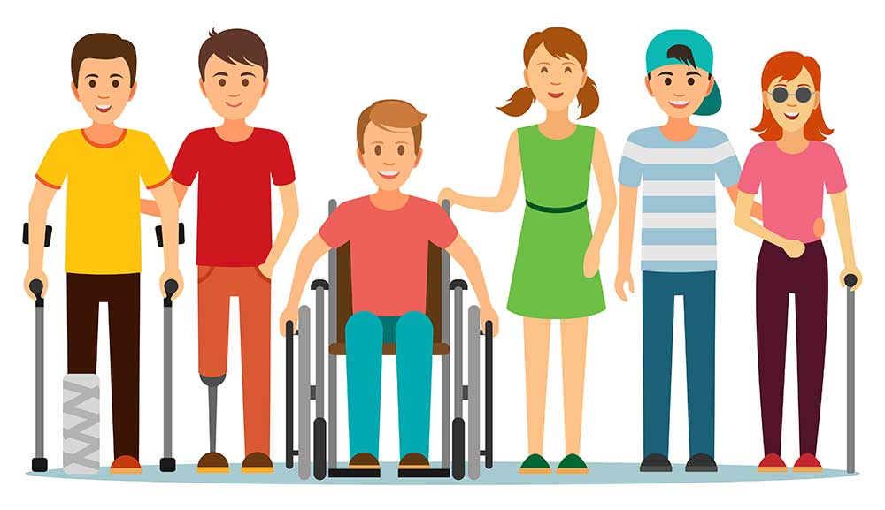
ACCIONES AFIRMATIVAS
Consejo General del INE aprobó acciones afirmativas que partidos políticos y coaliciones deben cumplir en el registro de candidaturas a Diputaciones Federales de Mayoría Relativa (MR) y Representación Proporcional (RP).
Personas Indígenas 30 fórmulas (en forma paritaria)
21 fórmulas de candidaturas de MR en 21 distritos indígenas concretos, en los que exclusivamente se deben postular personas de esa comunidad. (En 11 formulas deben postularse mujeres indígenas)
9 fórmulas de candidaturas de RP en las Circunscripciones Plurinominales (CP): 1ª CP = 1 fórmula; 2ª CP = 1 fórmula; 3ª CP = 4 fórmulas; 4ª CP = 2 fórmulas; 5ª CP = 1 fórmula. (En los primeros 10 lugares de las listas y 5 fórmulas deben ser del mismo género).
Personas con Discapacidad 8 fórmulas (en forma paritaria)
6 fórmulas de candidaturas de MR en cualquiera de los 300 Distritos Electorales Federales.
2 fórmulas de candidaturas de RP en cualquiera de las 5 Circunscripciones Plurinominales y en los primeros 10 lugares de las listas.
Personas Afromexicanas 4 fórmulas (en forma paritaria)
3 fórmulas de candidaturas de MR en cualquiera de los 300 Distritos Electorales Federales.
1 fórmula de candidatura de RP en cualquiera de las 5 Circunscripciones Plurinominales y en los primero 10 lugares de las listas.

Slide 66
ACCIONES AFIRMATIVAS
Personas de la diversidad sexual 3 fórmulas (en forma paritaria)
2 fórmulas de candidaturas de MR en cualquiera de los 300 Distritos Electorales Federales.
1 fórmula de candidatura de RP en cualquiera de las 5 Circunscripciones Plurinominales y en los primero 10 lugares de las listas.
Cada fórmula de personas de la diversidad sexual corresponderá al género al que se auto adscriban.
Si se postulan personas no binarias, no serán consideradas en alguno de los géneros. A fin de cumplir con la paridad y evitar simulaciones o fraude a la ley, máximo se postularán 3 fórmulas de personas no binarias.
Personas mexicanas migrantes 5 fórmulas (3 deberán ser de distinto género)
5 fórmulas RP, 1 en cada CP y en los primeros 10 lugares de listas.
Únicamente se deben postular personas migrantes y residentes en el extranjero
Estas acciones afirmativas definen el mínimo de fórmulas de cada grupo vulnerable que deben registrar los partidos políticos y coaliciones.
Cada fórmula debe integrarse por personas del mismo grupo vulnerable (propietaria y suplente).
@adriafavela @adrianafavelaherrera

Slide 67
ACCIONES AFIRMATIVAS IMPLEMENTADAS POR EL INE 2021
GRUPO DE PERSONAS | Registro mínimo |  |  | Registro ante INE |  |  | Triunfo
 | MR | RP | Total | MR | RP | Total | MR | RP | Total
Indígenas | 21 | 9 3ª CP=4 4ª CP=2 | 30 | 210 122 M (58.10%) 88 H (41.90%) | 97 60 M (61.85%) 37 H (38.15%) | 307 | 21 13 M (61.90%) 8 H (38.10%) | 15 9 M (60%) 6 H (40%) | 36
Personas con Discapacidad | 6 | 2 | 8 | 51 24 M (47.06%) 27 H (52.94%) | 29 15 M (51.72%) 14 H (48.28%) | 80 | 4 1 M (25%) 3 H (75%) | 4 4 M (100%) | 8
Afromexicanas | 3 | 1 | 4 | 26 17 M (65.38%) 9 H (34.62%) | 11 5 M (45.45%) 6 H (54.55%) | 37 | 4 3 M (75%) 1 H (25%) | 2 1 M (50%) 1 H (50%) | 6
Diversidad Sexual | 2 | 1 | 3 | 28 19 M (67.86%) 8 H (28.57%) 1 No Binario (3.57%) | 16 9 M (56.25%) 7 H (43.75%) | 44 | 1 M (100%) Coalición Juntos Hacemos Historia (PT-PVEM-Morena) | 3 3 M (100%) | 4
Migrantes | 0 | 5 1 en C/CP | 5 |  | 52 27 M (51.92%) 25 H (48.08%) | 52 | 0 | 11 6 M (54.55%) 5 H (45.45%) | 11
TOTALES | 32 | 18 | 50 | 315 182 M (57.78%) 132 H (41.90%) 1 No Binario (0.32%) | 205 116 M (56.59%) 89 H (43.41%) | 520 298 M (57.31%) 221 H (42.5%) 1 No Binario (0.19%) | 30 18 M (60%) 12 H (40%) | 35 23 M (65.71%) 12 H (34.29%) | 65 13% 41 M (63.08%) 24 H (36.92%)

Slide 68
ACCIONES AFIRMATIVAS LOCALES
PROCESOS ELECTORALES LOCALES Y ACCIONES AFIRMATIVAS 2021
28 entidades federativas se emitieron acciones afirmativas en favor de las personas indígenas, algunas fueron impugnadas y modificadas (caso Oaxaca).
7 entidades federativas se emitieron acciones afirmativas en favor de las personas Afromexicanas
16 entidades federativas se emitieron acciones afirmativas en favor de las Personas con Discapacidad
21entidades federativas emitieron acciones afirmativas en favor de las personas de la Diversidad Sexual
5 entidades emitieron acciones afirmativas en favor de personas Migrantes
22 entidades federativas se emitieron acciones afirmativas en favor de Jóvenes
3 entidades emitieron acciones afirmativas en favor de personas Adultas Mayores

Slide 69
Acciones Afirmativas implementadas por OPLES en los Procesos Electorales Locales 2021
Entidad | Indígenas | Afromexicanas | Personas con Discapacidad | Diversidad Sexual | Migrantes | Jóvenes | Adultos Mayores
Aguascalientes¹ |  |  | X | X
Baja California | X |  | X | X |  | X
Baja California Sur | X | X | X | X |  | X
Campeche | X |  | X | X |  | X
Coahuila | X | X
Colima |  |  |  |  |  | X
Chiapas | X |  |  | X |  | X
Chihuahua | X |  |  | X |  | X
CDMX | X | X | X | X | X | X
Durango | X |  | X | X | X | X
Guanajuato | X
Guerrero | X | X |  | X | X
Hidalgo | X |  | X | X |  | X
Jalisco | X |  |  |  |  | X
México²
Michoacán³ | X |  | X | X |  | X
Morelos | X | X | X | X |  | X | X
Nayarit | X |  |  |  | X
Nuevo León | X |  | X | X |  | X
Oaxaca ** | X | X | X | X |  | X | X
Puebla | X |  | X | X |  | X
Querétaro | X
Quintana Roo | X |  |  |  |  | X
San Luis Potosí | X |  |  |  |  | X
Sinaloa | X |  |  | X
Sonora | X |  | X | X
Tabasco | X |  |  |  |  | X
Tamaulipas⁴
Tlaxcala | X |  |  | X⁵ |  | X
Veracruz | X | X | X | X |  | X
Yucatán | X |  | X | X |  | X | X
Zacatecas | X |  | X | X | X | X
Totales | 28 | 7 | 16 | 21 | 5 | 22 | 3
1 Tribunal Electoral Aguascalientes ordenó al OPLE emitir acciones afirmativas pertinentes y viables, considerando las etapas del Proceso Electoral Local 2021 (TEEA-JDC-007/2021, 11 febrero 2020). 27 febrero 2021, OPLE aprueba Linimientos en favor de personas de la Diversidad Sexual y Personas con Discapacidad. 2 OPLE Estado de México emitió Reglamento para el registro de candidaturas y, en artículo 5, señala que los partidos políticos procurarán promover la participación de los pueblos y comunidades indígenas (IEEM/CG/27/2021, 22 enero 2021). 3 OPLE Michoacán emitió Acuerdos por los que realiza recomendaciones a los partidos políticos para que fomenten y den impulso a candidaturas indígenas en diputaciones y ayuntamientos (IEM-CG-58/2020, 13 noviembre 2020), así como migrantes y jóvenes (IEM-CG-79/2020, 23 diciembre 2020). 4 OPLE Tamaulipas emitió Reglamento para la postulación e integración del Congreso Local y Ayuntamientos, y señala en artículo 23 que los partidos políticos deberán procurar postular a personas que pertenezca a grupos vulnerables (IETAM-A/CG-35/2020, 30 septiembre 2020). 5 Sala Superior dejo sin efectos la acción afirmativa de la Diversidad sexual respecto a diputaciones locales y sólo se conserva para ayuntamientos (SUP-AG-95/2021 27 abril 2021). ** Sala Superior revocó las sentencias del Tribunal Electoral de Oaxaca y Sala Xalapa, y, en plenitud de jurisdicción, confirmó el acuerdo del OPLE Oaxaca (IEEPCO-CG-04/2021) por el que estableció las medidas afirmativas (SUP-REC-187/2021, 24 marzo 2021).

Slide 70
VIOLENCIA POLÍTICA CONTRA MUJERES POR RAZÓN DE GÉNERO

Slide 71
Reforma sobre Violencia Política contra las Mujeres
PUBLICADA EL 13 ABRIL 2020 EN EL DOF. ES UNA REFORMA DE AVANZADA:
Definición, conductas que implican violencia política contra las Mujeres (acciones u omisiones).
Se garantiza protección desde las precandidaturas, candidaturas, contender en condiciones de igualdad con los hombres (apoyo para campañas electorales, acceso a tiempos de radio y tv de los partidos, monitoreo de spots), posesión del cargo y el ejercicio del mismo.
VPCM puede ser perpetrada indistintamente por agentes estatales, por superiores jerárquicos, colegas de trabajo, personas dirigentes de partidos políticos, militantes, simpatizantes, precandidatas, precandidatos, candidatas o candidatos postulados por los partidos políticos o representantes de los mismos; medios de comunicación y sus integrantes, por un particular o por un grupo de personas particulares.
Faculta al INE, Organismos Públicos Locales Electorales OPLES, TEPJF y Tribunales Electorales Locales para conocer casos de violencia política contra las mujeres e imponer sanciones; también para solicitar a las autoridades competentes el otorgamiento de las medidas de protección (precautorias y cautelares).
Faculta a autoridades electorales para PROMOVER LA CULTURA DE LA NO VIOLENCIA; incorporar la perspectiva de género al MONITOREO de transmisiones sobre precampañas y campañas electorales en programas de radio y televisión.
Contempla delito de violencia política contra las mujeres que se castiga con sanciones pecuniarias y privación de la libertad.
Partidos políticos deben prevenir, atender y erradicar la violencia política contra las mujeres.

Slide 72
Procedimientos Especial Sancionador PES
Reforma faculta para:
1. Conceder MEDIDAS CAUTELARES. (Artículo 463 Bis LGIPE)
Realizar análisis de riesgos y un plan de seguridad;
Retirar la campaña violenta contra la víctima, haciendo públicas las razones (suspensión inmediata de spots de partidos políticos en radio y TV, mensajes en redes sociales y cualquier otro tipo de propaganda);
Cuando la conducta sea reiterada por lo menos en una ocasión, suspender el uso de las prerrogativas asignadas a la persona agresora;
Ordenar la suspensión del cargo partidista, de la persona agresora, y
Cualquier otra requerida para la protección de la mujer víctima, o quien ella solicite.
(FALTA INCLUIR SUSPENDER A LA PERSONA AGRESORA EN LA CANDIDATURA O DEL CARGO PÚBLICO QUE DESEMPEÑA)
2. Solicitar a las autoridades competentes el otorgamiento de MEDIDAS DE PROTECCIÓN (precautorias y cautelares).
3. Imponer SANCIONES. (amonestación, multa, reducción de ministraciones, negativa de registro de candidatura o cancelación de la misma, suspensión o cancelación del registro como partido político) (Artículo 456 LGIPE)
4. Determinar MEDIDAS DE REPARACIÓN. (Artículo 463 Ter LGIPE)
Indemnización de la víctima;
Restitución inmediata en el cargo al que fue obligada a renunciar por motivos de violencia;
Disculpa pública (entre otros, en los tiempos de radio y Tv que corresponden al partido del sujeto infractor), y
Medidas de no repetición.

Slide 73
Reglamento de QyD de VPcMRG INE
CAPÍTULO VII.
MEDIDAS CAUTELARES
Artículo 37.
Tipos de medidas cautelares
1. Las medidas cautelares que podrán ser ordenadas son las siguientes:
a) Realizar análisis de riesgos y un plan de seguridad;
b) Retirar la campaña violenta contra la víctima, haciendo públicas las razones, a través de los medios que mejor se consideren para tal efecto, por parte de la Comisión, como podrán ser, entre otros, la publicación de un extracto de tal determinación a través de la página oficial del Instituto o de las autoridades electorales del ámbito territorial donde se haya cometido la posible infracción, o bien, por los mismos medios en que se cometió;
c) Cuando la conducta sea reiterada, suspender el uso de las prerrogativas asignadas a la persona presuntamente agresora;
d) Ordenar la suspensión del cargo partidista, de la persona presuntamente agresora, y
e) Cualquier otra requerida para la protección de la víctima, o quien ella solicite.
CAPÍTULO VIII.
MEDIDAS DE PROTECCIÓN
Artículo 42.
Tipos de medidas de protección
1. Las medidas de protección podrán ser aquellas establecidas en la Ley de Acceso, entre otras:
I. De emergencia;
a) Prohibición de acercarse o comunicarse con la víctima;
b) Limitación para asistir o acercarse al domicilio de la víctima o al lugar donde se encuentre;
c) La prohibición de realizar conductas de intimidación o molestia a la víctima o a personas relacionados con ella;
II. Preventivas;
a) Protección policial de la víctima,
b) Vigilancia policial en el domicilio de la víctima;
III. De naturaleza Civil;
IV. Además de las anteriores, aquellas y cuantas sean necesarias para salvaguardar la integridad, la seguridad y la vida de la persona en situación de violencia.
2. Las medidas previstas en este artículo son enunciativas, pero no limitativas y atenderán a la naturaleza y necesidades de cada caso concreto.

Slide 74
Definición de Violencia Política contra las Mujeres por Razón de Género
LEY GENERAL DE ACCESO DE LAS MUJERES A UNA VIDA LIBRE DE VIOLENCIA
ARTÍCULO 20 Bis.- La violencia política contra las mujeres en razón de género: es toda acción u omisión, incluida la tolerancia, basada en elementos de género y ejercida dentro de la esfera pública o privada, que tenga por objeto o resultado limitar, anular o menoscabar el ejercicio efectivo de los derechos políticos y electorales de una o varias mujeres, el acceso al pleno ejercicio de las atribuciones inherentes a su cargo, labor o actividad, el libre desarrollo de la función pública, la toma de decisiones, la libertad de organización, así como el acceso y ejercicio a las prerrogativas, tratándose de precandidaturas, candidaturas, funciones o cargos públicos del mismo tipo.
Se entenderá que las acciones u omisiones se basan en elementos de género, cuando se dirijan a una mujer por su condición de mujer; le afecten desproporcionadamente o tengan un impacto diferenciado en ella.
Puede manifestarse en cualquiera de los tipos de violencia reconocidos en la propia Ley y puede ser perpetrada indistintamente por agentes estatales, por superiores jerárquicos, colegas de trabajo, personas dirigentes de partidos políticos, militantes, simpatizantes, precandidatas, precandidatos, candidatas o candidatos postulados por los partidos políticos o representantes de los mismos; medios de comunicación y sus integrantes, por un particular o por un grupo de personas particulares.
En la LGIPE la definición de VPCMRG se encuentra en el artículo 3, numeral 1, inciso k)

Slide 75
MODALIDADES DE LA VIOLENCIA
VIOLENCIA FAMILIAR: Es el acto abusivo de poder u omisión intencional, dirigido a dominar, someter, controlar, o agredir de manera física, verbal, psicológica, patrimonial, económica y sexual a las mujeres, dentro o fuera del domicilio familiar, cuyo Agresor tenga o haya tenido relación de parentesco por consanguinidad o afinidad, de matrimonio, concubinato o mantengan o hayan mantenido una relación de hecho (Art. 7, LGAMVLV).
VIOLENCIA LABORAL Y DOCENTE: Se ejerce por las personas que tienen un vínculo laboral, docente o análogo con la víctima, independientemente de la relación jerárquica, consistente en un acto o una omisión en abuso de poder que daña la autoestima, salud, integridad, libertad y seguridad de la víctima, e impide su desarrollo y atenta contra la igualdad(Art. 10, LGAMVLV).
Violencia Laboral: la negativa ilegal a contratar a la Víctima o a respetar su permanencia o condiciones generales de trabajo; la descalificación del trabajo realizado, las amenazas, la intimidación, las humillaciones, las conductas referidas en la Ley Federal del Trabajo, la explotación, el impedimento a las mujeres de llevar a cabo el período de lactancia previsto en la ley y todo tipo de discriminación por condición de género.
Violencia Docente: aquellas conductas que dañen la autoestima de las alumnas con actos de discriminación por su sexo, edad, condición social, académica, limitaciones y/o características físicas, que les infligen maestras o maestros.
VIOLENCIA EN LA COMUNIDAD: Son los actos individuales o colectivos que transgreden derechos fundamentales de las mujeres y propician su denigración, discriminación, marginación o exclusión en el ámbito público (Art. 16, LGAMVLV).
VIOLENCIA INSTITUCIONAL: Son los actos u omisiones de las y los servidores públicos de cualquier orden de gobierno que discriminen o tengan como fin dilatar, obstaculizar o impedir el goce y ejercicio de los derechos humanos de las mujeres así como su acceso al disfrute de políticas públicas destinadas a prevenir, atender, investigar, sancionar y erradicar los diferentes tipos de violencia (Art. 18, LGAMVLV).
VIOLENCIA POLÍTICA CONTRA LAS MUJERES EN RAZÓN DE GÉNERO: es toda acción u omisión, incluida la tolerancia, basada en elementos de género y ejercida dentro de la esfera pública o privada, que tenga por objeto o resultado limitar, anular o menoscabar el ejercicio efectivo de los derechos políticos y electorales de una o varias mujeres, el acceso al pleno ejercicio de las atribuciones inherentes a su cargo, labor o actividad, el libre desarrollo de la función pública, la toma de decisiones, la libertad de organización, así como el acceso y ejercicio a las prerrogativas, tratándose de precandidaturas, candidaturas, funciones o cargos públicos del mismo tipo (Art. 20 bis, LGAMVLV).
VIOLENCIA DIGITAL: es toda acción dolosa realizada mediante el uso de tecnologías de la información y la comunicación, por la que se exponga, distribuya, difunda, exhiba, transmita, comercialice, oferte, intercambie o comparta imágenes, audios o videos reales o simulados de contenido íntimo sexual de una persona sin su consentimiento, sin su aprobación o sin su autorización y que le cause daño psicológico, emocional, en cualquier ámbito de su vida privada o en su imagen propia (Art. 20 Quáter, LGAMVLV).
VIOLENCIA FEMINICIDA: Es la forma extrema de violencia de género contra las mujeres, producto de la violación de sus derechos humanos, en los ámbitos público y privado, conformada por el conjunto de conductas misóginas que pueden conllevar impunidad social y del Estado y puede culminar en homicidio y otras formas de muerte violenta de mujeres (Art. 21 LGAMVLV). Fuente: Ley General de Acceso de las Mujeres a una Vida Libre de Violencia (LGAMVLV)

Slide 76
Conductas que actualizan Violencia Política contra las Mujeres en Razón de Género
Ley de Acceso de Mujeres a Vida Libre de Violencia Artículo 20 ter La violencia política contra las mujeres puede expresarse, entre otras, a través de las siguientes 22 conductas: | LGIPE Artículo 442 bis La violencia política contra las mujeres en razón de género … se manifiesta, entre otras, a través de las 6 siguientes conductas: | Ley General Delitos Electorales Artículo 20 bis Comete el delito de violencia política contra las mujeres en razón de género quien por sí o interpósita persona en 14 supuestos:
I. Incumplir las disposiciones jurídicas nacionales e internacionales que reconocen el ejercicio pleno de los derechos políticos de las mujeres; |  | I. Ejerza cualquier tipo de violencia, en términos de ley, contra una mujer, que afecte el ejercicio de sus derechos políticos y electorales, o el desempeño de un cargo público;
II. Restringir o anular el derecho al voto libre y secreto de las mujeres, u obstaculizar sus derechos de asociación y afiliación a todo tipo de organizaciones políticas y civiles, en razón de género; | a) Obstaculizar a las mujeres, los derechos de asociación o afiliación política; | II. Restrinja o anule el derecho al voto libre y secreto de una mujer;
III. Ocultar información u omitir la convocatoria para el registro de candidaturas o para cualquier otra actividad que implique la toma de decisiones en el desarrollo de sus funciones y actividades; | b) Ocultar información a las mujeres, con el objetivo de impedir la toma de decisiones y el desarrollo de sus funciones y actividades;
 | c) Ocultar la convocatoria para el registro de precandidaturas o candidaturas, o información relacionada con ésta, con la finalidad de impedir la participación de las mujeres;
IV. Proporcionar a las mujeres que aspiran u ocupan un cargo de elección popular información falsa o incompleta, que impida su registro como candidata o induzca al incorrecto ejercicio de sus atribuciones; | d) Proporcionar a las mujeres que aspiran a ocupar un cargo de elección popular, información falsa, incompleta o imprecisa, para impedir su registro;
V. Proporcionar información incompleta o datos falsos a las autoridades administrativas, electorales o jurisdiccionales, con la finalidad de menoscabar los derechos políticos de las mujeres y la garantía del debido proceso; |  | X. Proporcione información incompleta o datos falsos a las autoridades administrativas o jurisdiccionales en materia electoral, con la finalidad de impedir el ejercicio de los derechos políticos y electorales de las mujeres;
VI. Proporcionar a las mujeres que ocupan un cargo de elección popular, información falsa, incompleta o imprecisa, para impedir que induzca al incorrecto ejercicio de sus atribuciones;

Slide 77
Conductas que actualizan Violencia Política contra las Mujeres en Razón de Género
Ley de Acceso de Mujeres a Vida Libre de Violencia Artículo 20 ter La violencia política contra las mujeres puede expresarse, entre otras, a través de las siguientes 22 conductas: | LGIPE Artículo 442 bis La violencia política contra las mujeres en razón de género … se manifiesta, entre otras, a través de las 6 siguientes conductas: | Ley General Delitos Electorales Artículo 20 bis Comete el delito de violencia política contra las mujeres en razón de género quien por sí o interpósita persona en 14 supuestos:
VII. Obstaculizar la campaña de modo que se impida que la competencia electoral se desarrolle en condiciones de igualdad; | e) Obstaculizar la precampaña o campaña política de las mujeres, impidiendo que la competencia electoral se desarrolle en condiciones de igualdad, y
VIII. Realizar o distribuir propaganda política o electoral que calumnie, degrade o descalifique a una candidata basándose en estereotipos de género que reproduzcan relaciones de dominación, desigualdad o discriminación contra las mujeres, con el objetivo de menoscabar su imagen pública o limitar sus derechos políticos y electorales; |  | XIV. Realice o distribuya propaganda político electoral que degrade o denigre a una mujer, basándose en estereotipos de género, con el objetivo de menoscabar su imagen pública o limitar sus derechos políticos y electorales
IX. Difamar, calumniar, injuriar o realizar cualquier expresión que denigre o descalifique a las mujeres en ejercicio de sus funciones políticas, con base en estereotipos de género, con el objetivo o el resultado de menoscabar su imagen pública o limitar o anular sus derechos;
X. Divulgar imágenes, mensajes o información privada de una mujer candidata o en funciones, por cualquier medio físico o virtual, con el propósito de desacreditarla, difamarla, denigrarla y poner en entredicho su capacidad o habilidades para la política, con base en estereotipos de género; |  | VIII. Publique o divulgue imágenes, mensajes o información privada de una mujer, que no tenga relación con su vida pública, utilizando estereotipos de género que limiten o menoscaben el ejercicio de sus derechos políticos y electorales;
XI. Amenazar o intimidar a una o varias mujeres o a su familia o colaboradores con el objeto de inducir su renuncia a la candidatura o al cargo para el que fue electa o designada; |  | III. Amenace o intimide a una mujer, directa o indirectamente, con el objeto de inducirla u obligarla a presentar su renuncia a una precandidatura o candidatura de elección popular;
 |  | IV. Amenace o intimide a una mujer, directa o indirectamente, con el objeto de inducirla u obligarla a presentar su renuncia al cargo para el que haya sido electa o designada;

Slide 78
Conductas que actualizan Violencia Política contra las Mujeres en Razón de Género
Ley de Acceso de Mujeres a Vida Libre de Violencia Artículo 20 ter La violencia política contra las mujeres puede expresarse, entre otras, a través de las siguientes 22 conductas: | LGIPE Artículo 442 bis La violencia política contra las mujeres en razón de género … se manifiesta, entre otras, a través de las 6 siguientes conductas: | Ley General Delitos Electorales Artículo 20 bis Comete el delito de violencia política contra las mujeres en razón de género quien por sí o interpósita persona en 14 supuestos:
XII. Impedir, por cualquier medio, que las mujeres electas o designadas a cualquier puesto o encargo público tomen protesta de su encargo, asistan a las sesiones ordinarias o extraordinarias o a cualquier otra actividad que implique la toma de decisiones y el ejercicio del cargo, impidiendo o suprimiendo su derecho a voz y voto; |  | V. Impida, por cualquier medio, que las mujeres electas o designadas a cualquier cargo público; rindan protesta; ejerzan libremente su cargo, así como las funciones inherentes al mismo;
 |  | XI. Impida, por cualquier medio, que una mujer asista a las sesiones ordinarias o extraordinarias, así como a cualquier otra actividad que implique la toma de decisiones y el ejercicio del cargo;
 |  | XII. Impida a una mujer su derecho a voz y voto, en el ejercicio del cargo;
XIII. Restringir los derechos políticos de las mujeres con base a la aplicación de tradiciones, costumbres o sistemas normativos internos o propios, que sean violatorios de los derechos humanos;
XIV. Imponer, con base en estereotipos de género, la realización de actividades distintas a las atribuciones propias de la representación política, cargo o función;
XV. Discriminar a la mujer en el ejercicio de sus derechos políticos por encontrarse en estado de embarazo, parto, puerperio, o impedir o restringir su reincorporación al cargo tras hacer uso de la licencia de maternidad o de cualquier otra licencia contemplada en la normatividad; |  | XIII. Discrimine a una mujer embarazada, con la finalidad de evitar el ejercicio de sus derechos políticos y electorales, impedir o restringir su reincorporación al cargo tras hacer uso de la licencia de maternidad, o de cualquier otra contemplada en la normatividad, y
XVI. Ejercer violencia física, sexual, simbólica, psicológica, económica o patrimonial contra una mujer en ejercicio de sus derechos políticos;

Slide 79
Conductas que actualizan Violencia Política contra las Mujeres en Razón de Género
Ley de Acceso de Mujeres a Vida Libre de Violencia Artículo 20 ter La violencia política contra las mujeres puede expresarse, entre otras, a través de las siguientes 22 conductas: | LGIPE Artículo 442 bis La violencia política contra las mujeres en razón de género … se manifiesta, entre otras, a través de las 6 siguientes conductas: | Ley General Delitos Electorales Artículo 20 bis Comete el delito de violencia política contra las mujeres en razón de género quien por sí o interpósita persona en 14 supuestos:
XVII. Limitar o negar arbitrariamente el uso de cualquier recurso o atribución inherente al cargo que ocupe la mujer, incluido el pago de salarios, dietas u otras prestaciones asociadas al ejercicio del cargo, en condiciones de igualdad; | NOTA: REVISAR SI FRACCIONES XVII Y XX DEL ARTÍCULO 20 TER SON IGUALES CON DIFERENTE REDACCIÓN | IX. Limite o niegue que una mujer reciba la remuneración por el desempeño de sus funciones, empleo, cargo o comisión;
XVIII. Obligar a una mujer, mediante fuerza, presión o intimidación, a suscribir documentos o avalar decisiones contrarias a su voluntad o a la ley; |  | VI. Ejerza cualquier tipo de violencia, con la finalidad de obligar a una o varias mujeres a suscribir documentos o avalar decisiones contrarias a su voluntad, en el ejercicio de sus derechos políticos y electorales;
XIX. Obstaculizar o impedir el acceso a la justicia de las mujeres para proteger sus derechos políticos;
XX. Limitar o negar arbitrariamente el uso de cualquier recurso o atribución inherente al cargo político que ocupa la mujer, impidiendo el ejercicio del cargo en condiciones de igualdad; |  | VII. Limite o niegue a una mujer el otorgamiento, ejercicio de recursos o prerrogativas, en términos de ley, para el desempeño de sus funciones, empleo, cargo, comisión, o con la finalidad de limitar el ejercicio de sus derechos políticos y electorales;
XXI. Imponer sanciones injustificadas o abusivas, impidiendo o restringiendo el ejercicio de sus derechos políticos en condiciones de igualdad, o
XXII. Cualesquiera otras formas análogas que lesionen o sean susceptibles de dañar la dignidad, integridad o libertad de las mujeres en el ejercicio de un cargo político, público, de poder o de decisión, que afecte sus derechos políticos electorales. | f) Cualesquiera otra acción que lesione o dañe la dignidad, integridad o libertad de las mujeres en el ejercicio de sus derechos políticos y electorales.

Slide 80
Instituciones facultadas para prevenir y atender la violencia política contra las mujeres por razón de género
Instituto Nacional Electoral INE (infracciones a la normativa electoral federal y atención a mujeres candidatas o ocupan cargos de elección federales)
Organismos Públicos Electorales Locales OPLES (infracciones a la normativa electoral local y atención a mujeres candidatas o que ocupan cargos de elección a nivel estatal y municipal, y por sistemas normativos)
TEPJF y los Tribunales Electorales Locales (resolver incumplimiento de cualquier obligación electoral)
Fiscalía Especializada para la Atención de Delitos Electorales FEDE (delitos electorales)
Partidos Políticos (cuando se trate de asuntos internos competencia del sistema de justicia intrapartidaria)

Slide 81
Violencia Política contra las Mujeres en Razón de Género
La Violencia Política contra las Mujeres en Razón de Género se sanciona:
Como infracción electoral a través del Procedimiento Especial Sancionador PES. (medidas cautelares para que cese la violación y sancionar a quien resulte responsable, adoptar medidas de reparación)
Como violación a derechos político-electorales a través del Juicio Ciudadano (JDC) competencia del TEPJF/ Tribunales Electorales Locales. (restitución del derecho vulnerado)
Como un delito electoral. (castigar penalmente a persona infractora con multa o privación de la libertad)
Como una falta administrativa grave si persona infractora es Servidor Público. (Artículo 57 de la Ley General de Responsabilidades Administrativas: Cuando realiza por sí o a través de un tercero, alguna de las conductas descritas en el artículo 20 Ter, de la Ley General de Acceso de las Mujeres a una Vida Libre de Violencia) Sancionar por responsabilidad administrativa

Slide 82
Implementación de la Reforma sobre Violencia Política contra las Mujeres
COMPLICACIONES PARA LA IMPLEMENTACIÓN:
Necesario armonizar la legislación de las 32 entidades federativas que conforman México, para adecuarla a la reforma contenida en las leyes generales (para que OPLES / TEL puedan actuar con mayor seguridad).
Hasta octubre de 2021, solo faltan 2 entidades de armonizar: BAJA CALIFORNIA SUR y NUEVO LEÓN. En Morelos sí se legisló pero SCJN declaró inconstitucional la reforma porque no se emitió con la suficiente antelación al inicio del proceso electoral local.
Si Congresos Locales no armonizan, entonces OPLES y TEL tendrían que aplicar las leyes generales.
Pendiente que partidos políticos modifiquen sus documentos básicos para establecer cómo van a prevenir, atender y erradicar la violencia política contra las mujeres.
Si partidos NO modifican sus documentos básicos, de todos modos deben prevenir, sancionar y erradicar la VPCMRG, y seguir lineamientos que emita el INE.
Prever como medida cautelar la suspensión temporal de la candidatura o del cargo de elección popular de la persona que incurra en violencia política contra las mujeres.

Slide 83
Periodo 14 abril 2020 al 21 febrero 2022
TOTAL DE QUEJAS EN MATERIA DE VIOLENCIA POLÍTICA | 176
Incompetencias | 119
Quejas remitidas a partidos políticos | 37
Quejas remitidas a los OPLE | 56
Queja remitidas a distintas autoridades | 26
Competencias PES y CA 58 competencia : 52 se registraron como PES (2 acumulados) y 6 se registraron como Cuaderno de Antecedentes (CA) | 58
Fueron sustanciados y remitidos a Sala Especializada del TEPJF (en 2 expedientes se acumularon 2 quejas, 1 en cada 1) 19 inexistencia de VPRG 1 incompetencia remitiéndolo al OPL Quintana Roo 11 existencia de la infracción: Respecto al tipo de violencia identificada o decretada mediante resolución, se resalta que la violencia simbólica fue el tipo de violencia que se ejerció en el 100% de los casos resueltos, en 6 casos de manera aislada y en el resto de los asuntos (5) en concurrencia con otros tipos de violencia como sexual, física, psicológica y digital. | 35
Acuerdo de improcedencia | 1
Desechamientos | 3
Por no presentados | 5
Se ordenó el no inicio del procedimiento dada la falta de consentimiento de la víctima | 1
Se encuentran en investigación | 9
Cuadernos de Antecedentes 5 se cerraron (4 por falta de elementos y 1 al concluir las diligencias de investigación y se determinó el inicio de un PES); 1 se tuvo por no presentado; | 6

Slide 84
Medidas cautelares y de protección.
En 31 PES se solicitaron medidas cautelares: 2 se declararon procedentes, 21 improcedentes, 7 parcialmente procedentes.
En 1 caso se dejaron subsistentes las emitidas por diversa autoridad electoral (UT/SCG/PE/TEEA/99/PEF/115/2021, concretamente por el Tribunal Electoral Aguascalientes en un asunto presentado por una Consejera Electoral Distrital del OPLE Aguascalientes, que se auto adscribe como mujer con nombre femenino; sin embargo, en diversos documentos y sistemas aparece su nombre masculino y al llamarle con ese nombre se puede generar violencia psicológica, así como verbal, por lo que se ordenó a Víctor Díaz de León [servidor público del OPLE], abstenerse de realizar conductas dolosas que puedan ocasionar violencia política de género en cualquiera de sus modalidades y al Consejero Presidente del OPLE se le ordenó actuar con imparcialidad, abstenerse de realizar actos de disuasión de acciones legales, y ejecutar las gestiones necesarias para que de manera inmediata en sus sistemas y actuaciones oficiales actualicen el nombre de la promovente, de acuerdo con su nombramiento y su solicitud (utilizar su nombre femenino). Sala Especializada del TEPJF en el SRE-PSC-196/2021 (29 diciembre 2021) determinó la existencia de la infracción cometida por el Consejero Presidente y el Coordinador de Presidencia del OPLE, y ordenó al Consejero Presidente ofrecer una disculpa pública y la publicación de la síntesis de la resolución, entre otras acciones. Se dieron vistas al Secretario Ejecutivo del INE, Órgano Interno de Control del OPLE y a la Fiscalía de Delitos Electorales de Aguascalientes.
17 Solicitudes de medidas de protección: 1 procedente, 14 improcedentes y en 2 se consideró que debían permanecer vigentes las decretadas por otra autoridad.
De 208 determinaciones de la UTCE emitidas en los asuntos de violencia política en razón de género (177 en las que se determinó admisión o reserva, desechamiento o incompetencia de la queja y 31 acuerdos de medidas cautelares emitidos por la CQyD), se presentaron 21 medios de impugnación resueltos en la forma siguiente: 10 (47.62%) se confirmaron, 4 (19.05%) se revocaron, 2 (9.52%) están pendiente de resolución, 1 asunto (4.76%) se tuvo por no presentada por desistimiento y 4 impugnaciones (19.05%) se desecharon.
De 208 determinaciones 202 (97.12%) quedaron firmes.

Slide 85
Medidas de protección
Medidas de Protección que se dejaron subsistentes decretadas por otra autoridad
UT/SCG/PE/BANP/CG/88/2020 (Medidas dictadas por Sala Superior del TEPJF en el SUP-JDC-2631/2020 [28 octubre 2020]):
La Secretaría de Seguridad Pública de Nayarit deberá proveer a la actora de las medidas de seguridad necesarias a fin de salvaguardar su integridad física y su vida.
Los funcionarios denunciados deben abstenerse de publicar en redes sociales (como Facebook, YouTube, WhatsApp, entre otras) expresiones discriminatorias, burlas, ofensas, reproducción de estereotipos y estigmas sociales, en contra de la actora, así como usar su imagen y datos personales.
UT/SCG/PE/ARE/OPLE/OAX/369/2021 (Medidas dictadas por la Comisión de Quejas y Denuncias del OPLE de Oaxaca [2 junio 2021], dando vista a diversas autoridades de Oaxaca):
Fiscalía General de Oaxaca, atienda la posible comisión de que se trate y en el se aduce como víctima, debiendo informar OPL en término de 24 horas las medidas adoptadas por dicha autoridad.
Fiscalía Especializada en Delitos Electorales del Estado para que atienda la posible comisión de delitos electorales en perjuicio de la víctima, debiendo informar OPL en termino de 24 horas las medidas adoptadas por dicha autoridad.
Dirección del Centro de Atención a Víctimas dela Fiscalía del Estado, para el dictado de medidas de protección y reparación que se estimen oportunas.
Secretaria de las Mujeres de Oaxaca, ene le ámbito de sus atribuciones brinde atención (psicológica) en favor de la víctima.
Secretaría de Seguridad Pública, realice recorrido de vigilancia ene las inmediaciones del domicilio de la víctima y ordenar a elementos de seguridad proporcione escoltas a la víctima.
Medidas de Protección dictadas procedentes por el INE
UT/SCG/CA/PROTEGIDO/CG/138/2021.
Custodia personal y domiciliaria a las víctimas
Prohibición inmediata al denunciado de acercase al domicilio y al de familiares y amistades, al lugar de trabajo, de estudio, o de cualquier otro que frecuente la victima directa o víctimas indirectas.
La prohibición al denunciado de comunicarse por cualquier medio o por interpósita persona con la victima directa o víctimas indirectas.
Prohibición al denunciado de intimidar o molestar por sí, por cualquier medio o interpósita persona, a la victima directa o víctimas indirectas.

Slide 86
VIOLENCIA CONTRA LAS MUJERES
Para de determinar si una mujer está siendo víctima de violencia política por razones de género, se debe contestar:
¿Se dirige a una mujer por el hecho de ser mujer? ¿Le afecta desproporcionadamente? ¿Tiene un impacto diferenciado para mujeres respecto de los hombres?
¿Obstaculiza o anula el reconocimiento, goce y/o ejercicio de sus derechos político – electorales?
¿Ocurre en el marco del ejercicio de sus derechos político – electorales o bien, en el ejercicio de un cargo público?
En la reforma publicada en el DOF el 13 abril 2020 se precisó que tiene como objetivo principal la erradicación de la violencia política en contra de la mujeres por razón de género, para lo cual dotó de nuevas facultades al INE y al TEPJF para resolver las quejas interpuestas por violencia de género.

Slide 87
PROCEDIMIENTOS ESPECIALES SANCIONADORES CON SOLICITUD DE MEDIDAS CAUTELARES violencia política contra mujeres proceso electoral 2020-2021

Slide 88
Casos: Diputada Federal por Azcapotzalco, CdMx
ACQyD-INE-59/2021(12 abril 2021) Procedente medida cautelar. No impugnado.
Gabriela Georgina Jiménez Godoy, Diputada Federal por MORENA en Azcapotzalco, CDMX vs Quien resulte responsable.
Expediente: UT/SCG/PE/GGJG/CG/106/PEF/122/2021.
Procedente medida cautelar respecto de un comentario de un internauta hecho a una publicación difundida en redes sociales. Se consideró que publicación podría constituir violencia política contra mujer candidata por razón de género.
La expresión: “El pervertido de Mario Delgado le regalo la candidatura a la GATA de GABRILA JIMENEZ a cambio de sus nalguitas!!” sic. (Nota: al parecer el comentario fue realizado por una mujer)
El comentario se basa en la concurrencia de condiciones o circunstancias que vinculan a la denunciante con supuestos favores de índole sexual a cambio de obtener logros en la vida pública, lo que no se encuentra dirigido a cuestionar aspectos amparados bajo el debate público, ámbito político o el ejercicio del servicio público, sino que reproducen estereotipos de género que no se vinculan con algún tipo de información relevante en el contexto político.
Se actualizaron los 5 elementos emitidos por la Sala Superior del TEPJF en la jurisprudencia 21/2018 VIOLENCIA POLÍTICA DE GÉNERO. ELEMENTOS QUE LA ACTUALIZAN EN EL DEBATE POLÍTICO :
1. La Expresión SÍ se dirigía a la denunciante por el hecho de ser mujer, generando un impacto diferenciado que afecta desproporcionadamente; trató sobre favores sexuales a un hombre para lograr sus aspiraciones políticas.
2. La expresión SÍ menoscaba el reconocimiento, goce y ejercicio de los derechos político-electorales de ser votada; al señalar que accedió al cargo aspirado condicionado a una 3ª persona hombre.
3. La expresión SÍ ocurre en el ejercicio de derechos político-electorales; ya que ostenta la calidad de candidata a diputada federal.
4. La expresión SÍ constituye violencia verbal/escrita; se efectuó mediante la publicación de un comentario en una red social (Instagram).
5. La expresión denunciada fue perpetrada por una persona física, usuaria de Instagram.
Comisión de Quejas ordenó a la red social “Facebook” que, de manera inmediata y en un plazo que no podía exceder de 24 horas, retirara la publicación.

Slide 89
Casos: Diputada Federal por Azcapotzalco, CdMx
Sala Especializada del TEPJF en el SRE-PSC-164/2021 (17 septiembre 2021) determinó la existencia de violencia política contra mujeres en razón de género respecto de la expresión: “El pervertido de Mario Delgado le regaló la candidatura a la gata de Gabrila Jimenez (sic) a cambio de sus nalguitas”, por lo siguiente:
El comentario se realizó respecto de un video que señalaba que un aspirante hombre a un cargo de elección popular fue desplazado por una mujer sin experiencia ni preparación (en referencia a la quejosa).
La expresión buscó descalificar a la candidata mujer atribuyendo que obtuvo la candidatura gracias al apoyo de un hombre a cambio de un favor sexual.
Se actualizó la violencia psicológica en contra de la denunciante, pues buscó humillarla frente al resto de las personas usuarias de la red social, al atribuirle que obtuvo la candidatura por la realización de un acto de naturaleza sexual.
El comentario es de índole sexual al atribuir a la denunciante una conducta sexual efectuada para la obtención de una candidatura en perjuicio de su libertad y colocándola como un objeto frente a los hombres que detentan el poder.
El contenido del mensaje y del comentario en Instagram, en su conjunto, actualizan tanto la VIOLENCIA PSICOLÓGICA, DIGITAL, VERBAL COMO LA VIOLENCIA SIMBÓLICA, ya que constituyeron un ataque a la denunciante al emplear palabras ofensivas e insinuaciones para impedir el pleno ejercicio de sus derechos políticos, también pretendía deslegitimar a la denunciante al negarle habilidades para su desempeño en la esfera política y atribuir sus logros a su supuesta relación con un hombre y a presuntos favores sexuales.
Las manifestaciones tienen como finalidad impedir el ejercicio de los derechos políticos de la denunciante, y se basan en estereotipos de género que le niegan la capacidad para ejercer algún cargo en particular.
Sala Especializada al tener por acreditada la infracción ordenó lo siguiente:
Ordenó retirar las publicaciones violentas en forma permanente, en un plazo de 8 horas.
Publicar el extracto de la sentencia en las redes sociales del denunciado por 15 días naturales.
Por 15 días naturales en la misma cuenta de la red social en que publicaron los mensajes infractores ofrecer una disculpa pública, con el mensaje siguiente: “Ofrezco una disculpa a Gabriela Georgina Jiménez Godoy, por los indebidos mensajes que realicé en la red social Instagram, los cuales le afectaron como entonces candidata a una diputación federal, porque mis expresiones fueron ofensivas, discriminatorias y generaron violencia política por motivos de género.”
Se ordenó inscribir a Amalia Berenice Sánchez Zúñiga y a José Eduardo Ibáñez Gómez por un periodo de 4 años en el Registro Nacional de Personas Sancionadas en Materia Política contras las Mujeres en Razón de Género del INE.

Slide 90
Caso: Candidata a Diputada Federal por Cuautla, Morelos
ACQyD-INE-75/2021 (26 abril 2021) Procedente medida cautelar. No impugnado
Juanita Guerra Mena, en su calidad de candidata a diputada federal de MORENA por el distrito federal 03, con cabecera en Cuautla, Morelos vs Quien Resulte responsable.
Expediente: UT/SCG/PE/JGM/CG/121/PEF/137/2021. (pendiente de resolver el Fondo)
Procedente medida cautelar respecto 2 publicaciones realizadas por internautas “Morena Mor” e “Interdiario Cuautla”, ya que se advirtieron manifestaciones que generan en contra de la denunciante un impacto desproporcionado dada su calidad especial de mujer candidata.
Las expresiones: “o a caso será que está buscando a su NUEVA CONQUISTA/PADRINO ahora que falleció el senador” y la expresión “Quiero agradecer también hoy la presencia de mi novia, la licenciada Juanita Guerra Mena”.
Las frases e imágenes refuerzan estereotipos y roles socialmente aceptados, mismos que, analizadas en su conjunto, constituyen VIOLENCIA SIMBÓLICA en perjuicio de la denunciante.
Se actualizaron los 5 elementos emitidos por la Sala Superior del TEPJF en la jurisprudencia 21/2018:
SÍ se dirige a la denunciante por el hecho de ser mujer, generando un impacto diferenciado que le afecta desproporcionadamente, pues condicionan su actividad política a la presencia y/o apoyo de un hombre.
SÍ menoscaba el reconocimiento, goce y ejercicio de los derechos político-electorales de la denunciante a ser votada y de participación política; descalifica sus capacidades como mujer para el ejercicio y/o proyección política.
SÍ ocurren en el ejercicio de derechos político-electorales, ya que ostenta la calidad de candidata a diputada federal.
SÍ constituyen violencia escrita, simbólica y psicológica, pues se efectuó mediante publicaciones en una red social, dirigidas a poner en duda las capacidades de la denunciante para obtener un cargo de elección popular, en relación con la aprobación y/o apoyo de un hombre.
Las publicaciones denunciadas son perpetradas por 2 personas físicas, administradores de los perfiles de MORENA MOR y Interdiario de Cuautla de la red social Facebook.
Comisión de Quejas ordenó a “Facebook” que, de manera inmediata y en un plazo que no podría excederse de 24 horas, contadas a partir de la notificación correspondiente retirara las publicaciones de “Morena Mor” e “Interdiario Cuatla”

Slide 91
Casos: Diputada Federal por Azcapotzalco, CdMx.
ACQyD-INE-76/2021 (26 abril 2021) Impugnado
Se concedieron medidas cautelares solo respecto de algunas expresiones denunciadas y difundidas en redes sociales.
Si impugnada SUP-REP-152/2021 (3 mayo 2021) Sala Superior del TEPJF confirmó al considerar que la Comisión de Quejas y Denuncias del INE sí ofreció las razones y motivos que la llevaron a la negativa de la emisión de las medidas cautelares en algunos casos, pues ni en el video, aún editado; ni en los comentarios denunciados se advierte, de forma preliminar, el contenido de hechos falsos.
Gabriela Georgina Jiménez Godoy, Diputada Federal de MORENA en Azcapotzalco, CDMX vs Quien resulte responsable.
Expediente: UT/SCG/PE/GGJG/CG/130/PEF/146/2021. (pendiente de resolver el Fondo)
Se declaró la procedencia de medidas cautelares respecto expresiones de internautas hechas a una publicación difundida en redes sociales.
La expresiones: “..hace el amor..”, “…le suelte las nachas…”, “está macaneando”; “…una nalguita mas…”, “…viejo mañoso…”, “…viejito caliente. Quiere…”, “…Ya le echo el ojo…es un cochinazo”, “darle mas “empujones”, “Se la estará cocinando”.
El comentario se basa en la concurrencia de condiciones o circunstancias que vinculan a la denunciante con supuestos favores de índole sexual a cambio de apoyo en su campaña electoral, lo que en modo alguno se encuentra dirigido a cuestionar aspectos amparados bajo el debate público o relacionados con la crítica severa a determinado ámbito político o el ejercicio del servicio público, sino que reproducen estereotipos de género que no se vinculan con algún tipo de información relevante en el contexto político.
Las expresiones pueden clasificarse como violencia sexual al concebirla como objeto sexual y referir que en su campaña recibe apoyo que dependen de un hombre, sustentado precisamente en un estereotipo sexual y dichos comentarios también constituye violencia psicológica y simbólica pues mediante la misma se insulta, descalifica, difama y desprestigia a la mujer mediante afirmaciones que tienen una connotación negativa en el contexto social y que, a su vez, devalúan las capacidades que las mujeres tienen para ejercer un puesto político.
Se actualizaron los 5 elementos emitidos por la Sala Superior del TEPJF en la jurisprudencia 21/2018:
1. SÍ se dan en el ejercicio de los derechos político-electorales, actualmente es candidata a diputada federal en la Ciudad de México por la coalición “Juntos Hacemos Historia”.
2. SÍ las se efectuaron en redes sociales y particulares usuarios de estas últimas.
3. SÍ implican una situación de violencia política contra mujeres de connotación sexual.
4. SÍ limitan o restringen el derecho de ser votada y de participación política de la denunciante por el hecho de ser mujer, porque cuestionan su capacidad de llevar a cabo una campaña o ejercer un cargo público, la cosifican de manera sexual en su participación en la contienda lo cual le menoscabe.
5. Las expresiones denunciadas afectan de forma diferente o en mayor proporción a las mujeres que a los hombres, o bien, sus consecuencias se agravan ante la condición ser mujer, incluso se pueden causar afectaciones en el proyecto de vida de las mujeres.
Comisión de Quejas ordenó a “Facebook” que, de manera inmediata y en un plazo que no podría excederse de 24 horas, contadas a partir de la notificación correspondiente retirar 7 publicaciones de diversos internautas

Slide 92
Casos: Diputada Federal por Distrito 05 Hermosillo, Sonora
ACQyD-INE-80/2021 (29 abril 2021) Procedente medida cautelar
Si impugnada SUP-REP-180/2021 (9 mayo 20211) Sala Superior del TEPJF desecha por presentarse de manera extemporánea
Wendy María Briceño Zuloaga, candidata a la diputación federal del distrito 05 Hermosillo, Sonora por la coalición “JUNTOS HACEMOS HISTORIA” (MORENA, PT y PVEM) vs Jesús Zaragoza Sicre, Hiram Rodríguez Ledgard y Gerardo José Ponce De León Moreno
Expediente: UT/SCG/PE/MWBZ/JL/SON/140/PEF/156/2021.
Procedentes las medidas cautelares respecto de 1 publicación alojada en los perfiles “Hiram Rodríguez L” y “@entregrillosychapulines”(Facebook), ya que podría actualizar violencia política contra las mujeres por la ejecución de VIOLENCIA SIMBÓLICA Y PSICOLÓGICA en su perjuicio, esto es, mediante la utilización de expresiones sutiles que refuerzan estereotipos y roles de género.
La expresión “Alguien despacha en otra oficina por el periférico norte y perimetral, o hubo redistritación del distrito 05 Federal por Hermosillo y no nos avisaron”, relacionado con el espectacular de la denunciante y el centro nocturno “TABLE DANCE LA HABANA 2” remarcado en rojo, no evidencia, desde una óptica preliminar, un uso responsable y respetuoso de las nuevas tecnologías de información y comunicación, en relación con los derechos de las mujeres y su participación política.
Se actualizaron los 5 elementos emitidos por la Sala Superior del TEPJF en la jurisprudencia 21/2018:
1. SÍ se dirige a la denunciante por el hecho de ser mujer, generando un impacto diferenciado que le afecta desproporcionadamente, al versar sobre su lugar de trabajo en un centro de bailes eróticos, en el que laboran exclusivamente mujeres.
2. SÍ menoscaba el reconocimiento, goce y ejercicio de los derechos político-electorales de la denunciante a ser votada y de participación política, al negar su capacidad como diputada y su calidad de candidata, señalando que su oficina se encuentra en un centro nocturno de bailes eróticos.
3. SÍ ocurren en el ejercicio de derechos político-electorales ya que ostenta la calidad de candidata a diputada federal.
4. SÍ constituyen violencia verbal/escrita, psicológica y simbólica, pues se efectuó mediante la publicación en una red social que, relacionando la imagen con el texto, se dirige a cosificarla y a poner en duda su capacidad como mujer para obtener un cargo de elección popular.
5. Es perpetrada por una persona física, usuaria de la red social Facebook.
Comisión de Quejas ordenó a “Facebook” que, de manera inmediata y en un plazo que no podría excederse de 24 horas, retirar la publicación.

Slide 93
Casos: Diputada Federal por Distrito 05 Hermosillo, Sonora
Sala Especializada del TEPJF en el expediente SRE-PSC-128/2021 (23 julio 2021), determinó la existencia de la Violencia Política contra Mujeres en razón de género respecto de publicaciones que aluden a la agenda legislativa de la denunciante sobre la iniciativa de la interrupción legal del embarazo, por constituir mensajes que la agreden y estigmatizan con base en estereotipos de género.
Las expresiones referían que la denunciante ha impulsado la legalización del aborto; además de referirse de manera despectiva y minimizante como “esta señora”, tergiversa dicha iniciativa mediante calificaciones como “agenda de la muerte”, “asesinato de bebés en el vientre de sus madres”, “ley asesina” y manifiesta que debe frenarse una iniciativa de esta naturaleza porque “139 bebés son asesinados por minuto en todo el mundo en abortos”.
Las expresiones, sí constituyeron Violencia Política contra la Mujer, pues implicaron una transgresión al derecho a una vida libre de discriminación para la denunciante.
Existente la infracción por Violencia Política contra la Mujer respecto de la publicación en Facebook de una fotografía de un espectacular con propaganda de la denunciante cerca del letrero de un table dance con un comentario que implícitamente refiere que ejerce sus labores desde dicho establecimiento.
Sala Especializada determinó que Sergio Jesús Zaragoza Sicre como Hiram Rodríguez Ledgard tuvieron la intención de emitir los mensajes denunciados, puesto que las manifestaciones vertidas no pueden aparecer por error; sin embargo, el hecho de que los mensajes hubieren efectivamente generado violencia política por razones de género y discriminación en contra de la denunciante no actualizan de manera directa la intención de los denunciados de generar dichos resultados.
Respecto a la publicación en la que el denunciado refiere que “despacha en otra oficina” y resaltó el letrero de un establecimiento en el que se sexualiza a las mujeres como lo es un table dance, se advirtió una intención manifiesta de generar el resultado violatorio, dado el uso consciente de un estereotipo basado en que las mujeres tienen valía en función de su cuerpo, para generar un perjuicio a la denunciante.
Se impuso a Sergio Jesús Zaragoza Sicre una multa de 500 UMAs, equivalente $44,810.00
Se impuso a Hiram Rodríguez Ledgard una multa de 350 UMAs, equivalente a$31,367.00
Como medidas de satisfacción y no reparación ordenó la Eliminación de las publicaciones violentas permanentemente en un plazo de 8 horas; Publicación del extracto de la sentencia durante 15 días naturales; Disculpa Pública en sus cuentas de redes sociales “Ofrezco una disculpa a María Wendy Briceño Zuloaga, por los indebidos mensajes que realicé en la red social Twitter, los cuales le afectaron como servidora pública y entonces candidata a una diputación federal, porque mis expresiones la criminalizaron, fueron ofensivas, discriminatorias y generaron violencia política por motivos de género”; ordenó que tomaran Cursos relacionados con violencia política contra la mujer cuyo costo fue a su cargo.

Slide 94
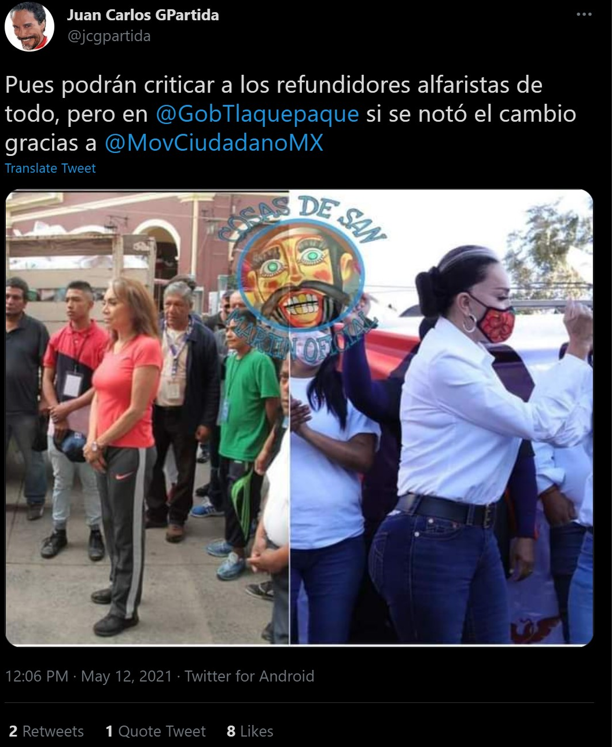
Casos: Diputada Federal Plurinominal
ACQyD-INE-100/2021 (17 mayo 2021) Procedente medidas cautelares.
María Elena Limón García, candidata a Diputada Federal Plurinominal por Movimiento Ciudadano vs Juan Carlos G. Partida.
Expediente: UT/SCG/PE/MELG/JL/JAL/173/PEF/189/2021.
Procedente la medida cautelar respecto que la publicación de la imagen en Facebook por la ejecución de violencia sexual, simbólica y psicológica en su perjuicio, mediante la utilización de expresiones sutiles que refuerzan estereotipos y roles de género
De la publicación se advierte un impacto desproporcionado dado la calidad de mujer de la denunciante.
La publicación hace referencia a la apariencia física de María Elena Limón García, en su calidad de mujer.
Se centra en la imagen que contiene 2 retratos donde se ve el físico de la denunciante, con el título: “Pues podrán criticar a los refundidores alfaristas de todo, pero en Tlaquepaque si se notó el cambio gracias a MC”
La publicación constituye violencia psicológica, por lo siguiente:
Insulta, descalifica, difama y desprestigia a la mujer mediante un mensaje que tiene connotación negativa en el contexto social y que, devalúa las capacidades que las mujeres tienen para ejercer un puesto político.
Mediante el mensaje se podría estar generando una afectación emocional a la denunciante, tomando en cuenta que este se dirige a cosificarla y poner en duda sus capacidades como mujer para desempeñar un cargo de elección popular.
Se actualizaron los 5 elementos emitidos por la Sala Superior del TEPJF en la jurisprudencia 21/2018:
1. SÍ se dirige a la denunciante por el hecho de ser mujer, generando un impacto diferenciado que le afecta desproporcionadamente; al exhibir su imagen para hacer referencias sobre su apariencia física y modificaciones a su cuerpo, limitando su desarrollo como persona pública.
2. SÍ menoscaba el reconocimiento, goce y ejercicio de los derechos político-electorales de la denunciante a ser votada y de participación política; al negar su capacidad como Presidenta Municipal y a la vez, su calidad de candidata, señalando los cambios que ella misma decidió sobre su cuerpo.
3. SÍ ocurre en el ejercicio de derechos político-electorales; ya que ostenta la calidad de candidata a diputada federal.
4. SÍ constituyen violencia escrita, sexual psicológica y simbólica; pues se efectuó mediante la publicación en una red social que, relacionando la imagen con el texto, se dirige a cosificarla y a poner en duda su capacidad como mujer para obtener un cargo de elección popular.
5. La expresión denunciada es perpetrada por una persona física, usuaria de la red social Facebook y Twitter.
Se ordenó a Facebook y Twitter, así como al denunciado, que de manera inmediata retirara la publicación realizada.

Slide 95
Casos: Diputada Federal Plurinominal
SRE-PSC-118/2021 (8 julio 2021). Resolución impugnada, Sala Superior del TEPJF desechó los recursos SUP-REP-320/2021 y SUP-REP-325/2021 por falta de firma en las demandas.
Sala Especializada concluyó que la violencia se dirigió a la víctima por ser mujer, lo cual menoscabó su derecho a ser votada y participar en las funciones públicas de su país, mediante violencia escrita, sexual, simbólica y psicológica que cosificó su corporeidad en dos publicaciones en las redes sociales de Facebook y Twitter de un particular, y por tanto los comentarios vertidos en la publicación de Juan Carlos García Partida sí constituyen VPMG y discriminación en su perjuicio, por lo siguiente:
El denunciado realizó y fomentó body shaming o vergüenza corporal, el cual consistente en el acto de criticar la apariencia corporal de una persona sin su consentimiento, perpetuando la idea de que las mujeres deben ser juzgadas permanentemente por su físico y no por sus capacidades, habilidades o inteligencia.
Los comentarios denunciados se basaron en estereotipos de género, relativos a que el rol de las mujeres es evaluado conforme a rangos de belleza impuestos por el patriarcado y esta cosificación sexual afecta su vida personal y política-pública, por la construcción performativa, excluyente y anuladora, bajo una aparente neutralidad de un comentario “gracioso”.
Los comentarios tampoco se trataron de una crítica severa a la víctima en el contexto de un proceso electoral, si bien el umbral de tolerancia de las personas públicas es mayor sobre todo en etapas comiciales, lo cierto es que dichas expresiones no aportaron elementos de interés general o de derecho de acceso a la información del electorado, ni contribuyeron al debate público sobre la carrera política, su desempeño como servidora pública o su plataforma política como candidata.
Impuso multa de $13,443.00
Medidas de reparación integral y garantías de no repetición.
Disculpa pública: publicar por 30 días naturales en sus perfiles de Facebook y Twitter, como en la publicación controvertida, porque ése fue el medio en que la violentaron, el siguiente mensaje:
“Ofrezco una disculpa a DATO PROTEGIDO por los indebidos comentarios hechos en esta red social, que afectaron a una servidora pública y entonces candidata, que válidamente participa en la vida política de este país, ya que los mismos estuvieron cargados de violencia sexual, simbólica y psicológica y discriminación, lo que perjudicó sus derechos político electorales por ser un ataque a su condición de mujer”.
Cursos de género. Juan Carlos García Partida deberá realizar un curso, cuyo costo estará a su cargo, orientado a la promoción y protección de los derechos de las mujeres.
Ordenó a Juan Carlos García Partida publicar un extracto de la sentencia en su perfil de Facebook.
Apercibimiento a Juan Carlos García Partida que, en caso de incumplir con lo ordenado pueden llegar incluso a su inscripción en el Registro Nacional de Personas Sancionadas en Materia de Violencia Política contra las Mujeres en Razón de Género. En lenguaje incluyente y sencillo que explique las causas de esta resolución y la necesidad de proteger los derechos humanos de las mujeres en la política.

Slide 96
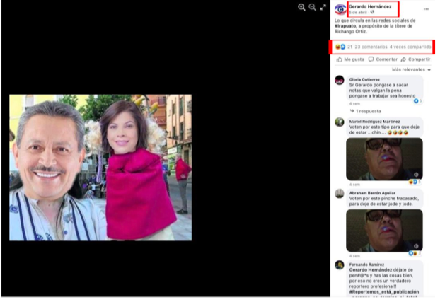
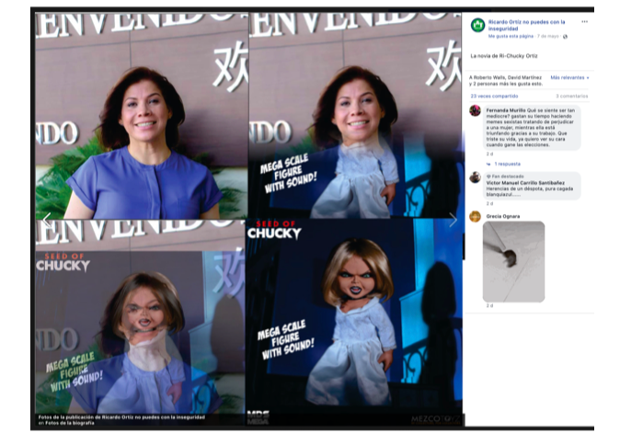
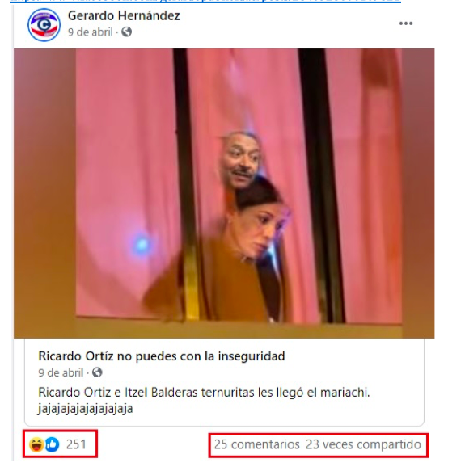
Casos: Diputada Federal Distrito 15, en Irapuato, Guanajuato
ACQyD-INE-101/2021 (17 mayo 2021) Se concedieron medidas cautelares.
Itzel Josefina Balderas Hernández, candidata a diputación federal por el Distrito Electoral Federal 15, en Irapuato, Guanajuato, postulada por el PAN vs José Gerardo Hernández Morales.
Expediente: UT/SCG/PE/IJBH/CG/174/PEF/190/2021. (pendiente de resolver el Fondo)
Procedente medida cautelar respecto de 2 publicaciones y el titulo e 1 publicación, por lo siguiente:
Al representar que Itzel Balderas es títere reitera el estereotipo de que las mujeres ocupan roles de subordinación, lo que atenta contra el derecho a la participación política en igualdad de condiciones.
Respecto de la publicación titulada “La novia de Ri-Chucky Ortiz”, refuerza el estereotipo que se atribuye sus logros a la relación sexo-afectiva, en este caso una supuesta relación de Itzel Balderas con Ricardo Ortiz.
Respecto de la publicación “Ricardo Ortiz no puedes con la inseguridad” se aprecia el montaje de los rostros de Itzel Balderas y de Ricardo Ortiz, la posiciona en un rol de subordinación y en una relación asimétrica de poder, respecto a Ricardo Ortiz, al manifestar que, debido a una relación sexo-afectiva con él, ella a cambio consiguió su candidatura.
Las frases e imágenes refuerzan estereotipos y roles socialmente aceptados, que constituyen VIOLENCIA SIMBÓLICA y VIOLENCIA PSICOLÓGICA, pues se descalifica, difama y desprestigia a la mujer mediante afirmaciones que podrían generar un efecto negativo en el electorado, ya que se devalúan las capacidades que las mujeres tienen para ejercer un puesto político, al hacerse alusión a que requieren la presencia y/o apoyo de un hombre para el ejercicio de un derecho político-electoral.
Se actualizaron los 5 elementos emitidos por la Sala Superior del TEPJF en la jurisprudencia 21/2018:
1. SÍ se dirigen a la denunciante por el hecho de ser mujer, generando un impacto diferenciado que le afecta desproporcionadamente, al versar sobre expresiones que condicionan su actividad política a la presencia y/o apoyo de un hombre.
2. SÍ menoscaban el reconocimiento, goce y ejercicio de los derechos político-electorales de la denunciante a ser votada y de participación política, al descalificar sus capacidades como mujer para el ejercicio y/o proyección política.
3. SÍ ocurren en el ejercicio de derechos político-electorales, ya que ostenta la calidad de candidata a diputada federal.
4. SÍ constituyen violencia simbólica, sexual y psicológica, pues se efectuó mediante sendas publicaciones en una red social, dirigidos a poner en duda las capacidades de la denunciante para obtener un cargo de elección popular, en relación con la aprobación y/o apoyo de un hombre.
5. Las publicaciones denunciadas son perpetradas por un periodista internauta de la red social Facebook.
Se ordenó a Facebook que, de manera inmediata, retirara las publicaciones.

Slide 97
Caso: Diputada Federal Distrito 3, en Sonora
ACQyD-INE-113/2021 (27 mayo 2021) Se concedieron medidas cautelares.
Rocío Adilene Pino Ir, candidata a diputación federal por el Distrito Electoral Federal 03, en Sonora postulada por el Redes Sociales Progresistas vs Quien Resulte Responsable.
Expediente: UT/SCG/PE/RAPP/JD03/SON/189/PEF/205/2021. Procedente la medida cautelar respecto de 13 comentarios realizados en la red social Twitter:
Contienen elementos que podrían actualizar violencia política contra la quejosa por su calidad de mujer, al tratarse de comentarios misóginos y discriminatorios por razón de su género, tendentes a menoscabar el libre ejercicio de sus derechos político-electorales, en sus vertientes de participación política y voto pasivo de la denunciante.
Las frases refuerzan estereotipos y roles socialmente aceptados, que constituyen VIOLENCIA VERBAL/ESCRITA, PSICOLÓGICA, SIMBÓLICA y SEXUAL, pues supone una desvalorización de la capacidad que tiene la quejosa para ser candidata, a partir de una visión estereotipada al rol que ha sido asignado socialmente a las mujeres, y al cómo pueden o deben hacer uso de su cuerpo para poder ser consideradas como una opción política viable ante el electorado, lo que, desde una óptica preliminar, no aporta elementos en función del interés general o al derecho a la información. Se actualizaron los 5 elementos emitidos por la Sala Superior del TEPJF en la jurisprudencia 21/2018:
1. SÍ, ya que se dan en el ejercicio de los derechos político-electorales de la denunciante, pues actualmente es candidata a diputada federal por RSP, al Distrito 03 en Sonora.
2. SÍ menoscaban el reconocimiento, goce y ejercicio de los derechos político-electorales de la denunciante a ser votada y de participación política, al descalificar sus capacidades como mujer para el ejercicio y/o proyección política.
3. SÍ ocurren en el ejercicio de derechos político-electorales, ya que ostenta la calidad de candidata a diputada federal.
4. SÍ constituyen violencia verbal/escrita, simbólica, sexual y psicológica, pues se efectuó mediante sendas publicaciones en una red social, dirigidos a poner en duda las capacidades de la denunciante para obtener un cargo de elección popular.
5. Las publicaciones denunciadas son perpetradas por usuarios de la red social Twitter.
Se ordenó a Twitter que, de manera inmediata retirara las publicaciones.
Sala Especializada en el SRE-PSC-195/2021, determinó la existencia de la infracción por violencia política contra la mujer, pues advirtió que los mensajes controvertidos sí tenían la intención de menoscabar el ejercicio de los derechos político-electorales de la entonces candidata a diputada federal y que ello se basó en elementos de género porque al referirse a ella como prostituta, se alude a su cuerpo y a la forma en que presuntamente decide sobre el mismo.

Slide 98
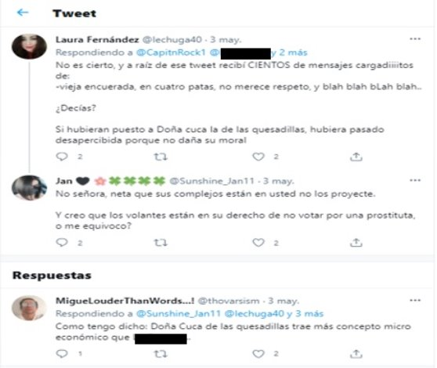
Caso: Diputada Federal Distrito 3, en Sonora
Sala Especializada en el SRE-PSC-195/2021 (16 diciembre 2021), determinó la existencia de la infracción por violencia política contra la mujer, pues advirtió que los mensajes controvertidos sí tenían la intención de menoscabar el ejercicio de los derechos político-electorales de la entonces candidata a diputada federal y que ello se basó en elementos de género porque al referirse a ella como prostituta, se alude a su cuerpo y a la forma en que presuntamente decide sobre el mismo. (No impugnada)
Los mensajes denunciados constituían insultos sexualizados que tuvieron por fin minimizar la candidatura y la plataforma política de la promovente, se advierte su materialización.
Se actualizó la violencia sexual, pues se advirtieron elementos en los que se degrada o daña la sexualidad de la persona, por lo que afectó su libertad y dignidad, se demostró que degrada o daña la sexualidad de la persona al aludir a la forma en que presuntamente la entonces candidata decide sobre su cuerpo con connotaciones sexuales.
Se impusieron las siguientes multas:
Dulissa Wendoline López Núñez $5,656.06
Juan Miguel Tovar Paredes $6,721.5
Medidas de reparación integral y garantías de no repetición.
Disculpa pública: publicar un video por 30 días naturales en sus perfiles de Facebook y Twitter, como en la publicación controvertida, porque ése fue el medio en que la violentaron.
Cursos de género. Dulissa Wendoline López Núñez y Juan Miguel Tovar Paredes deberá realizar un curso, cuyo costo estará a su cargo, orientado a la promoción y protección de los derechos de las mujeres.
Ordenó a Dulissa Wendoline López Núñez y Juan Miguel Tocar Paredes publicar un extracto de la sentencia en su perfil de Facebook.
Se conminó a Dulissa Wendoline López Núñez y Juan Miguel Tovar Paredes para que, en lo subsecuente, en la difusión de contenido que difundan a través de Twitter eviten la manifestación de expresiones que se traduzcan en violencia política de género, en perjuicio de la denunciante.
Vinculó a Twitter Inc, para que, en el caso de que advierta publicaciones subsecuentes en perjuicio de la denunciante que transgredan los mismo, se proceda a la eliminación de las publicaciones o al bloqueo de las cuentas en los términos de sus políticas de operación.
Se ordenó inscribir en el Registro Nacional de Personas Sancionadas en materia de VPG por un periodo de 4 años desde el momento en que causara ejecutoria la sentencia.

Slide 99
Caso: Diputada Federal Trans
Expediente: UT/SCG/PE/SLL/CG/75/2022.
ACQyD-INE-33/2022 (10 febrero 2022) Improcedentes las medidas cautelares. Impugnado.
Diputada federal Salma Luévano Luna de Morena contra el diputado federal Gabriel Ricardo Quadri de la Torre del PAN.
Tema: Campaña violenta, y pedir al denunciado que se abstenga en el futuro de publicar discursos de odio en contra de la quejosa y en contra de la población LGBTTTIAQ+, particularmente la trans.
19 marzo 2022: Sala Superior del TEPJF revocó el acuerdo ACQyD-INE-33/2022, en relación con la negativa de medidas cautelares por la presunta comisión de actos constitutivos de violencia política en razón de género, al considerar que:
El uso de categorías sospechosas como base para la exclusión o afectación de los derechos político electorales de personas pertenecientes a grupos en situación de vulnerabilidad es suficiente para actualizar los elementos de necesidad y urgencia para proteger los derechos ante el uso de un discurso posiblemente discriminatorio.
De los mensajes denunciados, advirtió que su contenido y alcance denotan que pudieran estar dirigidos a la diputada federal, esto es que existe una persona identificada o identificable, en razón del grupo de la diversidad sexual a la que pertenece, en específico la transexual, y el uso de redes por un legislador no supone que se esté en el marco del ejercicio de una función parlamentaria.
Sala Superior consideró que la tutela preventiva que se ordenó emitir a la CQyD está dirigida a lograr fines legítimos, como lo es evitar, preventivamente, la agudización o agravamiento de la situación de vulnerabilidad de personas trans que pertenecen a grupos en situación de vulnerabilidad y riesgo, lo cual se encuentra relacionado con la denuncia y la materia del procedimiento especial sancionador, y no constituye, desde luego, una pena anticipada, toda vez que lo que se pretende es evitar que continúen realizando, actos como los denunciados y probados preliminarmente.
En el caso, existen elementos objetivos y coincidentes respecto del uso de categorías sospechosas como son la identidad y expresión de género, referidas a personas identificables, como es la recurrente, y que pueden incidir en el pleno ejercicio de su derecho a ser votada en su modalidad de ejercicio del cargo de diputada federal, razón por lo cual, se justifica una medida restrictiva de carácter temporal.
Efectos: Se revocó la negativa de conceder medidas cautelares, y se ordenó a la Comisión de Quejas que emitiera una nueva determinación para que dictara las medidas cautelares para efectos del retiro de los mensajes de Twitter señalados en la sentencia, y para que el denunciado se abstenga de publicar o emitir pronunciamientos idénticos o similares.

Slide 100
Caso: Diputada Federal Trans
Expediente: UT/SCG/PE/SLL/CG/75/2022.
ACQyD-INE-48/2022 (21 marzo 2022) Procedentes medidas cautelares
En acatamiento a lo ordenado en el SUP-REP-72/2022 (19 marzo 2022), se determinó lo siguiente:
ELIMINAR Y/O RETIRAR DIFUSIÓN DE LAS IMÁGENES, FRASES Y/O DISCURSOS, VINCULADOS CON LA DENUNCIANTE, QUIEN SE UBICA DENTRO DE LAS “CATEGORÍAS SOSPECHOSAS” EN MENSAJES RELACIONADOS CON PERSONAS O GRUPOS EN SITUACIÓN DE VULNERABILIDAD PARA EFECTOS DE PROTECCIÓN CAUTELAR, EN CUMPLIMIENTO A LO MANDATADO POR LA SALA SUPERIOR:
Procedente la medida cautelar respecto de 4 expresiones, pues bajo la apariencia del buen derecho los comentarios denunciados refuerzan estereotipos y roles socialmente aceptados, así como discriminatorios y que constituyen VIOLENCIA SIMBÓLICA y VIOLENCIA POR PREJUICIO en contra de la denunciante, así como de la comunidad LGBTTTIQA+, pues mediante ellas se descalifica, difama y desprestigia a la mujer trans mediante afirmaciones que podrían generar un efecto negativo en el ejercicio del cargo, en atención a que se devalúan las capacidades que las mujeres trans tienen para ejercer un puesto político.
Expresiones: “el Trans fascismo saca las garras en la Cámara de Diputados”, “el Trans fascismo de Morena y la ideología Trans toma la Cámara de Diputados” “no argumenta (no tiene capacidad ni inclinación para ello) insulta. Van contra las mujeres”; “En la Cámara de Diputados de Diputados de la 65 legislatura no hay paridad entre hombres y mujeres. Habemos 252 hombres y 248 mujeres, gracias a la ideología Trans… Entran los hombres por la puerta de atrás a desplazar (otra vez) a las mujeres…”, “Morena, además de TODO se convierte en el partido de la ideología Transexual y Transgénero. Lo que nos faltaba”.
Se colman los elementos de la jurisprudencia 21/2018: VIOLENCIA POLÍTICA DE GÉNERO. ELEMENTOS QUE LA ACTUALIZAN EN EL DEBATE POLÍTICO”:
1. Las publicaciones denunciadas se dirigen al colectivo de mujeres trans, a la cual pertenece la quejosa, por tanto, SÍ se dirigen a la denunciante por el hecho de ser mujer, específicamente mujer trans generando un impacto diferenciado que le afecta desproporcionadamente; al versar sobre expresiones que condicionan su actividad política a su identidad de género.
2. Las publicaciones denunciadas SÍ menoscaban el reconocimiento, goce y ejercicio de los derechos político-electorales de la denunciante para el que fue electa; al descalificar sus capacidades como mujer trans para el ejercicio y/o proyección política.
3. Las publicaciones SÍ ocurren en el ejercicio de derechos político-electorales; ya que ostenta la calidad de diputada federal.
4. Las publicaciones denunciadas SÍ constituyen violencia simbólica, sexual y psicológica, por prejuicios; pues se efectuó mediante sendas publicaciones en una red social, dirigidos a poner en duda las capacidades de la denunciante.
5. Las publicaciones denunciadas son perpetradas por un diputado en Twitter
PUBLICACIONES QUE PUDIERAN ESTAR AMPARADAS BAJO LA LIBERTAD DE EXPRESIÓN Y REQUIEREN DE UN ANÁLISIS DE FONDO:
Improcedente la medida cautelar respecto de 7 publicaciones y la intervención de Gabriel Quadri en la sesión de la “Reunión Ordinaria de la Comisión de Economía, Comercio y Competitividad” , en acatamiento a lo resuelto por la Sala Superior al resolver el SUP-REP-72/2022, en la que determinó, la cuestión de si algunas de las expresiones se encuentran amparadas en la inviolabilidad parlamentaria, constituye una cuestión de fondo que deberá ser analizada en su contexto y bajo una perspectiva de género y diversidad sexual.
ORDENAR QUE EL DENUNCIADO SE ABSTENGA DE DIFUNDIR HECHOS Y ACTOS VINCULADOS CON MENSAJES DISCRIMINATORIOS Y QUE INCITAN AL ODIO:
Procedente la tutela preventiva, en cumplimiento a lo determinado por Sala Superior del TEPJF y considerando la protección especial a personas o grupos en situación de vulnerabilidad. Gabriel Quadri ha realizado diversos comentarios en su cuenta de Twitter, por lo que existe un riesgo inminente de que se sigan realizando este tipo de actos, por lo que la situación de Salma Luévano Luna podría verse agravada sustancialmente atendiendo a los principios valores y derechos que se pueden ver afectados, en particular cuando se trata de personas en situación de vulnerabilidad respecto de las cuales puede haber un impacto diferenciado respecto de personas que no se encuentran en esa situación y que un nuevo acto no necesariamente agravaría su circunstancia de forma inminente.
Se ordenó a Gabriel Quadri, que durante el tiempo que dure el PES, SE ABSTENGA DE PUBLICAR O EMITIR PRONUNCIAMIENTOS IDÉNTICOS O SIMILARES.

Slide 101
Casos PROBADOS de violencia política CONTRA MUJERES histórico

Slide 102
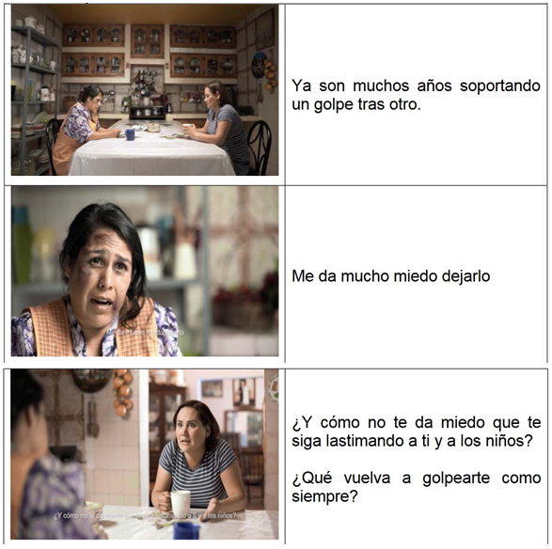
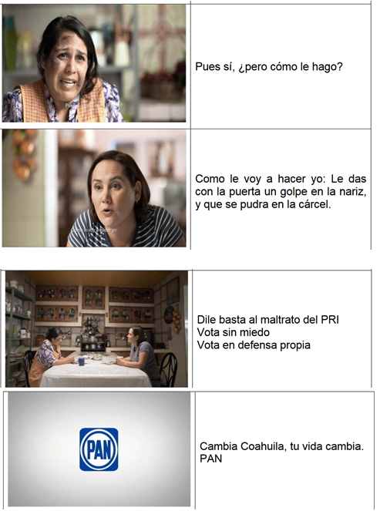
SÍ VIOLENCIA CONTRA LAS MUJERES

Slide 103
SÍ VIOLENCIA CONTRA LAS MUJERES
Quejoso: PRI
Denunciado: PAN
Acuerdo INE
ACQyD-INE-70/2017
Medidas cautelares: procedentes.
Sí impugnado
SUP-REP-84/2017
(se confirmó acuerdo del INE)
Fondo del asunto:
SRE-PSC-68/2017
Declara la existencia de la infracción. Impone amonestación pública.
No impugnado
Vecinas Coahuila
Spot difundido durante la elección a la gubernatura de Coahuila en 2017, se exhibía a 2 mujeres al interior de una vivienda, en una cocina, platicando sobre el maltrato que recibió una de ellas, quien se mostraba visiblemente golpeada
Se vinculó al PRI con un hecho grave que se desea erradicar: la violencia en contra de las mujeres; sin embargo, el promocional no tenía como finalidad erradicar la violencia doméstica u ofrecer alguna alternativa.

Slide 104
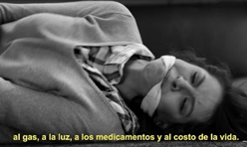
NO VIOLENCIA POLÍTICA EN RAZÓN DE GÉNERO
No se fomentan estereotipos negativos
Quejoso: PRI
Denunciado: PT
Acuerdo INE:
ACQyD-INE-47/2018
Medidas cautelares: improcedentes
Sí impugnado
SUP-REP-56/2017
(Se confirmó acuerdo del INE).
Fondo del asunto:
SRE-PSC-67/2018.
Existencia de la infracción.
Multa al PT de 6,000 UMA y ordenó el retiro del spot.
Sí impugnado
SUP-REP-87/2018, revoca.
Aplanadora
El spot transmitido durante el PEF 2018, mostraba a una mujer maniatada, tirada en el suelo a punto de ser arrollada por una aplanadora, donde finalmente se levanta por ella misma y se libera de sus ataduras.
Sentencia SRE
Estimó que el spot refuerza estereotipos de género, inserta un riesgo de violencia físico grave. Revictimiza a la mujer.
Sala Superior revocó porque no advirtió una expresión de violencia en razón de género, no se fomentan estereotipos negativos, solamente presenta propuestas de cambio.
Acuerdo INE
El material denunciado no constituye una apología de violencia contra las mujeres.

Slide 105
SÍ VIOLENCIA CONTRA LAS MUJERES
Quejosa: Magaly Fregoso Ortíz
Denunciado: Rodrigo Aguilera
Acuerdo INE:
ACQyD-INE-63/2018
Medidas cautelares: Procedentes.
Sí impugnado
SUP-REP-142/2018
(Se confirmó acuerdo del INE).
Fondo del asunto:
SRE-PSC-108/2018.
Existencia de la infracción.
Multa $5,077.80 y ordena medidas de reparación y no repetición.
No impugnado.
Violencia política de un periodista en internet y redes sociales
Expresiones publicadas en redes sociales:
Se transporta en un vehículo Honda, Ridge Line (pintado asquerosamente de rosa, el color favorito de "Pinky") que le "bajó" (¿O de ahí se cobró lo dado?) a otro viejito, un poblano, Dante le dio en julio del año pasado (¿a cambio de qué?).
La maternidad le sentó fatal... Y luego la maquillan como hetaira. (hetaira es prostituta).
Magaly Iba por la Cabeza del Secretario… y no, no como acostumbra (ir por las "cabezas" --que besas dice ella--).
La vividora Magaly Fregoso está en el lugar siete se la lista PLURINOMINAL a cambio de no sé qué con @dantedelgado.
Quizá Magaly sí le compitiera a Dávalos por una fémina.
Magaly, la que le intercambió las tepanjuanas al viejito.
Magaly Fregoso, de verdad, una de las creaturas políticas más monstruosas de la historia reciente de la ciudad. Su última fue que, así, a calzón quitado, como siempre opera.
Una alimaña ponzoñosa que utiliza la cola ya sea para buscar favores o para picar a quienes confían en ella, generalmente por la espalda.
Sentencia SRE
Los calificativos empleados por el periodista refuerzan estereotipos de género que afectan la intimidad y vida sexual de la víctima, siendo exhibida como objeto por su condición de mujer, dependiente y subordinada a un hombre.
- Manual de Género para Periodistas invita a profesionales del periodismo a utilizar nuevas formas de comunicar que contribuyan a una mayor igualdad (Manual de Género para Periodistas. Recomendaciones básicas para el ejercicio del periodismo con enfoque de género, (PNUD), Página 31).
- Se aplica la REGLA DE INVERSIÓN como método para verificar si en comunicaciones periodísticas se utilizan estereotipos de género; consiste en cambiar de sexo al protagonista de la información, a la actora mujer por un actor hombre. Si aparece algo raro o chocante, la luz roja de alarma se enciende y debe analizarse nuevamente la situación bajo esta nueva luz.
Acuerdo INE
Procedente medida cautelar en contra de periodista que publicó en el perfil “V Poder” de Facebook expresiones que constituyen violencia política en razón de género.

Slide 106
SÍ VIOLENCIA CONTRA LA MUJER
Refuerza estereotipos de género
Quejosos: PAN y Martha Erika Alonso Hidalgo
Denunciados: PRI y José Enrique Doger Guerrero.
Acuerdo INE:
ACQyD-INE-104/2018
Medidas cautelares: Procedentes.
Sí impugnado
SUP-REP-200/2018, confirma.
Fondo del asunto:
SRE-PSC-166/2018
Existencia de infracción
Multa PRI $241,800.
Multa Doger Guerrero $40, 300.
Sí impugnado
SUP-REP-602/2018, confirma.
PUE L CHOCOLATE
Voz femenina 1: Oye má
Voz femenina 1: ¿y tú ya sabes por quién vas a votar?
Voz femenina 2: Por la nueva, por Martha.
Voz femenina 1: ¿Nueva? ¿Neta?
Voz femenina 1: ¡Si es la esposa de Moreno Valle!
Voz femenina 2: ¿Es la esposa de Moreno Valle?
Voz femenina 2: No lo sabía
Voz femenina 2: por ella no votaría.
Voz femenina 2: ¿Ella qué sabe de política?
Voz femenina 1: Nada. Ese es el punto,
Voz femenina 1: la pusieron ahí para reelegirse
Voz femenina 1: y seguir mandando.
Voz femenina 2: Pues conmigo no cuentan,
Voz femenina 1: pero eso de que te regalen el puesto
Voz femenina 1: y te pongan ahí,
Voz femenina 1: para seguir mandando está cañón.
Vota por el cambio seguro Enrique Doger. Gobernador
Acuerdo INE
Procedente medida cautelar, ya que refuerza estereotipos, niega la propia individualidad y personalidad de la candidata, y se le podría invizibilizar como una persona que tiene una carrera propia, construida por sí misma
Sentencia SRE
Existente la infracción, ya que el spot contiene elementos claros que refuerzan estereotipos de género, que se traducen en violencia simbólica en contra de la candidata y de la mujer en general.

Slide 107
SÍ VIOLENCIA CONTRA LA MUJER
Violencia política simbólica y psicológica
Quejosos: PAN y Martha Erika Alonso Hidalgo
Denunciado: PRI
Acuerdo INE:
ACQyD-INE-120/2018
Medidas cautelares: Procedentes.
Sí impugnado
SUP-REP-252/2018, confirma.
Fondo del asunto:
SRE-PSC-195/2018.
Existencia de infracción
Multa PRI $80,600.
Multa Doger Guerrero $40,300.
Sí impugnado
SUP-REP-623/2018, confirma.
PUE L ESPEJITO
Voz femenina: Espejito… espejito mágico…
Voz femenina: ¿Quién va a ser el nuevo Gobernador de Puebla?
Voz masculina: ¡Yo…!
Voz femenina: ¿Cómo?
Voz masculina: Perdón… Perdón…
Voz masculina: los dos.
Voz femenina: ¡Espejito! ...
Voz masculina: Tú mi vida, tú…
(En el spot el espejo es la voz e imagen de Rafael Moreno Valle)
Voz masculina 2: que no te platiquen cuentos, votar por Martha Erika es reelegir a Moreno Valle.
Acuerdo INE
Las frases, imágenes y contexto en el que se desarrolla el promocional denunciado, se traducen en actos constitutivos de violencia política -simbólica y psicológica- en razón de género, ya que trasmite un mensaje consistente en que será un hombre quien acceda al cargo y automáticamente excluye a la candidata como una opción política en la contienda electoral.
Sentencia SRE
Las frases contenidas en el spot generan la idea que por el hecho de que la candidata es mujer y esposa de Rafael Moreno Valle, no podría asumir el cargo; que implican contenidos nocivos y se traducen en violencia psicológica y simbólica en contra de ella, pues niega su individualidad, talentos y aspiraciones políticas propias al reiterar patrones socio culturales que la colocan en un plano de subordinación.

Slide 108
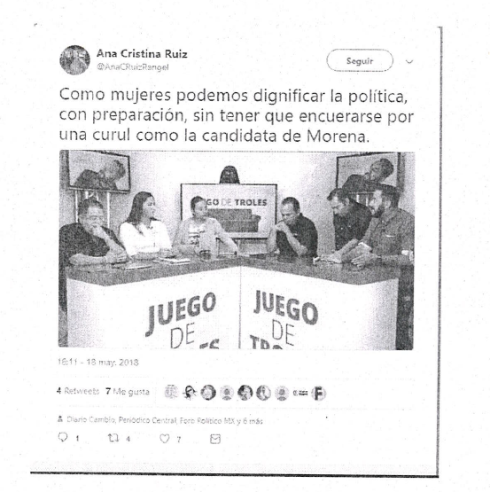
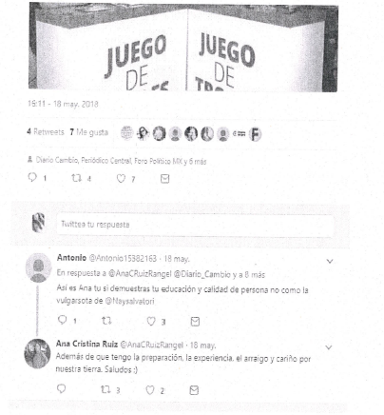
Sí Violencia Política de Género ocasionada por una mujer contra candidata
SÍ VIOLENCIA POLÍTICA DE GÉNERO CONTRA CANDIDATA NAYELI SALVATORI BOJALIL A DIPUTADA FEDERAL DE MAYORÍA RELATIVA EN DISTRITO 10 EN PUEBLA. POSTULADA POR JUNTOS HAREMOS HISTORIA (MORENA-PT-ES).

Slide 109
Sí Violencia Política de Género ocasionada por una mujer contra candidata
SÍ VIOLENCIA POLÍTICA DE GÉNERO CONTRA CANDIDATA NAYELI SALVATORI BOJALIL A DIPUTADA FEDERAL DE MAYORÍA RELATIVA EN DISTRITO 10 EN PUEBLA. POSTULADA POR JUNTOS HAREMOS HISTORIA (MORENA-PT-ES).
26 junio 2018: Sala Regional Especializada TEPJF (SRE-PSD-93/2018) determinó existencia de violencia política en razón de género por parte de ANA CRISTINA RUIZ RANGEL (Por México al Frente) contra NAYELI SALVATORI BOJALIL (Juntos Haremos Historia), ambas candidatas a diputadas MR en 10 distrito en Puebla, por publicación realizada en su cuenta de Twitter, porque contenido de dicha publicación es abiertamente estereotipado, porque demerita y pone en entredicho la capacidad política de la denunciante; ya que refiere que la candidatura que obtuvo es el resultado de haberse encuerado, y no de su capacidad política.
El uso de redes sociales como medio comisivo de infracciones en materia electoral.
Contenido del mensaje: “Como mujeres podemos dignificar la política, con preparación, sin tener que encuerarse por una curul como la candidata de Morena”.
No constituye una opinión o interacción de cualquier usuario de una red social, sino que persigue un fin político-electoral encaminado a beneficiar a Ana Cristina Ruiz Rangel y a perjudicar a Nayeli Salvatori Bojalil, pues ambas son contendientes por el mismo cargo.
Aun cuando en mensaje no se menciona expresamente a Nayeli, del análisis de comentarios que siguieron a dicha publicación, se advirtió que estaba dirigido a esa persona:
Antonio @Antonio: “Así es Ana, tú si demuestras tu educación y calidad como persona no como la vulgarsota de @Naysalvatori”
Ana Cristina Ruiz @AnaCRuizRangel: “Además de que tengo la preparación, la experiencia, el arraigo y cariño por nuestra tierra. Saludos”.
No fue un comentario genérico, porque conforme al diálogo era obvio que se refería a Nayeli Salvatori Bojalil y el mensaje contiene prejuicios de género, al negar capacidad de denunciante para hacer carrera política, ello AUN CUANDO EMISOR DEL MENSAJE SEA OTRA MUJER.

Slide 110
Sí Violencia Política de Género ocasionada por una mujer contra candidata
SÍ VIOLENCIA POLÍTICA DE GÉNERO CONTRA CANDIDATA NAYELI SALVATORI BOJALIL.
Se actualizaron elementos para acreditar existencia de violencia política en razón de género (tesis XVI/2018):
a) Se dé en el marco del ejercicio de derechos político-electorales o bien en el ejercicio de un cargo público (se suscitó en el marco del ejercicio de los derechos político-electorales de la denunciada y la denunciante);
b) Sea perpetrado por el Estado o sus agentes, por superiores jerárquicos, colegas de trabajo, partidos políticos o representantes de los mismos; medios de comunicación y sus integrantes, un particular y/o un grupo de personas (la publicación fue perpetrada por una candidata);
c) Sea simbólico, verbal, patrimonial, económico, físico, sexual y/o psicológico (“verbal”, a través de una red social);
d) Tenga por objeto o resultado menoscabar o anular el reconocimiento, goce y/o ejercicio de los derechos político electorales de las mujeres (la publicación tuvo por objeto menoscabar los derechos político-electorales de la candidata denunciante),
e) Se base en elementos de género, es decir: i. se dirija a una mujer por ser mujer, ii. tenga un impacto diferenciado en las mujeres; iii. afecte desproporcionadamente a las mujeres (tuvo un impacto en la quejosa al referir que obtuvo su candidatura por “haberse encuerado”).
Conclusión: Existente infracción denunciada, consistente en violencia política en razón de género, atribuida a Ana Cristina Ruiz Rangel, en contra de Nayeli Salvatori Bojalil.
Se actualiza omisión de deber de cuidado de PRD, PAN y MC, integrantes de coalición “Por México al Frente”, que postularon a candidata infractora.
SANCIONES: AMONESTACIÓN PÚBLICA A ANA CRISTINA RUIZ RANGEL Y PAN, PRD, MC.
MEDIDAS DE REPARACIÓN Y NO REPETICIÓN: Se exhortó a la denunciada para que en lo sucesivo no realice, permite o tolere que en sus redes sociales se incluyan expresiones que puedan constituir violencia política en contra de alguna mujer.
No se impugnó sentencia de SRE.
Nayeli Salvatori Bojalil ganó la diputación.

Slide 111
*2018 Cancelación de Candidatura a persona por no tener un “Modo honesto de vivir” porque ejerció violencia política contra mujeres
CANCELACIÓN DE CANDIDATURAS POR INCUMPLIR REQUISITO DE TENER UN MODO HONESTO DE VIVIR, PORQUE CANDIDATOS COMETIERON VIOLENCIA POLÍTICA CONTRA MUJERES INTEGRANTES DE AYUNTAMIENTOS POR RAZÓN DE GÉNERO
22 junio 2018: (SX-JRC-140/2018) juicio promovido por el Partido de Mujeres Revolucionarias en contra de Juan García Arias (pretendía reelegirse como Presidente Municipal de San Juan Colorado, Jamiltepec, Oaxaca, quien cometió violencia política para obstaculizar el pleno ejercicio del cargo de la síndica municipal) y Pablo Ánica Valentín (quien pretendía ser electo como Presidente Municipal y había sido Síndico del Municipio de San Juan Bautista Lo de Soto, Oaxaca, quien cometió violencia política para afectar el pleno ejercicio del cargo de la Presidenta Municipal de ese municipio).
Sala Xalapa TEPJF DEJÓ SIN EFECTOS EL REGISTRO DE ESOS 2 HOMBRES COMO CANDIDATOS A PRESIDENTES MUNICIPALES DE DICHOS AYUNTAMIENTOS postulados por coalición “Todos por Oaxaca” (PRI y otros partidos), al no cumplir requisito de elegibilidad consistente en tener un modo honesto de vivir por haber cometido violencia política contra mujeres integrantes de los ayuntamientos por razón de género. Ordenó a dicha coalición sustituir las candidaturas.
Se desvirtuó que ciudadanos cumplan con requisito de elegibilidad consistente en tener un modo honesto de vivir porque a través de sentencias firmes se acreditó que incurrieron en violencia política de género contra integrantes de sus ayuntamientos, y dichas conductas se cometieron por los candidatos impugnados en el ejercicio de un cargo público y de forma previa e inmediata al proceso electoral en el cual pretenden contender o reelegirse.
MODO HONESTO DE VIVIR tiene una connotación sustancialmente moral, constituye uno de los postulados de VIVIR HONESTAMENTE.
Requisito MODO HONESTO DE VIVIR para efecto de elegibilidad para ocupar un cargo de elección popular, constituye una presunción juris tantum, pues mientras no se demuestre lo contrario, se presume su cumplimiento.
En caso concreto, la acreditación de violencia política de género desvirtuó presunción de tener un modo honesto de vivir; lo que quedó demostrado en sentencias locales confirmadas por Sala Regional Xalapa (SX-JE/25/2017 y acumulados y SX-JE-2/2018)
Acreditado que Pablo Ánica Valentín (Síndico Municipal) incurrió en actos de violencia política de género contra la Presidenta Municipal de San Juan Bautista Lo de Soto, Oaxaca, por toma de instalaciones del Palacio Municipal; actos de intimidación; retención de automóviles propiedad del gobierno municipal; ataques verbales; amenazas y vejación contra la Presidenta Municipal; Remoción de la Tesorera Municipal; asunción de funciones de la Presidenta Municipal al proponer a un nuevo Tesorero.
Acreditado que Juan García Arias (Presidente Municipal de San Juan Colorado, Jamiltepec, Oaxaca) incurrió en actos de violencia política de género contra la Sindica Municipal, por no convocarla a sesiones; no proporcionarle información sobre situación financiera y presupuestal del municipio; instruyó a la Síndica Suplente que realizara las funciones de ese cargo; se destituyó de manera arbitraria a Herminia Quiroz.
Demostrado que los 2 candidatos ejercieron actos de violencia política contra mujeres durante su desempeño como servidores públicos en sus calidades de síndico y presidente municipal. En consecuencia, incurrieron en EJERCICIO INDEBIDO DEL CARGO PÚBLICO, porque estaban obligados a respetar principios de igualdad y no discriminación, y abstenerse de ejercer cualquier tipo de violencia. El hecho de que incurrieran en violencia política de género contra mujeres, refleja conducta antisocial que pone en duda su desempeño impoluto como servidores públicos.
Máxime que existe inmediatez de esa conducta, frente al proceso electoral en el cual pretendían participar como candidatos. Esa inmediatez genera una presunción válida de que se carece de modo honesto de vivir, pues a pesar de haber cometido actos de violencia política de género contra sus compañeras ediles, esos ciudadanos pretendían ser reelectos o elegidos para ocupar otros cargos en los mismos municipios en el periodo inmediato.
30 junio 2018:Sala Superior TEPJF (SUP-REC-531/2018) confirmó sentencia de Sala Xalapa.

Slide 112
Sí violencia política contra mujer. Antecedente del Registro de Agresores
Expediente: SX-JDC-151/2020 Y SX-JE-39/2020 (Oaxaca)
2 junio 2020: Sala Regional Xalapa del TEPJF modificó sentencia del Tribunal Electoral de Oaxaca y tuvo por acreditada la violencia política cometida en contra Nallely Ortiz Jiménez, Regidora de Equidad, Género y Grupos Vulnerables, cometida por Dante Montaño Montero, presidente municipal de Santa Lucía del Camino, Oaxaca, y dictó medidas de reparación, protección y garantías de satisfacción y no repetición.
Tribunal Electoral local omitió juzgar con perspectiva de género, porque no realizó una adecuada valoración de las pruebas con las cuales se acreditó que el Presidente Municipal asumió conductas direccionadas a la invisibilización de la actora, porque se apropió de los programas que ella impulsa; además de negarle mediante su silencio, los recursos e insumos que la actora requiere para el cumplimiento de sus atribuciones. Además, fue señalada de cometer hechos delictivos; la discriminaron al no convocarla a sesiones; no le pagan en tiempo el ingreso que por derecho le correspondía, no le otorgaron un espacio óptimo para el desempeño de sus funciones y no responder sus peticiones. (p.95)
ANTECEDENTES:
15 abril 2020. TEEO resolvió juicio JDC-13/2020 determinando que NO se acreditaba violencia política por razón de género en contra de Nallely Ortiz Jiménez, aunque se demostró que no se le convocaba a sesiones de cabildo; no se le proporcionaba el mobiliario y equipo de oficina, ni se le asignaban los recursos humanos para apoyar las labores de la actora como Regidora de Equidad, Género y Grupos Vulnerables; tampoco se le daba respuesta a los oficios que ella firmaba; se le adeudaba el aguinaldo.
CALIFICATIVOS UTILIZADOS EN CONTRA DE LA REGIDORA:
“que ya dejara de estar chingando…; no te va a dar respuesta a ningún oficio, lo que necesito es que te alinees o de plano ya renuncies, no eres de mi equipo de trabajo ni eres de mi confianza, tu eres oposición y has demostrado que no quieres trabajar”
“si vas a aguantar los chingadazos, síguele”. “…las mujeres siempre se quejan de todo, que nada les gusta y puro dar lata”.
“Mira, sabes que no tengo tiempo para esta clase de tonterías”
“ya no hay presupuesto,… son temas de mujeres; calladita me veo más bonita, ya NALLE bájale, deja en paz a todos…
“todo es fácil, yo ordeno que ya te paguen, pero nada más no me estés chingando ni mandando documentos que al final me los paso por los huevos, si yo quiero te vas del puesto.”

Slide 113
Sí violencia política contra mujer. Antecedente del Registro de Agresores
Expediente: SX-JDC-151/2020 Y SX-JE-39/2020
Efectos de la sentencia de Sala Regional Xalapa:
Confirmó lo determinado por el Tribunal Electoral de Oaxaca respecto a:
Convocar a la Regidora a todas las sesiones de cabildo ordinarias, extraordinarias y solemnes, celebradas en el Ayuntamiento, hasta la conclusión del encargo.
Ordenar al Presidente Municipal que proporcione a la actora, el mobiliario y equipo de oficina que le corresponde; y le asigne recursos humanos a fin de apoyar las labores de la Regidora.
Ordenar al Presidente Municipal y al demás personal dar respuesta a los oficios que la actora les dirigió.
Ordenar pagar a la actora la cantidad de $13,471.53 por concepto de aguinaldo 2019.
Cesa el carácter cautelar de las medidas de protección dictadas a favor de la actora mediante Acuerdo Plenario de 8 de mayo de 2020.
Medidas de protección: para que Presiente Municipal y demás integrantes del ente edilicio, se abstengan de realizar acciones u omisiones que de manera directa o indirecta tengan por objeto o resultado, intimidar, molestar o causar un daño, perjuicio u obstaculizar el ejercicio a la actora como Regidora..
Ordena a la Secretaría de Seguridad Pública del Estado de Oaxaca instrumentar un operativo de carácter preventivo en el Municipio de Santa Lucía del Camino, con la finalidad de que garanticen que el funcionamiento del Ayuntamiento se dé en condiciones de normalidad. Y se le vinculó a otorgar especial protección a la actora con el fin de evitar enfrentamientos situaciones de violencia que pudiesen poner en riesgo su integridad, o incluso su vida.
Dar vista al Consejo General del OPLE de Oaxaca para que: (i) lleve un registro de ciudadanos que tengan en su contra, sentencias que califiquen la existencia de violencia política en razón de género; (ii) en ese registro inscriba al ciudadano Dante Montaño Montero; y, (iii) ello sea tomado en consideración en el próximo proceso electoral ordinario 2020-2021.
Dar vista CG del INE para que en caso de que el ciudadano Dante Montaño Montero pretenda participar como candidato al cargo de diputado federal en el próximo proceso electoral ordinario 2020-2021, adopte la determinación que conforme a Derecho corresponda.
Medida de protección: vista a la Fiscalía General del Estado de Oaxaca, para iniciar investigación con relación a los hechos demandados por la promovente y determine lo que en derecho corresponda.
Garantía de no repetición: se ordena al Ayuntamiento de Santa Lucía del Camino que elabore Lineamientos para prevenir, atender, sancionar y erradicar la violencia política en razón de género al interior del Ayuntamiento, estableciendo las medidas de amonestación y/o sanción a las que serán sujetos quienes incurran en actos constitutivos de violencia en contra de las mujeres.
Vincula a la Secretaría de las Mujeres de Oaxaca, a implementar o en su caso dar continuidad al programa integral de capacitación y sensibilización a funcionarios municipales del Ayuntamiento de Santa Lucía del Camino, ordenado por el Tribunal Electoral local.
Garantía de satisfacción, ordena al Tribunal Electoral del Estado de Oaxaca, que un resumen de la sentencia de la Sala Regional Xalapa, sea fijado en el espacio destinado para los estrados del Ayuntamiento.

Slide 114
Ordena creación de Registro Nacional de Agresores y sostiene criterio de Reversión de la Carga de la Prueba
SUP-REC-91/2020 (29 julio 2020) modifica sentencia de Sala Xalapa ya que si bien es constitucional y legal la creación de un Registro de Agresores esa tarea le corresponde al OPLE de Oaxaca pero también al INE (modifica para ordenar al INE creación del RNA).
Esta sentencia analiza la REVERSIÓN DE LA CARGA DE LA PRUEBA al sostener que:
El infractor es quien puede encontrarse generalmente en las mejores circunstancias para probar los hechos narrados por la víctima respecto de actos que configuren la violencia política en razón de género (p. 33).
La reversión de carga de la prueba no es distinta a lo que sucede en otras materias del derecho como la laboral o penal, es decir, en la configuración de otras acciones discriminatorias de derechos humanos, como lo es respecto del acoso laboral o mobbing, los casos de violencia sexual, los despidos injustificados en razón del género o porque la persona se encuentre en una situación de desventaja.
La Judicatura señala que conforme al criterio de juzgar con perspectiva de género, y porque se trata de actuaciones discriminatorias por razón de género, corresponderá al demandado (en VPG es denunciado) probar la ausencia de discriminación -sic-. (p. 33)
En los criterios anteriores, está de por medio el reclamo de una violación a un derecho humano protegido en el artículo 1, párrafo 5°, de la CPEUM, por ello el principio de carga de la prueba respecto de que “quien afirma está obligado a probar”, debe ponderarse de otra manera, pues en un caso de discriminación, para la aplicación efectiva del principio de igualdad de trato, la carga de la prueba debe recaer en la parte demandada, cuando se aporten indicios de la existencia de esa discriminación (p. 34).
Como en los casos de violencia política en razón de género se encuentra involucrado un acto de discriminación, opera la figura de la reversión de la carga de la prueba (p. 35).

Slide 115
Violencia Política contra persona adulta mayor y orden de incluir al agresor en Registro de personas que cometen Violencia Política
*SX-JDC-400/2019. 23/diciembre/2019. (no impugnada) OAXACA
Tribunal Electoral de Oaxaca ordenó a SANTIAGO GONZÁLEZ, Presidente Municipal del Ayuntamiento de Santa Catalina Quieri, Oaxaca (régimen de sistemas normativos), convocar al regidor Erasto Sánchez Vázquez a la sesiones de cabildo y pagarle las dietas, pero no tuvo por acreditada la VIOLENCIA POLÍTICA POR LA CONDICIÓN DE SER ADULTO MAYOR atribuida al Presidente Municipal del referido Ayuntamiento.
Sala Xalapa TEPJF modificó sentencia de TEOaxaca, porque no fue exhaustivo al analizar el contexto para acreditar la violencia política por condición de adulto mayor del actor y determinar medidas de reparación ejemplar para desincentivar al Presidente Municipal.
Sala Xalapa declaró la existencia de VIOLENCIA POLÍTICA POR LA CONDICIÓN DE SER ADULTO MAYOR atribuida al Presidente Municipal del Ayuntamiento de Santa Catalina Quieri, Oaxaca, y se determinó como medida de no repetición se DESVIRTÚA LA PRESUNCIÓN DE TENER UN MODO HONESTO DE VIVIR del Presidente Municipal y, por tanto, está impedido para ocupar cargos públicos.
Se advirtieron elementos que actualizan la REPETICIÓN DEL ACTO RECLAMADO, porque el Presidente Municipal denunciado con posterioridad a lo resuelto en varias resoluciones del TEO, persistió en no convocar al actor a sesiones de Cabildo, ni pagarle dietas, lo que transgrede derechos político-electorales del regidor por obstaculizarle el desempeño de su cargo. Además, el TEO consideró no cumplidas sus sentencias.
SCJN sostiene que los adultos mayores constituyen un grupo vulnerable que merece especial protección por parte de los órganos del Estado, mediante una protección reforzada de sus derechos; es decir, se les debe proteger de aquellos actos que puedan atentar contra su dignidad, integridad, bienestar y desarrollo.
Los adultos mayores gozan de una serie de prerrogativas y asistencia especial y preferente que les otorga una protección adicional mediante la cual se debe impedir todo tipo de discriminación, daño y menoscabo de su integridad, seguridad y dignidad.
En materia electoral, la violencia política por calidad de adulto mayor se actualiza cuando se afecta el disfrute de derechos político-electorales, de ser votada de una persona adulta mayor en vertientes de acceder y ejercer el cargo, máxime cuando la afectación impida ejercer el cargo.
Se afecta la representación del órgano porque atenta contra el origen electivo de ambas partes; del ciudadano adulto mayor violentado (regidor) y del Presidente Municipal que ejerce violencia, ya que ambos fueron electos popularmente.

Slide 116
Violencia Política contra persona adulta mayor y orden de incluir al agresor en Registro de personas que cometen Violencia Política
*SX-JDC-400/2019. 23/diciembre/2019. (no impugnada) OAXACA
En el caso concreto, el Presidente Municipal (un agente estatal) que ejerce violencia en forma reiterada contra el Regidor adulto mayor, cuenta con recursos coercitivos o con la facultad de desplegarlos, como ordenar suspensión o reducción del pago de dietas, violentando el derecho político-electoral de ejercer el cargo de elección popular del regidor (actor). Y la afectación surge a partir de que el TEO tuvo por acreditado que regidor no fue convocado a sesiones de cabildo y se le suspendió o redujo el pago de dietas sin justificación, y la reiteración de esas conductas por el Presidente Municipal.
La actitud omisiva del Presidente Municipal de cumplir con las sentencias del TEO, es suficiente para acreditar la violencia política por la calidad de adulto mayor del regidor (actor), ya que a pesar de que existen sentencias que ordenaron la restitución del derecho del regidor a ejercer el cargo para el que fue electo, ésta no se ha materializado en su esfera jurídica, sin que se advierta una justificación objetiva y razonable para dicho incumplimiento.
Al no existir una justificación para incumplir con las sentencias, se presume que la actuación omisiva del Presidente Municipal obedece a la calidad de adulto mayor del regidor (actor).
Para la Sala Xalapa, el incumplimiento de una sentencia en la que se transgreden derechos político-electorales en su vertiente de ejercicio del cargo, así como la repetición del acto reclamado, actualizan violencia política por condición de persona adulto mayor, porque las omisiones reiteradas del Presidente Municipal –durante el ejercicio de su cargo- ya fueron consideradas como antisociales en dos sentencias (omisión de convocar al regidor a sesiones del cabildo y omisión de pago de dietas; además violentó la medida de restitución a favor del regidor: aunado a que el cargo para el que fue electo el regidor concluye el 31 de diciembre de 2019 a escasos días de que se emitiera sentencia de Sala Xalapa. Razón por la cual fue necesario imponer al Presidente Municipal una medida de reparación efectiva consistente en una garantía de no repetición, a pesar de que su cargo ya va a fenecer, con el objeto de que los actos violatorios de derechos político-electorales (omisión de pagar dietas y convocar a sesiones del cabildo) no vuelvan a suceder, ni en contra del actor o alguna otra persona que integre o pueda integrar el referido ayuntamiento.

Slide 117
Violencia Política contra persona adulta mayor y orden de que agresor se incluya en Registro de personas que cometen Violencia Política
*SX-JDC-400/2019. 23/diciembre/2019. (no impugnada) OAXACA
Así, al tenerse por acreditada la violencia política por la calidad de persona adulta mayor, ello genera que se desvirtué la presunción de que el Presidente Municipal tenga un modo honesto de vivir.
*Conclusión: la afectación a derechos político-electorales en su vertiente de ejercer el cargo, aunado al incumplimiento de sentencias y la repetición del acto reclamado (tutela judicial efectiva) son motivo de la entidad suficiente para considerar que se acredita VIOLENCIA POLÍTICA POR CONDICIÓN DE PERSONA ADULTA MAYOR y se desvirtué la presunción del Presidente Municipal denunciado de tener un modo honesto de vivir, porque esos actos los cometió durante el ejercicio de un cargo de elección popular. Máxime que el cargo del Presidente Municipal estaba por fenecer y no se demostró que haya cesado en su conducta que afecta derechos político-electorales, ni que el regidor afectado esté ejerciendo plenamente su cargo.
Se declaró que SANTIAGO GONZÁLEZ, entonces Presidente Municipal denunciado, derivado de su conducta antisocial se desvirtúa la presunción de tener un modo honesto de vivir; lo que deberá tomarse en cuenta por las autoridades electorales desde la emisión de esa sentencia hasta la celebración de la próxima elección ordinaria federal y local en el estado de Oaxaca, para que, en su momento y de ser necesario, determinen lo conducente. (NO REGISTRO COMO CANDIDATO A UN CARGO DE ELECCIÓN POPULAR).
Se ordeno al Instituto Electoral de Oaxaca que, dentro del ámbito de su competencia, lleve un REGISTRO DE CIUDADANOS DE LOS CUALES SE TENGA POR DESVIRTUADA LA PRESUNCIÓN DE TENER UN MODO HONESTO DE VIVIR (nombre de persona sancionada; periodo en que no cuenta con presunción de tener un modo honesto de vivir; datos de identificación del expediente o determinación que resolvió al respecto).
Se dio vista al Consejo General del INE para que, en caso de que Santiago González pretenda participar como candidato al cargo de diputado federal en el próximo proceso electoral federal ordinario 2020-2021, adopte la determinación que en derecho corresponda.
4 febrero de 2020: Instituto Electoral de Oaxaca emitió los Lineamientos para el Registro de Personas de las cuales se tiene Desvirtuada la Presunción de tener un Modo Honesto de Vivir por haber sido sentenciadas por cometer actos de violencia política (incluidas aquellas que cometan violencia política por razón de género, por condición de persona adulta mayor, etcétera), por lo que no podrán participar como candidatas a un cargo público en las elecciones inmediatas.

Slide 118
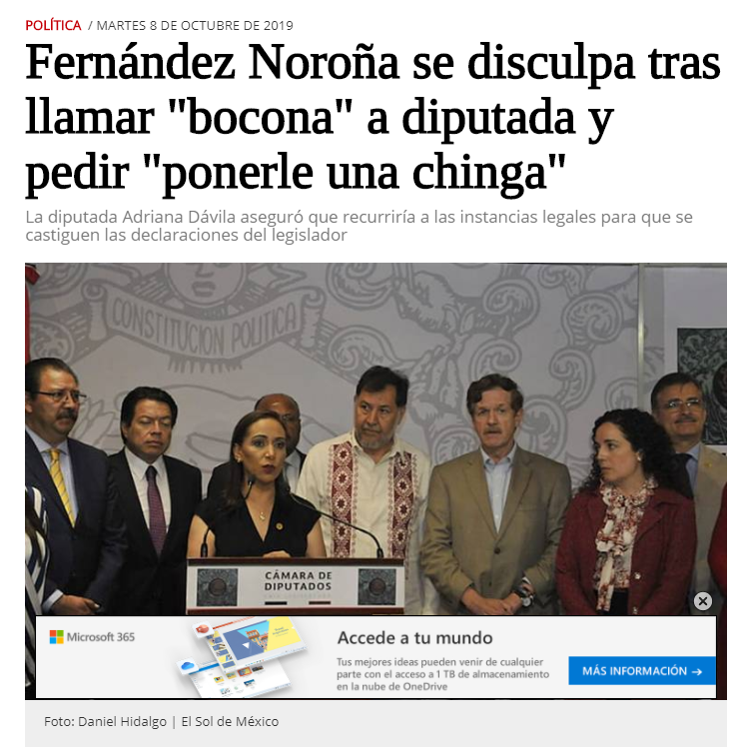
*2019 Caso Tlaxcala Adriana Dávila
Adriana Dávila Fernández, Diputada Federal vs José Gerardo Rodolfo Fernández Noroña Diputado Federal
ANTECEDENTES:
4 octubre 2019: Diputado Federal José Gerardo Rodolfo Fernández Noroña durante la celebración de un acto público en el Congreso de Tlaxcala realizó manifestaciones verbales en contra de la Diputada Federal Adriana Dávila Fernández.
“Me comentan que hay una Diputada que fue Senadora y esta involucrada en este tema y es más bocona que la chingada, no se si sea cierto o no, pero en Tlaxcala siguen los problemas y son elementos para ponerle una chinga la próxima vez que habrá (sic) la boca”
8 octubre 2019: Gerardo Noroña reconoció que cometió un error y que debe medir sus palabras que plantea en el debate público.
Diputada Federal Adriana Dávila Fernández agradeció la aclaración realizada por el Diputado Federal Gerardo Noroña, recalcando que actuará en su contra.
10 octubre 2019: La quejosa presentó JDC ante la Sala Superior del TEPJF, señalando que las expresiones en su contra realizadas por el Diputado Federal José Gerardo Rodolfo Fernández Noroña, constituyen violencia política en razón de género.

Slide 119
*2019 Caso Tlaxcala Adriana Dávila
15 octubre 2019: Sala Superior del TEPJF declaró improcedente el juicio ciudadano (SUP-JDC-1549/2019) al no ser competente para conocer los planteamientos de la actora, pues denunció hechos que a pueden constituir violencia política en razón de género. Asunto se remitió al INE para pronunciarse sobre solicitud de medidas urgentes, y para analizar los hechos denunciados y resolver lo conducente.
26 noviembre 2020. el CG del INE, por unanimidad, aprobó el acuerdo INE/CG628/2020, que determinó que las expresiones formuladas por diputado federal Gerardo Fernández Noroña (PT) constituyeron violencia política contra diputada federal Adriana Dávila (PAN).
Se VINCULÓ al denunciado, a la Mesa Directiva de la Cámara de Diputados, y a la Comisión Ejecutiva de Atención a Víctimas, para que implementen las medidas de reparación integral emitidas en favor de la víctima de violencia política contra las mujeres en razón de género.
Se ordenaron medidas de reparación, entre otras, las siguientes:
Restitución. La resolución reconoce y protege a la denunciante en el ejercicio de un cargo libre de estereotipos y roles de género, así como de cualquier acto que entrañe VPGR.
Rehabilitación. Vista a la CEAV para el efecto de que asesore y brinde atención psicológica especializada a la denunciante, en caso de resentir afectación alguna.
Satisfacción. Se ordenó al agresor ofrecer una disculpa pública a la victima.
No repetición. El denunciado deberá inscribirse y aprobar los cursos en línea de la Comisión Nacional de Derechos Humanos.

Slide 120
*2019 Caso Tlaxcala Adriana Dávila
INE/CG628/2020, (26 noviembre 2020):
Se consideró que en el discurso de Gerardo Fernández Noroña se utilizaron vocablos o lenguajes coloquiales, tales como: es más bocona que la chingada, así como pásenme elementos para ponerle una chinga la próxima vez que abra la boca, que constituyen una transgresión al derecho de las mujeres a una vida libre de discriminación y violencia.
Las expresiones del denunciaron no tenían alguna utilidad funcional, porque:
Su inclusión no resultaba necesaria para exponer ni frenar el problema de la trata de personas.
No aportan elementos para identificar o desintegrar los grupos delictivos.
No depende del denunciado autorizar quien habla u opina del tema.
No eran necesarias para abordar el tema.
No forma parte de las funciones legislativas solicitar elementos para ponerle una chinga a la denunciante.
La manera de expresarse no constituye una buena práctica en las funciones legislativas.
Se destacó que el Diputado Federal tiene el deber de comunicar a la colectividad que representa aspectos de interés público y al tener proyección pública derivado de su cargo debe actuar con responsabilidad y cuidado mayor.
# | Expresión | Tipo de Violencia | Clasificación del tipo de estereotipo
1 | es más bocona que la chingada | Violencia verbal, simbólica y psicológica, al imputarle adjetivos despectivos tendientes a devaluarla y/o discriminarla. | Estereotipo basado en roles de género, respecto a las percepciones sociales: -Como mujer hablo demasiado y soy chismosa, por lo que mi discurso carece de veracidad. -Como mujer soy nefasta, en comparación con cualquier lugar indeseable.
2 | pásenme elementos para ponerle una chinga la próxima vez que abra la boca | Violencia verbal, simbólica y psicológica, tendiente a censurar, devaluar y/o discriminar. | Estereotipo basado en roles de género, respecto a las percepciones sociales: -Soy mujer y debo tolerar ser censurada. -Soy mujer y debo tolerar ser golpeada. -Soy mujer y debo callar cuando mi opinión incomode. -Soy mujer y puedo ser amenazada válidamente por una persona o colectividad, por expresar mis ideas. -Soy mujer y merezco cualquier expresión que incite violencia en mi contra.

Slide 121
*2019 Caso Tlaxcala Adriana Dávila
SUP-RAP-20/2021
20 enero 2021: Sala Superior del TEPJF resolvió impugnación presentada por José Gerardo Fernández Noroña contra Acuerdo INE/CG628/2020, y confirmó que recurrente incurrió en violencia política por razón de género contra Adriana Dávila, Diputada Federal, por expresiones que realizó en un acto público en el Congreso de Tlaxcala.
Porque agresor no acreditó que en el evento donde se realizaron las expresiones denunciadas tuviera un carácter parlamentario o legislativo, por tanto, no puede amparase bajo la protección constitucional, ya que no fueron formuladas en el contexto parlamentario o en ejercicio de las funciones o competencia legislativas, por lo que las manifestaciones tienen elementos que inequívocamente fuero dirigidas en contra a la Diputada Federal.
Respecto al derecho de la libertad de expresión, se consideró que el ejercicio de ese derecho en el debate político no da cobertura a expresiones que constituyan violencia política de género.
Efectos:
Ordenó al agresor que cumpla con las medidas impuestas por el INE.
Se le apercibió que en caso de incumplimiento entonces sería inscrito en el Registro Nacional de Agresores.
25 enero 2021: Gerardo Fernández Noroña ofreció disculpa pública a Adriana Dávila ello a través de su canal de YouTube.
…En acatamiento a la sentencia de la máxima autoridad electoral y asumiendo la responsabilidad y alcance de mis palabras, ofrezco una disculpa pública a la diputada federal Adriana Dávila Fernández, por las expresiones que utilicé en el Congreso de Tlaxcala el 4 de octubre de 2019 aquí mencionadas. Esta nueva disculpa pública va acompañada del reconocimiento de la responsabilidad y el alcance de mis palabras y del error político de mis expresiones, … En esta disculpa pública acepto la responsabilidad derivada de mis expresiones políticas y reitero, como lo hice desde el 8 de octubre 2019 de manera pública- a solo 4 días de realizadas mis expresiones-, reitero insisto, mi solidaridad y respaldo a la integridad y seguridad no sólo de la diputada federal Dávila Fernández, sino de su familia; y la ofrezco con el fin de restablecer la dignidad, reputación y derechos políticos electorales de la citada diputada federal Dávila Fernández en su vertiente de ejercicio del cargo…

Slide 122
Nulidades de elección
Violencia política de género Proceso Electoral 2020-2021

Slide 123
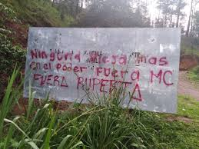
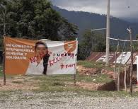
Casos: Nulidad de la Elección del Ayuntamiento de Iliatenco, Guerrero, por Violencia Política
6 junio 2021. Jornada Electoral.
10 junio 2021. Consejo Distrital en Guerrero entregó la constancia de mayoría y declaró la validez de la elección a favor de la planilla de postulada por el PT encabezada por Eric Sandro Leal Cantú.5 agosto 2021. Tribunal electoral local tuvo por acreditada la Violencia Política en contra de la candidata por de MC, Ruperta Nicolás Hilario, sin embargo, confirmó la validez de la elección, así como la constancia de validez del candidato electo del PT (TEE-JIN-024/2021).
25 septiembre 2021. Sala Ciudad de México determinó que si se acreditó la violencia política y anuló la elección de Iliatenco, Guerrero, al considerar que si bien no era posible atribuir con precisión la persona o personas físicas que realizaron las pintas que constituyeron violencia política par razón de género contra la Candidata, sí fue posible determinar que esta benefició al resto de partidos y candidaturas contendientes, sin que conste que estos se hubieran deslindado de tal propaganda que expresamente llamaba a no votar para una de las contendientes en la Elección, y dicha situación fue determinante para el resultado de la elección, porque entre el 1° y 2° existen 53 votos de diferencia (0.97%). (SCM-JRC-225/2021)
Textos de las pintas: “Las mujeres no saben gobernar”, “Fuera Ruperta”, “Es tiempo de hombres, fuera Ruperta”, “Ninguna vieja más en el poder, fuera MC, fuera Ruperta”, “Las mujeres no sirven para gobernar”, “No a la reelección”, “Ni una vieja más en el poder”, “Las viejas no sirven para gobierno”.

Slide 124
Casos: Nulidad de la Elección del Ayuntamiento de Iliatenco, Guerrero, por Violencia Política
29 septiembre 2021. Sala Superior del TEPJF confirmó la nulidad de la elección decretada por la Sala Regional Ciudad de México:
Se comprobó la existencia de las pintas con mensajes con connotaciones peyorativas, hacia una candidata a la presidencia municipal de Iliatenco, Guerrero, cuyo contenido afectó la imagen pública de la víctima haciéndola ver como que por su condición de mujer era incapaz de gobernar.
La diferencia entre el 1° y 2° lugar fue del 0.97% de los votos, una diferencia de tan solo 53 votos, actualizándose la presunción de que la irregularidad fue determinante para el resultado de la elección.
La población estuvo expuesta a los mensajes en un periodo muy cercano a la elección y durante el periodo de reflexión, también durante su traslado a las casillas correspondientes, porque los mensajes fueron colocados en lugares estratégicos que necesariamente debían ser transitados por los votantes.
La violencia política de género tuvo un impacto negativo en el derecho de la víctima a ejercer su derecho a ser votada, pues la puso en una situación de desventaja ante el electorado con motivo de los mensajes denigrantes que hicieron referencia hacia su persona.
Tales elementos prueban que la violencia política de género que derivó en violaciones generalizadas y determinantes, transgredió los principios constitucionales, poniendo en duda la certeza de la elección e influyeron activamente en el resultado obtenido, ello, pues dichas irregularidades resultan suficientes para actualizar la hipótesis de nulidad relativa a irregularidades graves plenamente acreditadas, no reparables, que tuvieron incidencia durante la jornada electoral. SUP-REC-1861/2021
28 noviembre 2021
Jornada Electoral
Extraordinario de Iliatenco, Guerrero

Slide 125
Caso: Revictimización de Ruperta Nicolás Hilario
Expediente: SCM-JDC-2313/2021 y SCM-JDC-2320/2021 acumulados (9 noviembre 2021)
Ponente: María Guadalupe Silva Rojas
Actora: Ruperta Nicolás Hilario y otros
Responsable: Tribunal Electoral del Estado de Guerrero
ACTO IMPUGNADO: sentencia dictada en el expediente TEE/PES/051/2021 que declaró la existencia del acto revictimizante de violencia política contra las mujeres en razón de género, atribuida a Eric Sandro Leal Cantú, Eugenia Cantú Cantú y Sandra Ramos Tomas, fueron candidato y candidatas, a la presidencia y sindicatura del ayuntamiento de Iliatenco, postulados por el Partido del Trabajo, por lo que se les amonesta públicamente al calificarse la falta como levísima, tomando en cuenta las circunstancias en que se desenvolvió la conducta denunciada, esto en el contexto de la elección municipal del Ayuntamiento de Iliatenco, Guerrero.
Acto revictimizante: los denunciados vertieron en los escritos de terceros interesados manifestaciones, frases y/o expresiones en los TEE/JIN/024/2021 y SCM-JRC-225/2021, que indicaron que fue la propia Ruperta, la persona que orquestó los actos constitutivos de violencia política contra de ella en razón de género, lo que la sitúa a ella misma como la culpable del propio daño en su dignidad.
Frases: “el acto no haya sido prefabricado”, “que pudieron ser preconstituidas por ella misma…” “incluso pudo haberse prefabricado de forma posterior a la elección”, inferido aspectos relacionados con el género de la candidata (ahora denunciante)…” o “que sea una estrategia”.
Sentido: Se revoca parcialmente la resolución y ordenó Tribunal electoral local que emita una nueva resolución en la que individualice la sanción impuesta a las personas denunciadas y determine el plazo en el que deberán estar inscritas en el registro nacional de personas sancionadas en materia de violencia política en contra de las mujeres en razón de género, así como los alcances y efectos de esta.
20 noviembre 2021. Tribunal Electoral de Guerrero da cumplimiento a la resolución de la Sala Ciudad de México e impone multa económica y se ordena al Ople de Guerrero, inscriba en el Registro Local de Personas Sancionadas por Violencia Política contra las Mujeres en Razón de Género, por un plazo de 6 meses a las personas denunciadas.
28 noviembre 2021. Proceso Electoral Extraordinario de Iliatenco, Guerrero, con el 73.1148% de participación ciudadana
1 diciembre 2021. Consejo Distrital de Tlapa de Comonfort declaró la validez de la elección y otorgo constancia de mayoría al candidato del PT, Eric Sandro Leal Cantú, en 2º lugar quedo Ruperta Nicolás Hilario de MC, 500 votos de diferencia, en porcentaje diferencia entre el 1° y el 2° lugar 9.60% (Consulta PREP Guerrero).

Slide 126
Caso: Revictimización de Ruperta Nicolás Hilario
Expediente: SUP-REC-2088/2021 (12 enero 2022).
Sala Superior revocó las decisiones de la Sala Regional y del Tribunal local porque implicaron una ponderación indebida entre el derecho de las mujeres a una vida libre de violencia y el derecho a una defensa adecuada.
Sala Ciudad de México debió definir los parámetros que le permitieran resolver si las manifestaciones contenidas en el escrito de parte de tercera interesada conllevaron un ejercicio legítimo del derecho de defensa, de tal manera que se respetara su núcleo esencial y que la determinación de una responsabilidad ulterior no conllevara una violación de este derecho.
Sala Superior concluyó que no se establecieron razones suficientes para considerar que con las expresiones se pretendía descalificar a la candidata denunciante con base en estereotipos de género, o bien, que se tradujeron en alguna otra afectación a un derecho político electoral.
Fue cierto que, como lo identificaron el tribunal local y la Sala Regional, las personas denunciadas plantearon la posibilidad de que el acta de inspección y los hechos cuya existencia se pretendía certificar, que son 14 pintas con expresiones en contra de la candidata de MC, se hubiesen producido por el propio partido político por su candidata; no obstante, los alegatos presentados estaban comprendidos en el ámbito de tutela, del derecho a una defensa adecuada debido a que:
Se dirigían razonablemente a respaldar una postura jurídica acorde con el interés de la parte del litigio que las formuló en el sentido de desvirtuar la existencia de los hechos que presuntamente actualizaban una violencia política en razón de género y desestimar su responsabilidad; y,
En todo litigio relacionado con la nulidad de una elección, son pertinentes los alegatos relativos a la responsabilidad o atribuibilidad de una conducta irregular, incluso en un asunto en el que se sostiene la actualización de la violencia política de género, es válido que la contra parte establezca consideraciones en el sentido de que los hechos, base de la impugnación, fueron realizados por el mismo sujeto que los reclama, con independencia de que si las mismas son eficaces suficientes para soportar esa posición jurídica.
Si bien las personas denunciadas en su calidad de parte de tercera interesada en un juicio de inconformidad plantearon la posibilidad de que la candidata hubiese producido las pintas que contenían mensajes negativos en su perjuicio, no hay elementos implícitos o explícitos de los que se desprenda que esos planteamientos obedecieron a que la ciudadana, por el hecho de ser mujer, carecía de las habilidades políticas para competir y había tenido que recurrir a esa estrategia política, ya que la hipótesis presentada por la parte tercera interesada se basó en los supuestos vicios del acta de inspección ocular y en la falta de medidas para asegurar que los hechos que se pretendía certificar no hubiesen sido producidos por la propia candidata. También se destacó que esa conducta pudo atender a las proyecciones de la votación o al resultado electoral.
Por las razones expuestas, se consideró incorrecto que las autoridades jurisdiccionales determinaran la responsabilidad de las personas denunciadas, pues ello se tradujo en una restricción injustificada del derecho a la defensa adecuada, por tanto asistió la razón la parte recurrente, en relación con este planteamiento, se dejó sin efectos las resoluciones del tribunal local y de la sala regional.

Slide 127
Casos: Nulidad de la Elección del Ayuntamiento de Atlautla, Estado de México, por Violencia Política
6 junio 2021. Se realizó la elección.
9 junio 2021. 15 Consejo Municipal en Estado de México entregó la constancia de mayoría y declaró la validez de la elección a favor de la planilla postulada por la coalición parcial “Juntos Haremos Historia en el Estado de México” (Morena, PT y Nueva Alianza Estado de México), encabezada por Luis Enrique Valencia Venegas.
9 noviembre 2021. Tribunal Electoral del Estado de México confirmó los resultados y la validez de la elección del ayuntamiento de Atlautla, al considerar que la violencia política por razón de género NO inhibió la participación libre de la candidata del PRI en la contienda, ni generó un desequilibrio en las condiciones de la competencia electoral, pues posterior a los días 19 y 20 mayo 2021, la candidata pudo ejercer efectivamente su derecho a ser votada. En consecuencia, consideró que los actos de violencia política por razón de género contra la candidata del PRI, NO fueron de la entidad suficiente para afectar el resultado de la votación y, por tanto, no resultaron determinantes para anular la elección (JI/15/2021).
16 diciembre 2021. Sala Toluca declaró la nulidad de la elección del ayuntamiento de Atlautla, Estado de México, debido a la violencia política en razón de género en contra de la candidata del PRI, María del Carmen Carreño García ( ST-JRC-227/2021).
- Tribunal electoral local no analizó que la víctima se encuentra dentro de una categoría sospechosa (al ser mujer) y que las manifestaciones dirigidas en su contra y expuestas en las bardas con y sin propaganda contienen expresiones de sexismo (en específico la palabra PUTA) que no tienen la misma connotación si se hubiesen referido a un hombre.
Tribunal responsable no emitió una sentencia reinvindicatoria a favor de la candidata violentada, que sirviera como acción para abatir la impunidad y remover los obstáculos que impidan o menoscaben los Derechos Humanos de las mujeres.
Sala Toluca consideró que los mensajes expuestos en bardas aledañas a 13 casillas pudo tener un impacto en la ciudadanía y población en general, por el mensaje de odio y ofensivo en contra de la candidata del PRI a la Presidencia Municipal. Por ello, debió subsistir el parámetro de presunción iuris tamtum de que la causa de nulidad de la elección invocada es determinante, derivado de la diferencia de 2.56% de la votación general entre el 1º y 2º lugar, ya que la afectación no estaba restringida a los vecinos de las 13 casillas consideradas para efecto del cálculo en la afectación de la votación.
Textos de las pintas:
NÚMERO DE BARDA | MENSAJE
Barda 1 | “PUTA ****************** VIEJA RATERA”
Barda 2 | “********************* PUTA VIEJA RATERA”
Barda 3 | “PUTA ********************** RATERA”
Barda 4 | “MUERA ***********”
Barda 5 | “PUTA **********”
Barda 6 | “******************* PUTA VIEJA RATERA”
Barda 7 | “****************** PUTA RATERA”
Barda 8 | “PUTA RATERA **********************”

Slide 128
Casos: Nulidad de la Elección del Ayuntamiento de Atlautla, Estado de México, por Violencia Política
( ST-JRC-227/2021)
Sala Toluca realizó el análisis cuantitativo y cualitativo de la falta, para acreditar su determinancia en el proceso electoral, a lo que concluyendo que los mensajes exhibidos en las bardas constituyen violencia política de género en contra de la candidata; además, constituyen un discurso de odio que es inaceptable y no puede ser tolerado en elecciones democráticas. De ahí que las violaciones acreditadas fueron sustanciales, no reparadas y se infiere que afectaron, en forma determinante, la elección del ayuntamiento de Atlautla, Estado de México, por lo que declaró la nulidad de la elección y emitió medidas de reparación para la candidata afectada.
29 diciembre 2021: Sala Superior confirmó la nulidad de la elección, al resultar infundados los agravios. Sala Superior consideró que la determinación de anular la elección no puede basarse únicamente en el hecho de que la conducta violatoria tenga atribuibilidad o no, sino que es necesario analizar el contexto de una manera integral, así como su impacto y determinancia en el resultado de la elección, tal como lo hizo la Sala Toluca.
En el caso, los mensajes en las bardas denunciadas tuvieron un impacto diferenciado en la opinión del electorado de manera determinante, lo que impidió a la candidata el ejercicio de sus derechos políticos-electorales en su vertiente de acceso al cargo, generando un contexto de desventaja en la contienda frente al resto de las candidaturas.
Por ello, la elección se vició de manera trascendente e irreparable en su autenticidad por hechos que no pueden ser pasados por alto debido al desconocimiento de su origen, pues tuvieron tal impacto que transgredieron el principio de certeza en la elección (SUP-REC-2214/2021).
+Elección extraordinaria se realizará el 15 mayo 2022.

Slide 129
Violencia política de género Proceso Electoral 2020-2021
Partidos Políticos

Slide 130
Violencia política por incumplimiento de asignar al menos el 40% de los tiempos en radio y televisión a candidatas
SRE-PSC-173/2021 (28 septiembre 2021) Sala Especializada del TEPJF determinó la existencia de Violencia Política contra las Mujeres por Razón de Género atribuida al Partido Encuentro Solidario, como consecuencia del incumplimiento a su obligación de asignar al menos el 40% de los tiempos en radio y televisión durante el periodo de campaña a sus candidatas, de conformidad con lo establecido en los “Lineamientos para que los partidos políticos nacionales y, en su caso, los partidos políticos locales, prevengan, atiendan, sancionen, reparen y y erradiquen la violencia política contra las mujeres en razón de género”.
Señalamientos de la DEPPP. Consideró que el PES con su actuar realizó Violencia Política e impidió que las mujeres pudieran acceder a espacios en radio y televisión en condiciones de igualdad con los hombres por:
El PES incumplió con lo establecido en el artículo 14, fracción XV, de los Lineamientos, al asignar al género femenino únicamente 22.4% de su pauta federal.
Ya que de los 315 mil 259 impactos, el 64.79% se utilizó en promocionales genéricos y 35.21% para promocionar a candidatos hombres.
Si bien el PES no produjo spots para ninguna candidatura en particular; lo cierto es que al no usar lenguaje incluyente en materiales de invitación global a votar, se considera que utilizó el espacio en pauta para la difusión de candidaturas de hombres.
Para la pauta federal, el PES registró 10 materiales en total: 5 genéricos, 3 catalogados para varias candidaturas hombre ─porque se consideró que en ellos se no se utilizó lenguaje incluyente─ y 2 para varias candidaturas mixto.
Sala Regional Especializada concluyó que el PES ─a través del Coordinador de Comunicación Social y Política─ incumplió con los Lineamientos y generó discriminación de manera directa hacia las mujeres candidatas, al no visibilizarlas en el contexto del proceso electoral federal 2020-2021. Ello, porque el PES únicamente designó el 22.4% de los espacios de radio y televisión pautados para sus candidatas y no el 40% al que estaba obligado
Calificación de la Sanción: Grave especial, en atención a que se involucra la tutela de los principios rectores del voto, como lo es el acceso en condiciones de igualdad en los procesos electorales.
Impuso multa
PES: $448,100.00 (5,000 UMAS)
Coordinador de Comunicación Social y Política: $8,962.00 (100 UMAS).
Confirmó la sanción la Sala Superior del TEPJF en el SUP-REP-456/2021, 1 diciembre 2021.
Sala Superior en el SUP-REP-456/2021 (1 diciembre 2021) confirmó la sentencia de la Sala Especializada.

Slide 131
Nulidades de elección
Violencia política de género y acciones afirmativas

Slide 132
NULIDAD DE ELECCIONES VIOLENCIA POLÍTICA DE GÉNERO Y ACCIONES AFIRMATIVAS
Nulidad de Elección por Violencia Política de Género. Caso María Rojo e Inchaustegui.
Antecedente. SRE-PSC-266/2018
24 agosto 2018: Sala Regional Especializada TEPJF (SRE-PSC-266/2018) determinó existencia de violencia política de género causada por Miguel Ángel López Farías (periodista) por manifestaciones en contra de María Rojo, candidata de Morena a la Alcandía de Coyoacán, Ciudad de México.
Manifestaciones se formularon el 26/junio/2018 en estación ABC Radio 760AM, a través del programa EN LA NOTICIA conducido por Miguel Ángel López Farías, y dicho contenido se difundió en redes sociales como Twitter, Facebook y WhatsApp.
“María Rojo, ustedes la ubican, la actriz, bueno es de las consentidas de MORENA; bueno pues ella sí supo hacer la tarea, tal y como aquel título de aquella película, donde muchos jovencitos vimos a esta actriz como se desnudaba. Así con las arcas de Coyoacán, encueradas, perdóneme usted el término, tras su paso.
… Pero ella no lo pudo haber hecho solita, para eso contaba con la firma y la asesoría de aquel inolvidable apostador del casino Bellagio, se acuerda usted del casino de Las Vegas, el señor que traía un Porsche precioso; bueno era Secretario de Finanzas, ¿de quién? De Andrés Manuel López Obrador. Usted se acuerda de Gustavo Ponce, como ya sabemos fue a parar a prisión, pero no por esto del Parían, pues lo mismo le habría ocurrido a María Rojo, no a ella le vino del cielo la providencial ayuda de su todo poderoso tutor y fue enviada a la comodidad de una curul con todo y bolsa de aire llena de fuego. Porque hacia adentro, en la zona de las solvencias económicas personales, bueno pues ella nos salió… resulto ser una experta en negocios inmobiliarios”.

Slide 133
NULIDAD DE ELECCIONES VIOLENCIA POLÍTICA DE GÉNERO Y ACCIONES AFIRMATIVAS
Nulidad de Elección por Violencia Política de Género. Caso María Rojo e Inchaustegui.
Antecedente. SRE-PSC-266/2018
Estas expresiones constituyen mensaje estereotipado demeritan capacidad política de María Rojo para desempeñarse tanto en los puestos partidistas o de la función pública, como en su entonces candidatura; ello al señalar que su gestión como Jefa Delegacional de Coyoacán fue mala y decir que ella sí supo hacer la tarea, así como cuando se desnudaba en una película como actriz, ya que así había dejado las arcas de Coyoacán, encueradas tras su paso.
Se refiere a María Rojo por la supuesta relación o vínculo con un hombre (Gustavo Ponce).
Menciona que ella no lo pudo hacer solita y que llegó a la curul por la ayuda de su tutor (Andrés Manuel López Obrador) y no como resultado de su capacidad política. Representa a la mujer como inferior al hombre.
MEDIDAS DE SENSIBILIZACIÓN Y DE PROTECCIÓN
Se ordenó a Miguel Ángel López Farías que en sus publicaciones, programas y comentarios que difunda a través de medios de comunicación, incorpore la perspectiva de género y evite un uso sexista del lenguaje, reproducir estereotipos o violencia por razones de género en contra de María Rojo o cualquier otra candidatas o mujer que participe en la vida política y pública.
Ordenó que denunciado retirara de su perfil personal de Facebook la publicación denunciada.
Se le hizo llegar al denunciado algunas publicaciones con perspectiva de género.
Multa de 50 UMAS $4,030 al denunciado y publicación de la sentencia para su difusión.
24 agosto 2018: Sala Regional Especializada TEPJF (SRE-PSC-266/2018) determinó existencia de violencia política de género causada por Miguel Ángel López Farías (periodista) por manifestaciones en contra de María Rojo, candidata de Morena a la Alcandía de Coyoacán, Ciudad de México.

Slide 134
NULIDAD DE ELECCIONES VIOLENCIA POLÍTICA DE GÉNERO Y ACCIONES AFIRMATIVAS
Nulidad de Elección por Violencia Política de Género. Caso María Rojo e Inchaustegui.
SÍ VIOLENCIA POLÍTICA DE GÉNERO CONTRA CANDIDATA MARIA ROJO, PERO NO SE ACREDITÓ SU TRASCENDENCIA EN ELECCIÓN. (Revocación de nulidad de elección de Alcaldía en Coyoacán 2018 y confirmación validez de esa elección y triunfo de Manuel Negrete Arias electo como Alcalde, postulado por coalición Por la Ciudad al Frente (PAN-PRD-MC)
30/septiembre/2018: Sala Superior TEPJF (SUP-REC-1388/2018) revocó nulidad de elección de la Alcaldía de Coyoacán, Ciudad de México, decretada por Sala Regional Ciudad de México (SRCM).
Ganó la elección Manuel Negrete Arias (coalición PAN-PRD-MC).
2º lugar: María de Lourdes Rojo e Inchaustegui (coalición MORENA-PT-ES). Diferencia 45,922 votos.
21/septiembre/2018: SRCM anuló la elección por violación a principios constitucionales de equidad y legalidad por uso indebido de recursos públicos (utilización de programas sociales como la implementación y ejecución del programa social A TU LADO que otorgaba $4,040 pesos en 2018 para beneficiar en forma directa a 13,613 personas e indirectamente a 40,839 pero se incrementó en proceso electoral local a 27,226 y 81,678; beneficiarios recibieron una tarjeta para el depósito de recursos) y acreditación de violencia política de género contra María Rojo lo que se consideró violación grave que trascendió al ánimo del electorado en detrimento de la candidata.
CONSIDERACIONES SALA SUPERIOR: No acreditado que programa social tuviera fines electorales, o sea, que se implementara y ejecutara para favorecer a Manuel Negrete Arias. Aun cuando se acreditara que se utilizó programa social que benefició a 27,226 personas, ello no sería determinantes porque diferencia de votos es de 45,922 electores.
Valoración incorrecta de alcances de la violencia política por razones de género, ya que no se acreditó el grado de afectación ni la determinancia cuantitativa que esa irregularidad tuvo en el proceso electoral.
Según resuelto por TEL y SRCM SÍ EXISTIERON ACTOS DE VIOLENCIA COMETIDOS EN PERJUICIO DE LA CANDIDATA, pero algunos no se cometieron por razón de género de la candidata.
Sí VIOLENCIA POLÍTICA:
- Actos de intimidación por presencia de personas en su domicilio con carteles con mensajes denostativos: ASESINA, COYOACÁN NO TE QUIERE, MARÍA ROJO FUERA DE COYOACÁN, MATA VIEJITAS, TÚ QUIERES REGRESAR Y A EMILIA ¿QUIÉN LA REGRESA?
-Ataques a su imagen a través de mensajes contenidos en videos, volantes y calcomanías pegadas en bardas, postes y parabrisas de automóviles: MARÍA ROJO LA ACTRIZ QUE USÓ A COYOACÁN PARA VOLVERSE RICA; CON MARÍA ROJO NO PORQUE ES CORRUPTA; CUANDO FUE DELEGADA DE COYOACÁN … GOBERNÓ DESDE LOS CAMERINOS.

Slide 135
NULIDAD DE ELECCIONES VIOLENCIA POLÍTICA DE GÉNERO Y ACCIONES AFIRMATIVAS
Nulidad de Elección por Violencia Política de Género. Caso María Rojo e Inchaustegui.
SÍ VIOLENCIA POLÍTICA DE GÉNERO CONTRA CANDIDATA MARIA ROJO, PERO NO SE ACREDITÓ SU TRASCENDENCIA EN ELECCIÓN. (Revocación de nulidad de elección de Alcaldía en Coyoacán 2018 y confirmación validez de esa elección y triunfo de Manuel Negrete Arias electo como Alcalde, postulado por coalición Por la Ciudad al Frente (PAN-PRD-MC)
SÍ VIOLENCIA POLÍTICA POR RAZÓN DE GÉNERO: difusión de imágenes y mensajes basados en estereotipos de género, al referir que María Rojo era amante de René Bejarano, quien además era su protector.
Se referían a su carrera de actriz, señalando que sus desnudos en películas de ficheras denigraban a las mujeres y que resaltaba la falta de valores en la familia. (se repartieron volantes con María Rojo desnuda en una escena de la película LA TAREA)
CONCLUSIÓN: si bien existió violencia política y violencia política de género en contra de María Rojo, no fue generalizada ni de la entidad suficiente para invalidar la elección; porque los hechos demostrados (volantes, carteles y manifestaciones en domicilio de la candidata) son acciones respecto de las que no hay forma de conocer su trascendencia en el proceso electoral y, por tanto, debe regir la presunción de validez de la elección.
La violencia política de género, además de ser conducta reprochable, en algunos casos puede ser una razón de la entidad suficientes para decretar la nulidad de una elección por vulneración a principios constitucionales como equidad y voto libre; por tanto, siempre se debe analizar si la VPG trascendió o no al resultado de la elección.
ELEMENTOS PARA ANALIZAR LA DETERMINANCIA POR VIOLENCIA POLÍTICA DE GÉNERO:
Circunstancias de tiempo, modo y lugar.
Diferencia de votos entre primer y segundo lugar.
La atribuibilidad de la conducta.
Incidencia concreta en el proceso electoral.
Afectación que en materia electoral pudo tener la violencia política de género en la validez de la elección.

Slide 136
NULIDAD DE ELECCIONES VIOLENCIA POLÍTICA DE GÉNERO Y ACCIONES AFIRMATIVAS
Nulidad de Elección por Violencia Política de Género. Caso María Rojo e Inchaustegui.
SÍ VIOLENCIA POLÍTICA DE GÉNERO CONTRA CANDIDATA MARIA ROJO, PERO NO SE ACREDITÓ SU TRASCENDENCIA EN ELECCIÓN. (Revocación de nulidad de elección de Alcaldía en Coyoacán 2018 y confirmación validez de esa elección y triunfo de Manuel Negrete Arias electo como Alcalde, postulado por coalición Por la Ciudad al Frente (PAN-PRD-MC)
CONCLUSIÓN: Caso concreto se trata de actos focalizados y aislados sin nexo con resultado de la elección. No se conoce difusión de videos, ni el impacto de esa difusión por el número de reproducciones, ni en qué manera trascendió al electorado.
45,922 votos de diferencia entre 1º y 2º lugar (11.11%) rebasa el porcentaje del 5% que actualiza presunción salvo prueba en contrario de que aconteció irregularidad grave.
No acreditado que actos irregulares pueden ser atribuidos a alguno de los contendientes, a militantes o simpatizantes de los partidos que postularon a Manuel Negrete Arias ni a ese candidato. Hechos de violencia ocasionados por un conductor de programa de radio y a personas no identificadas, pero no son imputables al candidato ganador.
No elementos que acrediten que hechos de violencia son determinantes en resultado de la elección.
Hechos de violencia no le impidieron a candidata ejercer su derecho a ser votada, ya que no se le impidió hacer campaña o actos de propaganda para obtener el voto.
MEDIDAS DE PROTECCIÓN: Para garantizar seguridad e integridad personal de María Rojo, y para generar un serie de actos y normas que de forma efectiva y real prevengan la comisión de nuevos hechos de violencia política por razones de género en perjuicio de María Rojo y todas las mujeres que participen en elecciones en Ciudad de México. (seguridad permanente en domicilio de la víctima; revisar normatividad de la CdMex contra violencia y analizar si es eficaz o de lo contrario presentar iniciativa respectiva para adecuar la regulación de violencia política de género a estándares convencionales; IECM emita desplegado en 2 principales periódicos informando que María Rojo sufrió violencia política de género y que se condenan esos hechos; retirar propaganda que genera violencia política de género; dar seguimiento a denuncias y elaborar Protocolo de Acciones para evitar, erradicar y atender la violencia política de género; se concluyan investigaciones penales.

Slide 137
NULIDAD DE ELECCIONES VIOLENCIA POLÍTICA DE GÉNERO Y ACCIONES AFIRMATIVAS
Nulidad de Elección por Violencia Política de Género.
Elección de Ayuntamiento de San Felipe Orizatlán, Hidalgo. ST-JRC-56/2016.
El TEEH (JIN-053-PRI-065/2016) tuvo por acreditada violencia política de género en contra de la candidata del PRI, a través de propaganda de perifoneo; sin embargo, solo le dio efectos de vista al Instituto Nacional de la Mujer, la Comisión Nacional para Prevenir y Erradicar la Violencia contra las Mujeres e instituciones locales vinculadas con la protección de derechos de la mujer; pero no la tomó en consideración respecto de la pretensión de nulidad de elección solicitada.
La sentencia local describió la violencia política de género en los siguientes términos:
“(…) esta autoridad advierte que a la candidata a Presidenta Municipal Brenda Lizette Flores Franco, durante la campaña se le vinculó sentimentalmente con el actual Presidente Municipal, refiriendo hechos que lesionan su calidad de mujer, tales como establecer una posible relación entre ambos, asimismo el llamarla niña caprichosa, en señalarla como una mujer lenta como las tortugas, en descalificarla por el hecho de ser mujer, sus aspiraciones políticas de crecimiento…”
Sala Regional Toluca del TEPJF modificó al considerar que la sentencia local tenía vicios de incongruencia por tener por acreditadas diversas irregularidades sustanciales, entre ellas la de violencia política de género en contra de la candidata, pero no darle efectos normativos y consideró que éstas tenían impacto para el resultado de la elección al violentar el principio de equidad en la contienda; se DECRETÓ LA NULIDAD DE LA ELECCIÓN.
La sentencia apercibió al tercero interesado (candidato ganador) por llamar a la candidata en su escrito de comparecencia “plañidera” mujer llamada y pagada que iba a llorar a los entierros (Diccionario de la Real Academia Española).
Sala Superior del TEPJF revocó la sentencia de Sala Toluca por estimar que los hechos acreditados no eran suficientes para concluir la existencia de violencia política de género. SUP-REC-220/2016 y SUP-REC-222/2016.

Slide 138
NULIDAD DE ELECCIONES VIOLENCIA POLÍTICA DE GÉNERO Y ACCIONES AFIRMATIVAS
Nulidad de Elección por fraude a la auto adscripción calificada en acción afirmativa indígena.
1. Elección del 02 Distrito Electoral Federal con cabecera en Bochil, Chiapas. SX-JIN-22/2018.
Sala Regional Xalapa consideró que la constancia que hizo constar que Humberto Pedrero Moreno y Alfredo Antonio Gordillo Moreno son integrantes y funcionarios ejidales de Monte Grande, Bochil, Chiapas, fue expedida por una falsa e inexistente autoridad ejidal, motivo por el que consideró que éstos no demostraron su calidad de personas indígenas.
Resolvió la nulidad de la elección al no quedar demostrada la auto adscripción de Humberto Pedrero Moreno y Alfredo Antonio Gordillo Moreno como indígenas, por lo que su registro como candidatos a diputados por el 02 Distrito Electoral Federal en el estado de Chiapas, con cabecera en Bochil, clasificado y reservado para acción afirmativa indígena, incumplía la auto adscripción calificada.
Sala Superior revocó por considerar que SRX no atendió una perspectiva intercultural en valoración de pruebas, que si bien Alejandro Escobar Núñez no es el Presidente del Comisariado Ejidal de Monte Grande, sí se acreditó que desempeñó cargos tradicionales y ha representado al ejido en materia indígena y, en consecuencia, las constancias que extendió para acreditar la auto adscripción calificada sí merecían valor probatorio. SUP-REC-876/2018 y acumulado SUP-REC-907/2018.
2. Elección del 11 Distrito Electoral Federal con cabecera en Las Margaritas, Chiapas. SX-JDC-626/2018 y SX-JDC-634/2018 acumulados.
Roberto Antonio Rubio Montejo quien fuera Secretario Técnico del Gobierno del Estado de Chiapas accedió a una diputación federal por vía de 1 distrito reservado para acción afirmativa indígena.
Sala Regional Xalapa no se pronunció sobre la auto adscripción calificada (hecha valer por indígenas Tojolobales que cuestionaron la calidad indígena del candidato electo SX-JDC-634/2018).
Sala Regional Xalapa solo se pronunció sobre el planteamiento de la candidata en 2º lugar (MORENA) que señaló que la coalición (PRI-NA-PVEM) originalmente postuló una fórmula de mujeres y luego realizó la sustitución por la fórmula Roberto Antonio Rubio Montejo y Rogelio Rayo Martínez candidatura que la propia coalición canceló para restaurar el equilibrio paritario y que al estar cancelada no podía otorgársele la constancia, Sala Xalapa le dio la razón y revocó el otorgamiento de la constancia de mayoría de dicha fórmula por la cancelación realizada previo a la jornada electoral.
Sala Superior revocó argumentando que el JDC interpuesto por la candidata en 2º lugar fue extemporáneo y tampoco se pronunció sobre el tema de la auto adscripción; se limitó a señalar que no le era inadvertido el SX-JDC-634/2018 (promovido por los indígenas Tojolobales) pero que la calidad indígena de los candidatos no era materia de litis en el REC. SUP-REC-874/2018

Slide 139
cancelación de Candidaturas por violencia política contra mujeres

Slide 140
3 de 3 Contra la Violencia
Artículo 32. En concordancia y corresponsabilidad con la obligación señalada en el artículo 1º de la Constitución Política de los Estados Unidos Mexicanos de promover, respetar, proteger, y garantizar los derechos humanos de las mujeres, y como garantía de protección, las y los sujetos obligados por los presentes Lineamientos, deberán solicitar a las y los aspirantes a una candidatura firmar un formato, de buena fe y bajo protesta de decir verdad, donde se establezca que no se encuentran bajo ninguno de los siguientes supuestos:
No haber sido persona condenada, o sancionada mediante Resolución firme por violencia familiar y/o doméstica, o cualquier agresión de género en el ámbito privado o público.
No haber sido persona condenada, o sancionada mediante Resolución firme por delitos sexuales, contra la libertad sexual o la intimidad corporal.
No haber sido persona condenada o sancionada mediante Resolución firme como deudor alimentario o moroso que atenten contra las obligaciones alimentarias, salvo que acredite estar al corriente del pago o que cancele en su totalidad la deuda, y que no cuente con registro vigente en algún padrón de deudores alimentarios.

Slide 141
Cancelación de candidaturas Diputaciones Federales por violencia política
26 mayo 2021. Consejo General INE canceló 3 candidaturas a diputaciones federales porque las personas registradas contaban con sentencias firmes en su contra por ejercer violencia política de género en contra de las mujeres, y a pesar de ello entregaron al INE carta firmada bajo protesta de decir verdad, en la que afirmaron no estar condenados o sancionados por Violencia Política de Género y no tener desvirtuada la presunción de tener un modo honesto de vivir, con la intención de engañar.
CANDIDATURAS CANCELADAS EN EL INE/CG514/2021 DERIVADO LA REVISIÓN DE LOS SUPUESTOS DEL FORMATO “3 DE 3 CONTRA LA VIOLENCIA”
# | Candidatura involucrada | Supuesto | Impugnaciones INE/CG514/2021 | Candidatura Electa o No Electa
1 | Ana Elizabeth Ayala Leyva Candidata propietaria de la Coalición “Juntos Hacemos Historia” (PT-PVEM-Morena) de mayoría relativa por el Distrito 02 de Sinaloa | Violencia política de género | SUP-RAP-138/2021 2 junio 2021 Revocó | Candidatura Electa
2 | Manuel Guillermo Chapman Moreno Candidato propietario de Morena de representación proporcional, en el #9 de la I Circunscripción | Violencia política de género | SUP-RAP-138/2021 2 junio 2021 Revocó | Candidatura Electa
3 | Raúl Tadeo Nava Candidato propietario del PT de mayoría relativa por el Distrito 03 de Morelos | Violencia política de género | SCM-JDC-1599/2021 4 junio 2021 Revocó | Candidatura No Electa
Esa cancelación fue revocada por Sala Superior TEPJF y, por tanto, dichas personas fueron restituidas en sus candidaturas.
Se revocó cancelación de candidaturas porque INE no facultado para determinar si una persona cuenta o no con la presunción de tener un modo honesto de vivir, eso lo tiene que determinar autoridad que se pronuncia sobre la existencia de violencia política contra las mujeres en razón de género. En los casos concretos, la autoridad jurisdiccional no se pronunció respecto de la pérdida de la presunción del modo honesto de vivir de las citadas personas.

Slide 142
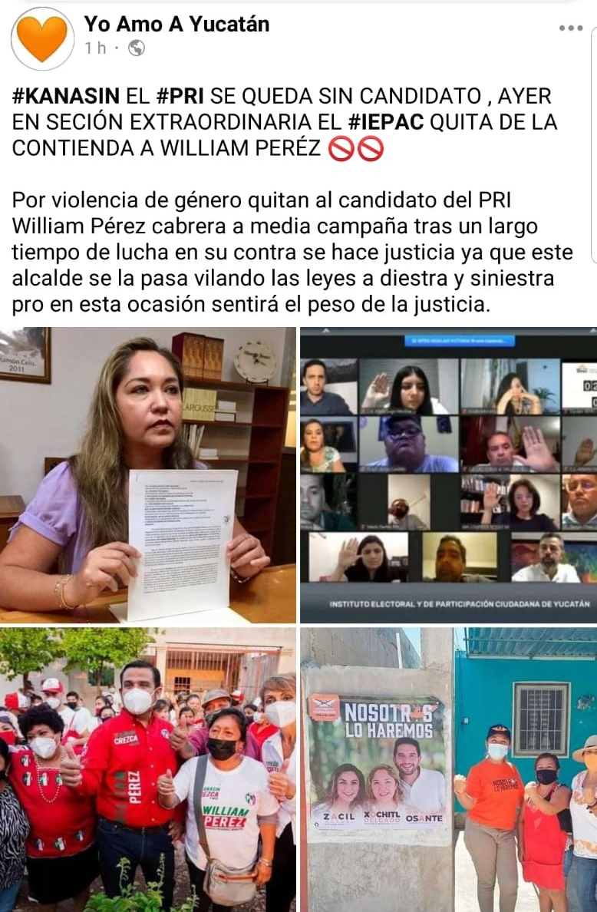
Caso: Devuelve Candidatura cancelada por violencia Política, Kanasín, Yucatán
15 julio 2020. Tribunal Electoral Yucatán declaró la existencia de la violación al derecho político-electoral de ser votada en la vertiente del desempeño del cargo en contra de la Síndica Flor de Liz Xóchitl Delgado Caballero, atribuida al Presidente Municipal y el Tesorero de Municipal de Kanasín (JDC-030/2019).
26 abril 2021. OPLE de Yucatán revocó el acuerdo CMKNS/008/2021/KANASÍN, en donde el Consejo Municipal de Kanasín aprobó el registro de la candidatura de William Pérez Cabrera del PRI para reelegirse como Presidente Municipal de Kanasín (C.G./RR/04/2021).
OPLE de Yucatán concluyó que el Presidente Municipal de Kanasín no tiene un modo honesto de vivir porque fue sentenciado por violencia política de género y a pesar de que esta sentencia fue previa a la creación del Registro Nacional de Personas sancionada, se tomaron en cuenta diversos fallos y jurisprudencias emitidas por el TEPJF y se concluyó que ello no limitaba que se allegara de otras pruebas que acreditan que no cumple el requisito del modo honesto de vivir; se le otorgó al PRI 48 horas para que sustituyera dicha candidatura.
30 abril 2021. Sala Xalapa del TEPJF revocó para el efecto de que el tribunal local emitiera una nueva resolución, y analice la idoneidad y la pertinencia de la documentación que el presidente municipal entregó a la síndica y, si se omitió valorar pruebas, deberá verificar si se demuestra que existió una vulneración al debido ejercicio del cargo y, de ser el caso, una posible vulneración por actos que constituyeron violencia política en razón de género (SX-JE-91/2021).
7 mayo 2021, Sala Xalapa devuelve la candidatura a William Pérez, porque la existencia de una sentencia que acredita violencia política por razón de género no se traduce en automático en la sanción de inelegibilidad, sino que se deben valorar las circunstancias particulares de cada caso, las cuales se estiman insuficientes para derrotar la presunción de modo honesto de vivir del ciudadano. (SX-JDC-864/2021)
2 junio 2021. Sala Superior confirmó la resolución de Sala Regional y consideró que la autoridad administrativa no cuenta con facultades discrecionales para determinar si una persona perdió el modo honesto de vivir por contar con una sentencia declarativa de Violencia Política, porque le corresponde decidirlo en exclusiva a la autoridad jurisdiccional que haya decretado la comisión de Violencia política (SUP-REC-405/2021).

Slide 143
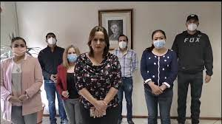
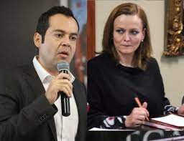
Caso: Síndica Ayuntamiento de Zacatecas
Víctima: Ruth Calderón Babún, Síndica Municipal de Zacatecas.
Agresores: Presidente Municipal, funcionarios del Ayuntamiento de Zacatecas.
Actos: Retirarle y/o condicionarle recursos humanos y materiales necesarios para ejercer su cargo; amenazarla durante el desarrollo de una sesión de Cabildo, como castigo porque no se subordina a él, por sus ideas, por sus propuestas, y por pertenecer a un determinado grupo político.
13 julio 2020. Tribunal Electoral de Zacatecas emitió medidas cautelares a favor de Ruth Calderón Babún, y ordenó dar vista al OPL de Zacatecas, por los hechos que pudieran constituir una infracción en materia electoral (TRIJEZ-JDC-004/2020).

Slide 144
Caso: Síndica Ayuntamiento de Zacatecas
4 septiembre 2020. Tribunal Electoral Zacatecas resolvió expediente TRIJEZ-JDC-004/2020 tuvo por acreditado que Ulises Mejía Haro, Presidente Municipal, y Regidoras y Regidores del Ayuntamiento de Zacatecas, vulneraron el derecho de la actora a ejercer su cargo, y ejercieron en su contra violencia política por razón de género.
Efectos:
César el carácter de cautelar de las medidas dictadas a favor de la Actora, mediante acuerdo plenario de 13 de julio de 2020.
Declarar ilegales los acuerdos AHAZ/526/2020 y AHAZ/533/2020, aprobados por el Cabildo el 5 de junio de 2020.
Ordenar al Presidente Municipal que no condicione ni limite el uso de vehículos y gasolina a la Síndica para el debido cumplimiento de sus funciones.
Ordenar al Presidente Municipal que por conducto del Secretario de Administración reintegre a Blanca Alicia Herrera Martínez y a Edgar Alejandro García Muñoz al puesto que tenían en la Sindicatura hasta antes de los movimientos realizados el 1 de agosto de 2019.
Ordenar a los integrantes del Cabildo abstenerse de realizar acciones que directa o indirectamente obstaculicen el ejercicio del cargo de la Síndica Municipal.
Como medida de reparación se ordenó al Cabildo la publicación de la sentencia en los estrados del Ayuntamiento, y la remisión a este Tribunal de las constancias que así lo acrediten.
Como medida de no repetición, con fundamento en el artículo 40, apartado D), fracción I de la Ley General de Acceso, se vinculó a la Secretaría de las Mujeres del estado de Zacatecas, para que, a la brevedad, implemente un programa de capacitación al que invite a todo el personal del Ayuntamiento, pero dirigido específicamente al Presidente Municipal y a las y los Regidores responsables, sobre género y violencia política, e informe al Tribunal de Justicia Electoral de Zacatecas una vez que concluya la capacitación.

Slide 145
Caso: Síndica Ayuntamiento de Zacatecas
SM-JDC-290/2020 (8 octubre 2020)
Sala Regional Monterrey confirmó sentencia del TEZ (TRIJEZ-JDC-4/2020), que tuvo por acreditado que el presidente municipal y las regidurías del ayuntamiento de Zacatecas obstaculizaron el desempeño del cargo de la síndica y, derivado de ello, ejercieron violencia política de género en su perjuicio. Toda vez que:
Se consideró que la falta de recursos humanos y materiales, la sustitución o relevo de las funciones legalmente encomendadas y la negativa de someter a discusión del Cabildo las propuestas presentadas por la síndica eran actos de tracto sucesivo y, en esa medida, se estimó que las impugnaciones primigenias fueron oportunas, toda vez que los actos relativos a la obstaculización del cargo pueden controvertirse en cualquier momento, en tanto subsista la ausencia de elementos necesarios para el desempeño de la función.
Los hechos expresados por la víctima gozan de presunción de veracidad y la acreditación de este tipo de violencia no depende del género de quien comete la conducta; y
No se dio vista al INE y OPLE sobre la responsabilidad de quienes cometieron dicha violencia, porque los lineamientos para la integración y funcionamiento del registro nacional de personas sancionadas se publicaron en el DOF con posterioridad al dictado de la resolución impugnada.
21 octubre 2020. Sala Superior del TEPJF desechó el expediente SUP-REC-225/2020 SUP-REC-225/2020 porque no se cumplió requisito especial de procedencia del REC.

Slide 146
Caso: Síndica Ayuntamiento Zacatecas
CRITICAS:
NOTA PERIODISTICA: La Casa de los Perros: La De Zacatecas, Una Legislatura Misógina Que Viola La Ley 19 de junio, 2020
…y es que, aunque no se pueda creer, Ruth Calderón, anteponiendo sus intereses personalísimos, y obviamente del grupúsculo que la impulsa, pretendía inmovilizar el funcionamiento de los servicios públicos como el alumbrado…
…Y mientras la Síndica, y el grupúsculo que la empuja a cometer torpezas, hasta terminar exhibida como una funcionaria incapaz y acomplejada, tranquilamente el alcalde Ulises Mejía Haro terminó por ubicarse, según encuesta de la empresa Massive Caller, entre los mejores 20 presidentes municipales del país. …
Publicación de Ulises Mejía Haro en Facebook, al difundir la nota periodística de 21 de agosto de 2019, en El Sol de Zacatecas, de título: “SE DESLINDA EL ALCALDE La Sindicatura frena pago a proveedores”.
Ulises Mejía Haro. “Ruth Calderón Señora Sindica le comparto, aunque por su función Usted lo debería saber, que el padrón de proveedores y contratistas es público, se encuentra en la plataforma nacional de transparencia. La invito a consultar el art. 39 fracc ll de la Ley de Transparencia y Acceso a la lnformación Pública del Estado de Zacatecas. Por tal razón puede señalar lo que dolosamente denuncia.”

Slide 147
Caso: Síndica Ayuntamiento Zacatecas
31 marzo 2021. Tribunal Electoral de Zacatecas determinó la existencia de la infracción de Violencia Política de Género atribuida a Ulises Mejía Haro, Antonio Mejía Haro e Iván de Santiago Beltrán y otros, incluida una periodista. (TRIJEZ-PES-01/2020)
Se ordenó la inclusión en la lista de personas sancionadas en materia de violencia política contra las mujeres en razón de género de los infractores.
28 abril 2021. Sala Monterrey del TEPJF confirmó sentencia, porque sí se actualizó la violencia política en razón de género en perjuicio de la Síndica, porque aun cuando la publicación o difusión de críticas a una servidora pública es una actividad protegida por el derecho a la libertad de expresión, en el caso, se excedieron los límites de su ejercicio al utilizar estereotipos de género para descalificar a la denunciante en el ejercicio de su cargo como funcionaria municipal. (SM-JE-67/2021)
Se consideró que con las frases “aunque por su función Usted lo debería saber” y “La invito a consultar el art…” el Presidente Municipal exponía públicamente el desconocimiento de las funciones por parte de la Síndica Municipal y la deficiencia en el desempeño en el área de la sindicatura.
Esas expresiones, en su conjunto, perpetuaban un estereotipo de género, consistente en una visión estigmatizada de la idea preconcebida de que las mujeres que acceden a un cargo público no realizan bien sus actividades, demeritando con ello la labor y capacidad de la denunciante.
CONVERSACIÓN en chat de WHASTAPP de cuyas imágenes y del contenido de la conversación, se apreciaba cómo se hacía referencia a la denunciante mediante un estereotipo de género, relativo a las imperfecciones del cuerpo de la mujer, comparándola con la imagen de una caricatura conocida como “Piolín”, con lo cual se le ridiculizaba.
Se acreditó la responsabilidad de Ulises Mejía Haro porque toleró las conversaciones realizadas, cuando pudo cesarlas o evitarlas en su carácter de Presidente Municipal; ello, a partir de la base de que él formaba parte del grupo de WhatsApp “La Negra Tomasa”.
12 mayo 2021. Sala Superior del TEPJ revocó parcialmente la sentencia, para el único efecto de la vista ordenada al INE e IEEZ, sobre el registro en el Padrón de Sujetos Sancionados por Violencia Política, en virtud de que cuando cometieron las infracciones aún no estaba vigente la lista de sujetos sancionados (SUP-REC-361/2021).

Slide 148
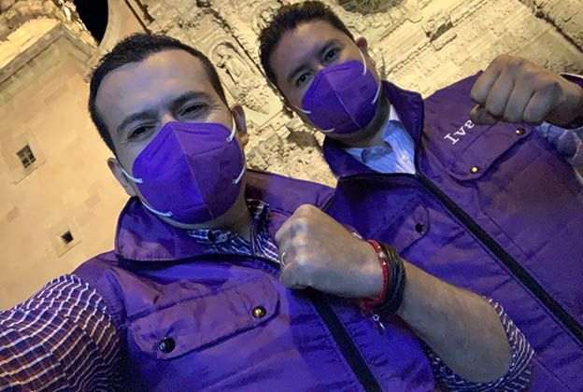
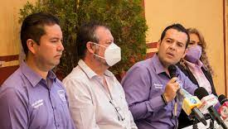
Caso: Devuelve Candidatura cancelada por violencia Política, Zacatecas
2 abril 2021. Consejo General del OPLE Zacatecas negó el registro de candidaturas a:
ULISES MEJÍA HARO (Presidente del Ayuntamiento de Zacatecas con licencia) postulados por el Partido Encuentro Solidario a Diputados Local Distrito I MR.
ANTONIO MEJÍA HARO (Papá de Ulises) postulado por el PES a Diputado local por RP.
IVÁN DE SANTIAGO BELTRÁL. (Secretario del Ayuntamiento de Zacatecas) postulado por el PES a Presidente Municipal.
22 abril 2021. Tribunal Electoral de Zacatecas revocó parcialmente las resoluciones del Consejo General del IEEZ, por carecer de una debida fundamentación y motivación, pues se negaron registros con base en la disposición de haber sido sancionados por delito de Violencia Política de Género.
Se ordenó que OPLE emitiera nueva resolución a partir del estudio del requisito de “modo honesto de vivir”, tomando en cuenta que personas postuladas habían sido sancionados por Violencia Política de Género.
26 abril 2021. OPLE Zacatecas emitió nuevo acuerdo en el que desvirtúa el modo honesto de vivir y niega registro de candidaturas.
13 mayo 2021. TEZ confirmó esa resolución del OPLE que negó los registros de candidaturas, al quedar demostrado que no cuentan con modo honesto de vivir, a partir de las sentencias firmes en las que se les consideró responsables de incurrir en Violencia Política contra una Síndica mujer por razón de género (ACG-IEEZ-071/VIII/2021).
23 mayo 2021. Sala Monterrey revocó la resolución del Tribunal Electoral de Zacatecas ,porque al realizar el estudio del mencionado acuerdo, no tomó todos los elementos necesarios, la necesidad de verificar si era razonable y proporcional la determinación de tener por no cumplido el requisito de elegibilidad consistente en tener un modo honesto de vivir, el cual, resultaba necesario aun cuando existían sentencias en las que se determinó que los quejosos habían cometido actos que constituían violencia política de género.
25 mayo 2021. OPLE Zacatecas, en cumplimiento a la sentencia de Sala Monterrey, declaró la procedencia del registro de los CC. Ulises Mejía Haro y Antonio Mejía Haro para contender como candidatos propietario y suplente a la Diputación Local del Distrito I, con cabecera en Zacatecas, Zacatecas, presentadas por el PES, y dejó sin efectos el registro de las candidaturas antes presentadas por el PES y aprobadas en el acuerdo ACG-IEEZ-058/VIII/2021(5 abril 2021).

Slide 149
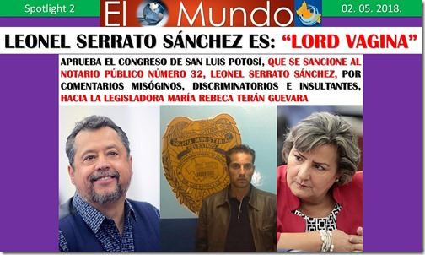
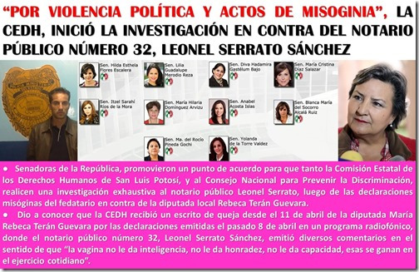
Caso: Violencia Política, San Luis Potosí
Víctima: María Rebeca Terán Guevara entonces Diputada local y candidata a Presidenta Municipal al municipio de Xilitla por el PRI-No obtuvo el triunfo.
Agresor: Leonel Serrato Sánchez, Notario 32 de San Luis Potosí y entonces candidato a presidente municipal capitalino por la coalición "Juntos Haremos Historia“ (PVEM-PT). No se canceló candidatura pero no obtuvo el triunfo.
Actos:
8 abril 2017. Realizó comentarios denigrantes y ofensivos, hacia María Rebeca Terán en programa de radio tales como:
“...A LA SEÑORA REBECA Y A OTRAS DIPUTADAS, SE LES CENSURA POR TONTAS... POR SER BUENAS PARA NADA, POR SER INÚTILES... USTED ES AMBICIOSA, ES HAMBRIENTA...DEJEME DECIRLE SEÑORA: LA VAGINA NO LE DA INTELIGENCIA, NO LE DA HONRADEZ, NO LE DA CAPACIDAD...NO SE ESCUDE EN SUS ENAGUAS...NO LE BUSQUE PORQUE NOS ENCUENTRA...”
2 diciembre 2020. En entrevista a medios de comunicación:
“...DESDE LUEGO QUE LE PEDI DISCULPAS, PERO NO POR SER LADRONA QUE SIGUE SIENDO..., SI A ELLA LE HACEN FALTA MÁS DISCULPAS DE LEONEL SERRATO: REBECA TERAN TIENE MIS DISCULPAS..., PERO NO SE ME VA A QUITAR DECIRLE QUE ES UNA RATERA...”

Slide 150
VIOLENCIA POLÍTICA CONTRA UNA MUJER PROPICIADA POR OTRA MUJER

Slide 151
Violencia Política Mujer vs. Mujer
SUP-REC-61/2020 (28 agosto 2020)
Caso:
Presidenta Municipal de Reforma de Pineda, Oaxaca, omitió tomarle protesta a Rosa María Aguilar Antonio, regidora electa por el principio de RP, y la agraviada presentó JDC ante el Tribunal Estatal Electoral de Oaxaca (TEEO).
19 marzo 2019. TEEO resolvió expediente JDC/15/2019 y ordenó al Ayuntamiento de Reforma de Pineda, Oaxaca, celebrar una sesión para tomar protesta de ley a la regidora y se le asignara un espacio físico, recursos humanos y materiales para el desempeño del cargo, incluyendo todas las prerrogativas inherentes.
22 noviembre 2019. TEEO tuvo por cumplida la sentencia.
25 noviembre 2019. Rosa María Aguilar Antonio presentó JDC/125/2019 por la omisión de ser convocada a las sesiones de cabildo y el pago de las dietas que le correspondían y solicitó que se tuvieran por acreditadas conductas de violencia política en razón de género en su contra.
Resolución Local JDC/125/2019
15 enero 2020. Tribunal Electoral Oaxaca tuvo por acreditados actos de violencia política en razón de género en contra de la recurrente como Regidora del Ayuntamiento de Reforma de Pineda, Oaxaca, atribuidos a la Presidenta Municipal, Araceli García Hernández, y por desvirtuada la presunción del modo honesto de vivir de la Presidenta Municipal.
Resolución SX-JE-23/2020
6 marzo 2020. Sala Regional Xalapa consideró que no se acreditó la existencia de actos de violencia política de género en perjuicio de la Regidora recurrente.
No se actualizó el 5º elemento del test de la jurisprudencia 21/2018, ya que no se acreditó que las conductas denunciadas por la Regidora se dirigieron en su contra por el hecho de ser mujer, ni que tales conductas tuvieran un impacto diferenciado o desproporcionado en su persona, porque si bien se demostró la comisión de diversos actos u omisiones por parte de la Presidenta Municipal contra Rosa María Aguilar Antonio, como no convocarla a sesiones de cabildo, no haberle cubierto las dietas a las que tenía derecho y asignarle la Regiduría de Ornato, lo cierto es que no está acreditado, ni siquiera de manera indiciaria, que tales conductas u omisiones se hayan llevado a cabo por ser mujer, es decir, por su género. Elemento que resulta fundamental para tener por acreditada la violencia política en razón de género, por lo que se dejó sin efectos la determinación de desvirtuar la presunción del modo honesto de vivir de Araceli García Hernández, Presidenta Municipal de Reforma de Pineda, Oaxaca.

Slide 152
Violencia Política Mujer vs. Mujer
SUP-REC-61/2020 (28 agosto 2020)
26 agosto 2020: Sala Superior TEPJF MODIFICA sentencia Sala Xalapa al no haberse acreditado todos los elementos que prevé el Protocolo para Atender la Violencia Política contra las Mujeres y la jurisprudencia 21/2018, no se actualiza violencia política de género porque los actos y omisiones en contra de la regidora no le fueron cometidos por ser mujer, sino por la rivalidad que existe entre la presidenta municipal y la regidora; sin embargo, si se acredita violencia política.
Advirtió que no existen elementos que permitan demostrar que los actos atribuidos a la presidenta municipal fueron realizados en perjuicio de la regidora por el hecho de ser mujer, ya que de los 5 elementos contenidos en la jurisprudencia 21/2018 “VIOLENCIA POLÍTICA DE GÉNERO. ELEMENTOS QUE LA ACTUALIZAN EN EL DEBATE POLÍTICO”, solo se actualizaron 3:
1º elemento. Que la violencia se presente en el marco del ejercicio de derechos político-electorales o bien en el ejercicio de un cargo público. Los hechos se verificaron en el marco del ejercicio de los derechos político-electorales de la regidora, dado que las omisiones de tomarle protesta, de convocarla a sesiones de cabildo, y de otorgarle los recursos necesarios para el ejercicio del cargo, así como la asignación de una regiduría (de ornato) no prevista en la Ley, impidieron y obstaculizaron el desempeño de la función pública.
2º elemento. Que los actos se realizaron por el Estado o sus agentes, por superiores jerárquicos, colegas de trabajo, partidos políticos o representantes de los mismos; medios de comunicación y sus integrantes, un particular y/o un grupo de personas. Se satisface este elemento, toda vez que las omisiones son atribuidas a la presidenta municipal de Reforma de Pineda, Oaxaca, la cual fue electa al mismo tiempo que la recurrente.
3º elemento. La afectación es simbólica, verbal, patrimonial, económica, física, sexual y/o psicológica. Se satisface, ya que la afectación a la función pública para la que fue electa generó una afectación simbólica, toda vez que la omisión de tomarle protesta impidió a la regidora ejercer el señalado cargo, en tanto que la omisión de convocarla a sesiones, otorgarle una comisión no señalada en la Ley –ornato-, y no asignarle los recursos humanos y materiales para el desempeño de la función pública se dirigió a limitar, anular y minimizar el desempeño de sus funciones como servidora pública, lo que implicó una afectación simbólica toda vez que pudo generar la impresión de que la recurrente carecía de la capacidad para el desempeño de actividades prioritarias y sustantivas al interior del ayuntamiento.

Slide 153
Violencia Política Mujer vs. Mujer
SUP-REC-61/2020 (28 agosto 2020)
NO SE ACTUALIZARON LOS ELEMENTOS 4º Y 5º
4º elemento. Tiene por objeto o resultado menoscabar o anular el reconocimiento, goce y/o ejercicio de los derechos político-electorales de las mujeres. Los actos y omisiones cometidos en perjuicio de la ahora Regidora no transgredieron algún derecho que en el orden jurídico se encuentre reservado a las mujeres, ya que no afectaron la imagen de las mujeres como miembros de algún órgano de gobierno frente a la ciudadanía, debido a que las principales posiciones del ayuntamiento se ejercen por mujeres, puesto que la Presidenta Municipal es ocupada por una mujer, al igual que las Regidurías de Hacienda, Salud, y Rastros y Panteones.
5º elemento. Se basa en elementos de género, es decir: i. se dirige a una mujer por ser mujer, ii. tiene un impacto diferenciado en las mujeres; iii. afecta desproporcionadamente a las mujeres. Los actos y omisiones de la presidenta municipal generaron afectaciones a la regidora, pero no se advierte que estas hayan tenido un impacto diferenciado o la afectara desproporcionadamente en relación con los hombres, por el hecho de ser mujer; ya que si bien es cierto, que la función pública para la que fue electa la Regidora se obstaculizó e invisibilizó y se le asignó una regiduría denominada de “ornato” o “adorno”, se trataron de conductas que se centraron en evitar su participación en la toma de decisiones y en el ejercicio de los recursos públicos de la hacienda municipal, y de impedir que la ciudadanía la identificara con las actividades gubernamentales, pero no se advierte que ello tuviera por finalidad demeritarla, denostarla o exhibirla por el hecho de ser mujer, dada la inexistencia de elementos discriminatorios que puedan encuadrarse en algún estereotipo de género, más aún porque la ahora regidora fungió como Presidenta Municipal en el ayuntamiento en el periodo inmediato anterior, al acceder a través de una candidatura independiente.
Conclusión de Sala Superior TEPJF
Existía una rivalidad política entre la presidente municipal, y los funcionarios que conforman el ayuntamiento que no formaron parte de su planilla. Ello originó los actos y omisiones hostiles perpetrados en contra de la regidora.
El partido que postuló a la actual Presidenta Municipal electa en 2018, en las elecciones de 2016 quedó en 2º lugar y cuestionó el triunfo de la entonces Presidenta Municipal Rosa María Aguilar Antonio (quien ganó a través de una candidatura independiente), ahora Regidora.
Si existió violencia política pero no por razón de género.

Slide 154
Casos NO considerados como violencia política contra mujeres

Slide 155
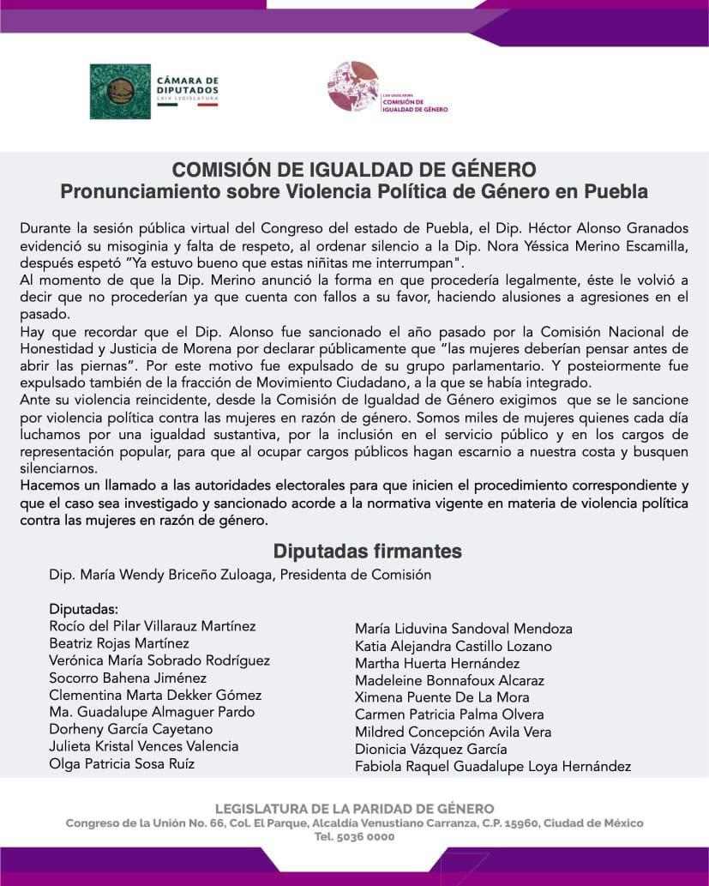
CASO PUEBLA 2020
5 junio 2020. La Comisión de Igualdad de Género de la Cámara de Diputados del Congreso de la Unión emitió pronunciamiento respecto de los actos de violencia cometidos por el Diputado local Héctor Alonso Granados en la sesión virtual del 4 junio 2020 del Congreso de Puebla, por agredir verbalmente a la Diputada local Nora Merino.
Se formuló llamado a autoridades electorales para que investigaran y sancionaran este caso.

Slide 156
Caso Puebla 2020
12 junio 2020: Diputada local presenta queja
15 junio 2020: OPL Puebla (cautelar PES-002-2020) concede tutela preventiva a favor de la denunciante y de las demás integrantes del Congreso Local, con la finalidad de que el denunciado, se abstenga de realizar nuevas, similares o idénticas manifestaciones con contenido sexista, basadas en estereotipos que constituyen formas de intolerancia y discriminación, descalificación y violencia en razón de género.
Se apercibió al denunciado que en caso de incurrir nuevamente en expresiones sexistas, entonces se procedería inmediatamente a ordenar su separación temporal del cargo hasta en tanto se resolviera el fondo del asunto.
Se realizó análisis de riesgo y se diseñó un plan de seguridad para la denunciante. Se solicitó al Presidente del Ople gestionara ante la Secretaria de Seguridad Pública de Puebla custodia personal (escolta) provisional por parte de la corporación de policía a favor de la quejosa.
Denunciado impugnó cautelares concedidas por OPL.
18 septiembre 2020: Tribunal Electoral de Puebla declaró que OPL es incompetente para conocer del asunto, por tratarse de derecho parlamentario (ACUERDO PLENARIO TEEP-AE-002/2020) porque:
Expresiones fueron realizadas por un diputado local en ejercicio de sus funciones.
Fueron dirigidas a diversas diputadas locales en ejercicio de sus funciones.
Tuvieron lugar en el marco de la celebración de sesiones del Congreso local.
Fueron expresiones hechas con anterioridad a la armonización legal local en materia de VPMG.

Slide 157
Caso Durango 2020
5 junio 2020: Diputada local SANDRA LILIA AMAYA ROSALES del Congreso del Estado de Durango presentó queja en contra de JOSÉ ANTONIO OCHOA RODRÍGUEZ, diputado local, porque el 2 de junio 2020 el quejoso realizó un pronunciamiento con ataques verbales en contra de ella, como mujer, y en su calidad de Coordinadora del Grupo Parlamentario de Morena, y refirió que como en el PAN tenemos los que se amerita, les venimos a entregar este artículo que tenemos para dar y repartir, aquí se los voy a entregar, y el denunciado presentó una cartera de huevos, la cual colocó frente a la quejosa, y cada huevo tenía la leyenda “para que sostengas tu palabra”.
8 junio 2020: Comisión de Quejas y Denuncias del OPL Durango aprobó la adopción de la medida cautelar solicitada (Acuerdo IEPC-CQyD-001/2020), y ordenó a persona que preside las sesiones de la Comisión Permanente u otros órganos del Congreso del Estado de Durango, que previniera la realización de conductas similares a la denunciada, y se conminó al denunciado que se abstuviera de realizar señalamientos, expresiones o utilizar simbolismos, que puedan constituir violencia política en razón de género hacia la quejosa.
18 junio 2020: OPL Durango (IEPC-SC-PES-001/2020) resuelve el fondo del asunto y determinó lo siguiente:
Sí existencia de violencia política contra mujer por razón de género (VIOLENCIA SIMBÓLICA). Denunciado entregó la cartera de huevos a la diputada, cuando pudo entregar objeto a diputado hombre del mismo Grupo Parlamentario de Morena. Mensaje: la denunciante no tenía “huevos” (valor) para cumplir con su palabra.
Se RESOLVIÓ:
1. Se acreditó la violencia política en razón de género, denunciada por la Diputada Sandra Lilia Amaya Rosales.
2. El Congreso del Estado de Durango, en ejercicio de sus atribuciones, determinará la sanción por la conducta acreditada en el presente PES.
3. Se apercibe al Diputado Local José Antonio Ochoa Rodríguez, que, de incurrir nuevamente en una conducta similar o idéntica a la que fue materia de la presente resolución, o en caso de incumplimiento de la sanción que, en su caso determine el Congreso del Estado de Durango, se procederá de inmediato a ordenar su separación del cargo, en función del interés superior de la víctima.
Denunciado impugnó resolución del OPL.

Slide 158
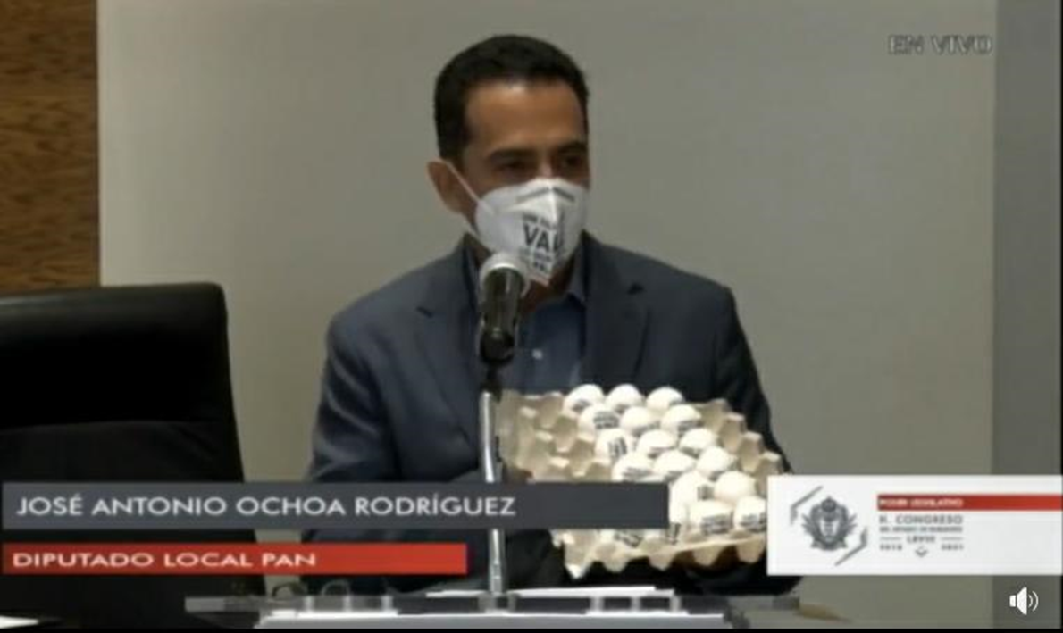
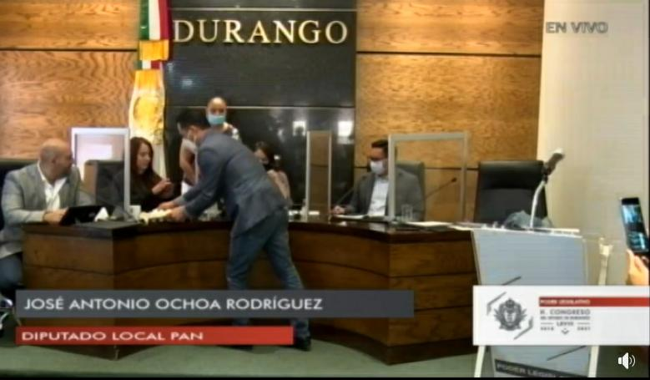
Caso Durango 2020

Slide 159
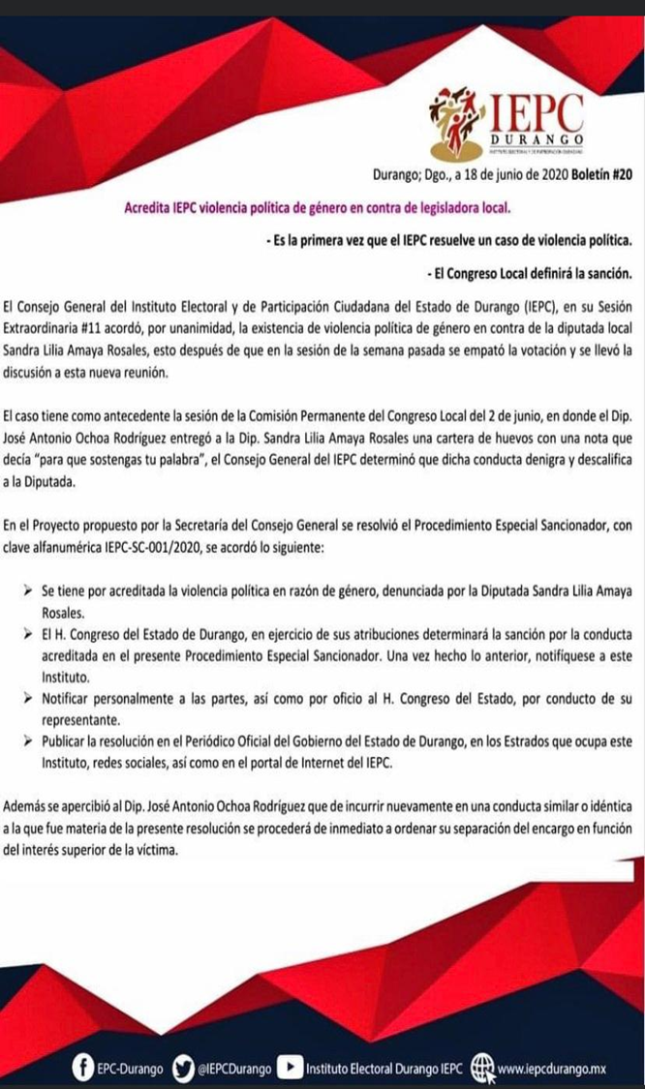

Slide 160
Caso Durango 2020
TE-JDC-011/2020 (30 julio 2020)
Por mayoría de votos
Tribunal Electoral de Durango determinó que el Congreso Local es competente para conocer el asunto porque la materia de la controversia corresponde al derecho parlamentario; por lo que el Congreso Local, a través del órgano interno o comisión que estime conveniente, deberá sustanciar y resolver el asunto.
Es decir, se consideró que OPLE de Durango no es competente para conocer el asunto.

Slide 161
Caso Durango 2020
11 marzo 2021. Comisión de responsabilidades del Congreso de Durango determinó que NO se considera violencia política de género la conducta denunciada por la diputada Sandra Lilia Amaya Rosales y que atribuye al diputado José Antonio Ochoa rodríguez y en consecuencia, no ha lugar a la imposición de sanción alguna, por lo siguiente:
Que las expresiones del diputado José Antonio Ochoa Rodríguez no se refirieron a persona alguna en específico ni hizo alusión alguna en lo personal a la denunciante, pues su manifestación va endereza en particular a los miembros de un grupo parlamentario. Por tanto, si bien es cierto sus expresiones son lamentables, pues tienden a demeritar el debate parlamentario al darle una connotación baja, no se advierte calificativo alguno tendiente a devaluar o discriminar, amén de que no individualiza en persona alguna en particular sus expresiones.
En lo atinente al debate político, el ejercicio de tales prerrogativas ensancha el margen de tolerancia frente a juicios valorativos, apreciaciones o aseveraciones vertidas en esas confrontaciones, cuando se actualice en el entorno de temas de interés público en una sociedad democrática.
No se considera transgresión al marco jurídico que se precisó en el considerando cuarto de este dictamen, pues no puede limitarse la inviolabilidad de las expresiones de los diputados locales, que tutela el artículo 71 (referente al fuero)de la Constitución de Durango, y por tanto es importante el contexto en el que se hacen y en este caso la expresión solo aporta elementos que permiten la expresión de una opinión pública libre, sin que con ello se rebase el derecho a la honra y dignidad reconocidos como derechos fundamentales por el marco jurídico precisado en el considerando cuarto en perjuicio o demerito personal de la denunciante.

Slide 162
RETOS

Slide 163
Retos
Retos
Denuncias presentarse ante autoridades competentes.
Autoridades actuar en forma rápida y analizar con perspectiva de género si proceden medidas cautelares.
Concientizar a la ciudadanía para que evite comentarios violentos en redes sociales.
Fomentar la cultura de la denuncia sobre actos que violenten a las mujeres.
Eliminar obstáculos que enfrentan mujeres al contender en las elecciones y al desempeñar un cargo público.
Erradicar Violencia Política en contra de la mujer por razón de género.
Otorgar a mujeres mayores recursos para sus campañas electorales.
Otorgar a mujeres más tiempo en radio y televisión.
Cobertura mediática a candidaturas de mujeres.
Con el 3% del financiamiento público destinado para el liderazgo político de las mujeres, generar un semillero de mujeres candidatas y dirigentes de partidos.
Partidos políticos no violentar a las mujeres.
Autoridades y tribunales electorales realmente proteger a las mujeres (se pronuncien sobre modo honesto de vivir, la reincidencia y si es una conducta es sistemática, y se aumenten las sanciones a personas agresoras de mujeres).
Partidos políticos deben ser responsables de la violencia que originan las personas que postulan como candidatas y de las que desempeñan un cargo de elección popular.

Slide 164
Retos de los Organismos Electorales para la protección de los derechos político – electorales de las mujeres
Perfeccionar las acciones implementadas a favor de los derechos político- electorales de las mujeres. Garantizar la paridad en la integración de los órganos legislativos y los Ayuntamientos y Alcaldías. NO PERMITIR ALGÚN RETROCESO.
OPLE regular la alternancia de género en las candidaturas para la renovación de las personas Titulares de los Poderes Ejecutivos. (Ejemplo: si en 2021 el Partido X postuló a un hombre, en 2027 debe postular una mujer).
Erradicar la violencia política contra las mujeres por razón de género: fomentando la cultura de la denuncia; conceder la medidas cautelares cuando procedan; brindar protección a la víctima; investigar con exhaustividad pero con prontitud; resolver a la brevedad los asuntos y si se acredita que persona denunciada sí incurrió en violencia política contra las mujeres por razón de género, entonces declarar, en su caso, QUE NO TIENE UN MODO HONESTO DE VIVIR PARA QUE ELLO LE IMPIDA SER POSTULADA NUEVAMENTE A UN CARGO DE ELECCIÓN POPULAR.
Al imponer las sanciones, que las mismas castiguen la conducta y sean inhibitorias. ELEVAR EL COSTO DE VIOLENTAR POLÍTICAMENTE A LAS MUJERES.

Slide 165
Retos de los Organismos Electorales para la protección de los derechos político – electorales de las mujeres
Las redes de candidatas/OPLE/INE deben funcionar durante las campañas electorales, pero también durante el desempeño del cargo de las mujeres electas cuando sufren más violencia sobre todo a nivel municipal.
Mantener actualizada la información de los registros de personas sancionadas por violencia política.
Mejorar las páginas de internet del INE y los OPLE para que se tengan visibles los Formatos de Denuncia y otra información relacionada.
INE y OPLES junto con el TEPJF y Tribunales Electorales Locales tomar acciones conjuntas para frenar la violencia política contra las mujeres.
Autoridades Electorales vincularse con otro tipo de instituciones para que compartan información y las misma se mantenga actualizada: Deudores alimentarios, violencia intrafamiliar, violencia contra las mujeres en general.
MEJORAR LA IMPLEMENTACIÓN DE LA LLAMADA 3DE3vs VIOLENCIA. Repensar la exigencia de que se trate de una sentencia firme que declare que la persona incurrió en violencia intrafamiliar, contra las mujeres o sea deudor alimentario.
Defensoría de Oficio de Mujeres del INE/TEPJF.

Slide 166
Retos
Sumar hombres aliados.
Lograr cambio cultural para alcanzar la igualdad real entre mujeres y hombres, y una mejor sociedad. (hechos, no discursos)

Slide 167
“Las niñas necesitan ver modelos de roles en cualquier carrera que elijan para poder imaginarse haciendo esos trabajos algún día”- Sally Ride.
Luchemos por una mejor representación de las niñas en toda su diversidad. #DíaDeLaNiña #GeneraciónIgualdad

Slide 169
Mujeres apoyar a las demás mujeres

Slide 170
Pasemos de los discursos a los hechos. Ataquemos de manera frontal la violencia contra las mujeres.
GRACIAS POR SU ATENCIÓN
adriana.favela@ine.mx
@adriafavela
@adrianafavelaherrera
INE México

